Slide 1
Notes:
https://github.com/gilbutITbook/006982

Slide 2

1. Node.js 핵심 개념 이해 - Node.js 개요, 역사, 특징 - Node.js 개발환경 구성 - 비동기 입출력과 이벤트 기반 입출력
2. JavaScript Review 화살표함수 ES2015
3.Nodejs 기능, 라이브러리 활용 - 모듈로 만들기 - 노드 내장 객체 알아보기 - 노드 내장 모듈 사용하기 - 파일 시스템 접근하기 - 이벤트 이해하기 - 예외 처리하기
4. Node Package Manager - package.json으로 패키지 관리하기 - npm 명령어 - 패키지 배포하기
5. http 모듈로 웹 서버 만들기 - 요청과 응답 이해하기 - 쿠키와 세션 이해하기 - REST API와 라우팅 - https와 http2 - cluster

Slide 3
Session 1 Node.js 핵심 개념 이해
노드 비동기 입출력과 이벤트 기반 입출력
자바스크립트 런타임, 싱글 스레드, 서버로서의 노드
개발환경 구성, 노드 프로젝트 실습
프로세스 객체 사용과 콘솔에 로그 출력
REPL 사용, JS파일 실행

Slide 4
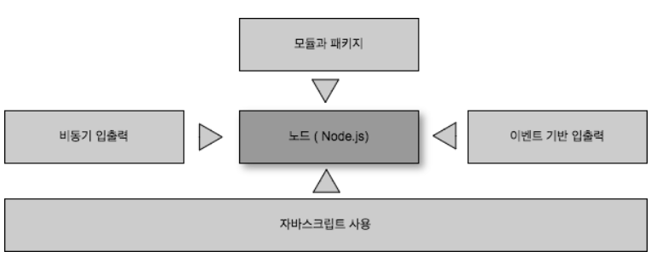
Node.js
Node.js (https://nodejs.org/ko/)
Node.js는 크롬 V8 자바스크립트 엔진으로 빌드된 자바스크립트 런타임
Node.js는 이벤트 기반, 논블로킹 I/O 모델을 사용해 가볍고 효율적이다
Node.js 패키지 생태계인 npm은 세계에서 가장 큰 오픈소스 라이브러리 생태계이다
Node로 다양한 자바스크립트 애플리케이션을 실행할 수 있지만, 서버 애플리케이션을 실행하는데 많이 사용되고 있다
자바스크립트 애플리케이션이 서버로서 기능하기 위한 도구를 제공하며, 서버 역할을 수행
확장성 있는 네트워크 어플리케이션 개발에 사용되는 소프트웨어 플랫폼
2009년에 Ryan Dahl에 의해 개발
웹 서버에 파일을 업로드하면서 다른 작업을 동시에 처리하기 힘든 문제를 해결하기 위한 새로운 방식의 서버를 개발하기 위해 개발
NodeJs의 특성
비동기 입출력(Non-Blocking IO)
콜백함수 (Callback Function)
이벤트 기반의 입출력(Event driven I/O) 모델
모듈과 패키지

Slide 5
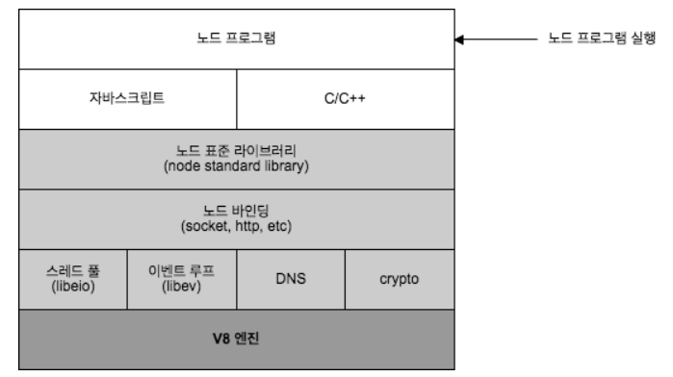
Node.js 와 Chrome V8
Chrome V8 Javascript 엔진으로 빌드된 Javascript 런타임
V8엔진은 자바스크립트 코드를 네이티브 코드로 바꾼 후 실행
V8 엔진에는 필요한 기능을 병렬로 실행하는 ‘스레드 풀’과
이벤트를 받아 처리하는 ‘이벤트 루프’ 등의 기본 기능이 있으며,
그 위에 네트워킹 기능을 담당하는 소켓(Socket). Http 라이브러리들이 있다.
Single Thread 기반의 Event Loop (libuv)가 돌면서 요청을 처리
시스템적으로 non-blocking io를 지원하지 않는 io 호출이 있는 경우, 이를 비동기 처리 하기 위해서 내부의 Thread pool (libio)을 별도 이용하여 처리한다.
네트워크 프로토콜을 처리하는 socket, http 바인딩 모듈이 로드 되고, 맨 윗단에, node.js에서 제공하는 standard library (파일 핸들링, console등)이 로드 된다.

Slide 6
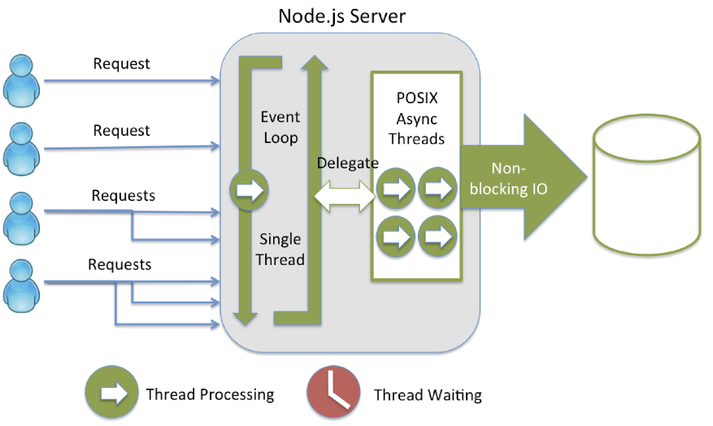
Node.js
Node.js 동작 구조

Slide 7
Node.js
Node.js 가 사용된다면 뛰어난 효율성을 달성 할 수 있는 분야
입출력이 잦은 어플리케이션
데이터 스트리밍 어플리케이션
데이터를 실시간으로 다루는 어플리케이션
JSON API 기반 어플리케이션
싱글페이지 어플리케이션 (한가지 언어로 전체 웹 페이지를 만들 수 있게 되었다)
CPU 사용률이 높은 어플리케이션에선 Node.js 사용을 권장하지 않습니다.
이미지나 비디오 처리, 대규모 데이터 처리
Node.js 서비스 운영
미국항공우주국(NASA)
에어비엔비
우버
넷플릭스
링크드인
페이팔, 월마트, 이베이 결제 시스템

Slide 8
Node.js
서버
네트워크를 통해 클라이언트에 정보나 서비스를 제공하는 컴퓨터 또는 프로그램
클라이언트 요청에 대해 응답을 수행
서버 유형
채팅 서버 – 친구 목록 보여주기, 일대일 채팅하기, 그룹 채팅하기
위치 기반 서비스 서버 – 위치 정보 저장, 조회, Spatial Data, Spatial Indexing
모바일 서버 – 모바일 웹으로 사이트 열기, 단말 정보 관리하기, 공지 메시지 받기
JSON-RPC 서버 – 서버 쪽에 함수를 만들어 두고 클라이언트에서 함수를 호출하듯이 데이터를 요청할 수 있도록 만들어 주는 표준
웹 서버의 기능
웹 브라우저에서 웹 문서를 요청할 때 필요한 기능을 수행
웹 문서 조회
파일 업로드/다운로드
로그인/회원가입
NodeJS로 구현하는 웹서버의 기능 예
기본 구조 웹 프레임워크인 Express
MongoDB를 이용해서 데이터를 저장하거나 조회
클라이언트 응답을 보낼 때 사용하려고 미리 웹 문서의 원형 View Template
사용자 로그인이나 회원가입을 위해 사용하는 Passport

Slide 9
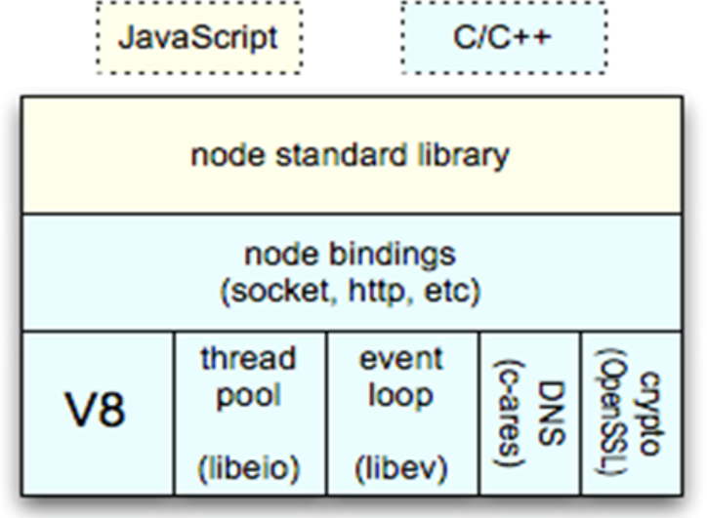
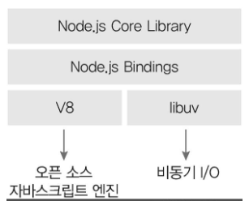
Node.js
자바스크립트 런타임
런타임 : 특정 언어로 만든 프로그램들을 실행할 수 있는 환경
노드는 인터넷 브라우저 위에서만 실행되었던 자바스크립트 프로그램을 컴퓨터에서 실행할 수 있게 해줍니다.
노드는 V8과 더블어 libuv라는 라이브러리(C, C++로 구현)를 사용

Slide 10
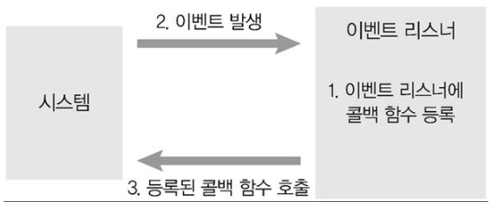
Node.js
이벤트 기반(event-driven)
이벤트가 발생할 때 미리 지정해둔 작업을 수행하는 방식
이벤트 기반 시스템에서는 특정 이벤트가 발생할 때 무엇을 할지 미리 등록해두어야 합니다.(이벤트 리스너 event listener에 콜백callback 함수를 등록한다)
예] 클릭 이벤트 리스너에게 경고 창을 띄우는 콜백 함수를 등록해두면 클릭 이벤트가 발생할 때마다 콜백 함수가 실행돼 경고 창이 뜬다
발생한 이벤트가 없거나 발생했던 이벤트를 다 처리하면 노드는 다음 이벤트가 발생할 때까지 대기합니다.
여러 이벤트가 동시에 발생했을 때 어떤 순서로 콜백 함수를 호출할지를 이벤트 루프가 판단
이벤트 루프 : 이벤트 발생 시 호출할 콜백 함수들을 관리하고, 호출된 콜백 함수의 실행 순서를 결정하는 역할을 담당하며, 노드가 종료될 때까지 이벤트 처리를 위한 작업을 방복
태스크 큐 : 이벤트 발생 후 호출되어야 할 콜백 함수들이 기다리는 공간
백그라운드 : 타이머나 I/O 작업 콜백 또는 이벤트 리스너들이 대기하는 곳

Slide 11
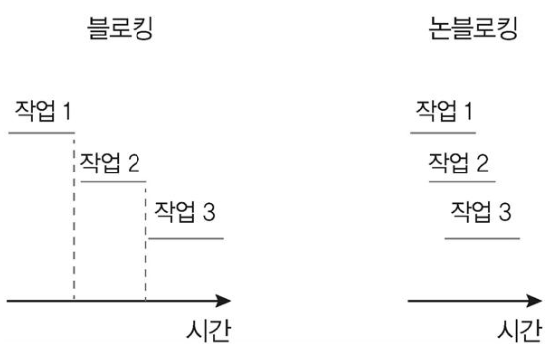
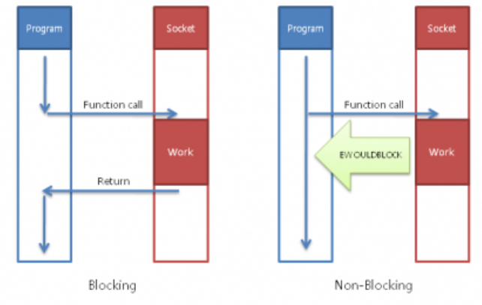
Node.js
논블로킹
이전 작업이 완료될 때까지 멈추지 않고 다음 작업을 수행함
이벤트 루프를 잘 활용하면 오래 걸리는 작업을 효율적으로 처리 할 수 있다
수행시간이 긴 함수를 백그라운드로 보내서 다음 코드가 먼저 실행되게 하고, 그 함수가 다시 태스크 큐를 거쳐 호출 스택으로 올라오기를 기다리는 방식
블로킹보다는 논블로킹 방식이 같은 작업을 더 짧은 시간 동안 처리 할 수 있지만, 싱글 스레드 한계 때문에 노드 프로세스에서는 다른 컴퓨팅 자원을 사용할 수 있는 I/O작업이 주로 시간적 이득이 있다
노드는 파일 시스템 접근, 네트워크 요청 등의 I/O 작업을 논블로킹 방식으로 동작한다.

Slide 12
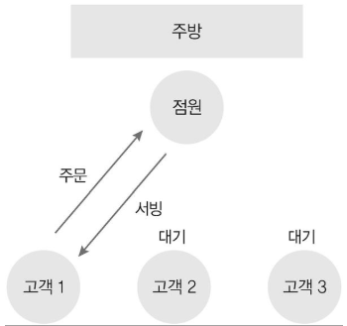
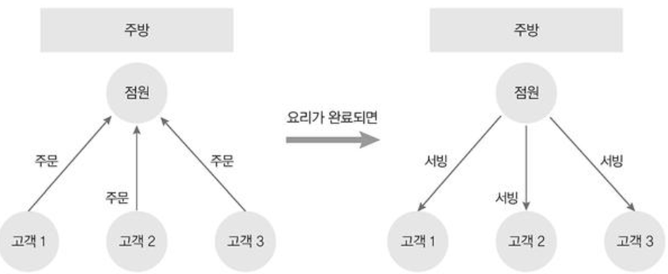
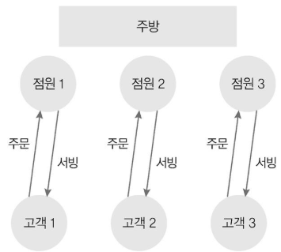
Node.js
싱글 스레드
싱글 스레드, 블로킹 모델
싱글 스레드, 논블로킹 모델
멀티 스레드, 블로킹 모델
스레드 - 프로그래밍이 실행될때 동작의 구분이 되는 흐름
싱글 스레드 - 하나의 스레드가 하나의 작업을 처리 방식으로서 여러개의 기능들을 시간순으로 배열하여 동시에 동작하는 것 처럼 보일 수 있게할 뿐이다
하나의 프로세스는 스레드를 여러 개 가질 수 있으며, 스레드들은 부모 프로세스의 자원을 공유합니다.

Slide 13
Node.js
Node의 장단점
장점 | 단점
멀티 스레드 방식에 비해 컴퓨터 자원을 적게 사용함 | 싱글 스레드라서 CPU 코어를 하나만 사용함
I/O 작업이 많은 서버로 적합 | 멀티 스레드 방식보다 쉬움
멀티 스레드 방식보다 쉬움 | 하나뿐인 스레드가 멈추지 않도록 관리해야 함
웹 서버가 내장되어 있음 | 하나뿐인 스레드가 멈추지 않도록 관리해야 함
자바스크립트를 사용함
JSON 형식과 호환하기 쉬움 | 어중간한 성능
Node의 장단점
웹, 모바일, 데스크톱 애플리케이션 개발에도 Node 사용
Node기반 웹 프레임워크로 - Angular과 React, Vue, Meteor
모바일 개발 도구 - React Native(페이스북, 인스타그램, 에어비앤비, 월마트, 테슬라)와 Ionic Framework
데스크톱 개발 도구 - Electron( Atom, Slack, Discord )

Slide 14
Node.js 특징
open source server framework (free)
Runs on various platforms (Windows, Linux, Unix, Mac OS X, etc.)
Uses JavaScript on the server
Can generate dynamic page content
Can create, open, read, write, delete, and close files on the server
Can collect form data
Can add, delete, modify data in your database
Node.js files contain tasks that will be executed on certain events
A typical event is someone trying to access a port on the server
Node.js files must be initiated on the server before having any effect
Node.js files have extension ".js"

Slide 15
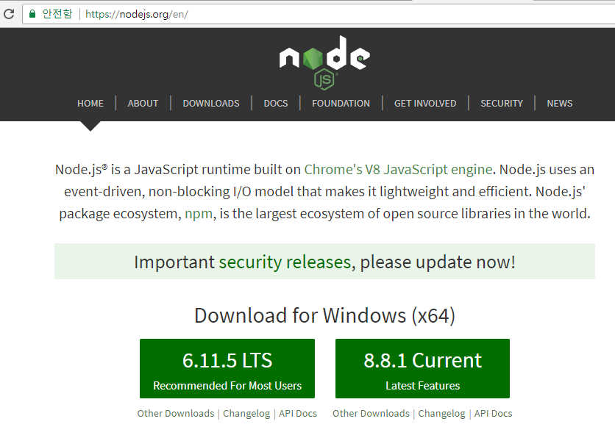
Node.js 환경 구성
http://nodejs.org

Slide 16
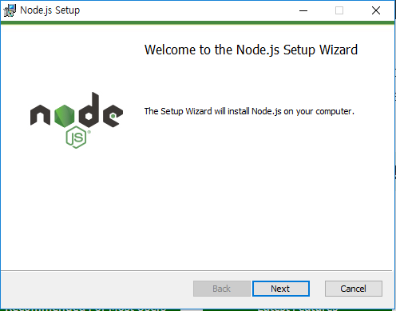
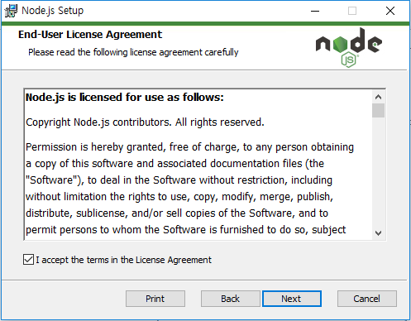
Node.js 환경 구성
http://nodejs.org
설치 시 전부다 next로 끝낸다 (환경변수까지 다 알아서 잡아준다)

Slide 17
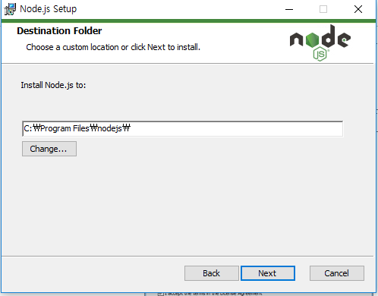
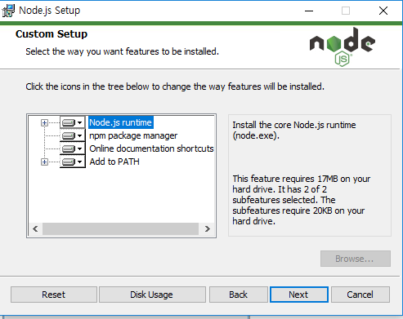
Node.js 환경 구성
http://nodejs.org
설치 시 전부다 next로 끝낸다 (환경변수까지 다 알아서 잡아준다)

Slide 18
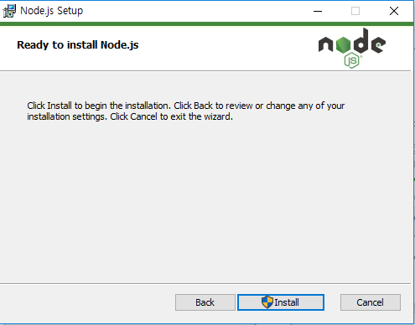
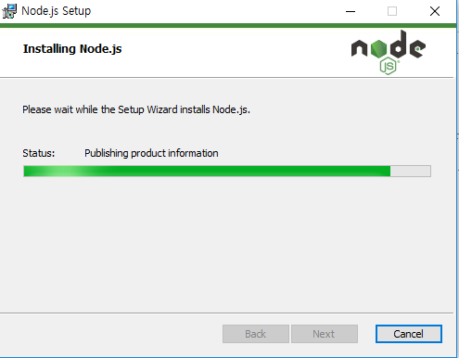
Node.js 환경 구성
http://nodejs.org
설치 시 전부다 next로 끝낸다 (환경변수까지 다 알아서 잡아준다)

Slide 19
Node.js 환경 구성
# 노드 버전 확인
> node -v
# npm(노드 패키지 매니저) 설치 확인
> npm -v
# npm의 버전 업데이트
> npm install -g npm
Node.js 에디터
VS Code - 마이크로소프트사에서 만든 소스 코드 편집기, 노드 기반의 Electron으로 만들어졌습니다
Bracket
Sublime Text
Atom
JetBrains 사의 WebStorm (유료)

Slide 20
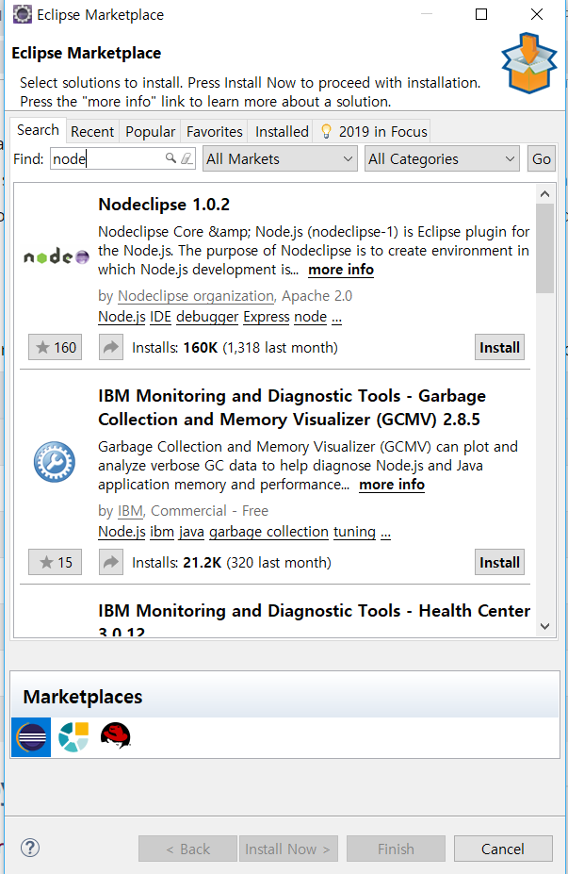
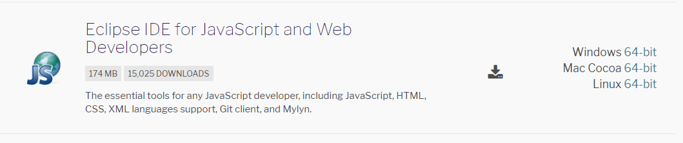
Node.js 환경 구성
Node.js 에디터 eclipse 환경 구성
https://www.eclipse.org/downloads/packages/

Slide 21
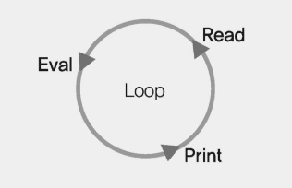
Node.js
REPL 은 Read Eval Print Loop 런타임을 도구 제공
윈도우 커맨드, 혹은 UNIX/LINUX Shell 처럼 사용자가 커맨드를 입력하면 시스템이 값을 반환하는 환경
Read – 유저의 값을 입력 받아 JavaScript 데이터 구조로 메모리에 저장합니다.
Eval – 데이터를 처리(Evaluate) 합니다.
Print – 결과값을 출력합니다.
Loop – Read, Eval, Print 를 유저가 Ctrl+C를 두번 눌러 종료 할 때까지 반복합니다.
내장 HTTP 서버 라이브러리를 포함하고 있어 웹 서버에서 아파치 등의 별도 소프트웨어 없이 동작하는 것이 가능
Node.js 어플리케이션엔 데이터 버퍼링이 없고, 데이터를 chunk로 출력합니다
Express는 node.js를 이용하여 웹 애플리케이션을 만들기 위한 틀(frame)을 제공하는 framework
( framework는 어떤 작업을 쉽게 완성하기 위한 라이브러리의 집합)

Slide 22
Node.js 환경 구성
REPL(Read Eval Print Loop) 커맨드
Ctrl+C – 현재 명령어를 종료합니다.
Ctrl+C (2번) – Node REPL 을 종료합니다.
Ctrl+D – Node REPL을 종료합니다.
위/아래 키 – 명령어 히스토리를 탐색하고 이전 명령어를 수정합니다.
Tab – 현재 입력란에 쓴 값으로 시작하는 명령어 / 변수 목록을 확인합니다.
.help – 모든 커맨드 목록을 확인합니다.
.break – 멀티 라인 표현식 입력 도중 입력을 종료합니다.
.clear – .break 와 같습니다.
.save filename – 현재 Node REPL 세션을 파일로 저장합니다.
.load filename – Node REPL 세션을 파일에서 불러옵니다.
$ node
> const str ='Hello world, hello node';
> console.log(str);
# REPL을 종료하려면 Ctrl+C를 두 번 누르거나, REPL 창에 .exit를 입력

Slide 23
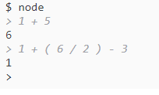
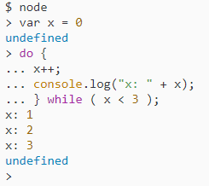
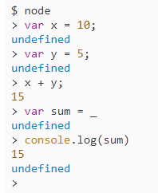
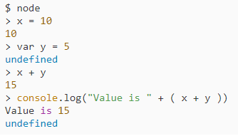
Node.js 환경 구성
REPL(Read Eval Print Loop) 실습
자바스크립트 코드를 테스팅 및 디버깅할 때 유용하게 사용됩니다
쉘/콘솔에 파라미터 없이 node 를 실행하여 실행
간단한 표현식 사용 가능
변수에 값을 저장하고 나중에 다시 출력 할 수 있습니다.
밑줄 _ 변수는 최근 결과값을 지칭합니다.

Slide 24
Node.js 환경 구성
REPL(Read Eval Print Loop) 실습
#hello.js
function helloWorld() {
console.log('Hello World');
helloNode();
}
function helloNode() {
console.log('Hello Node');
}
helloWorld();
#hello.js 노드 콘솔에서 실행
$ node hello

Slide 25
Session 2 Javascript Review
자료형
배열
함수
콜백함수
람다식
프로토타입 이해
객체

Slide 26
JavaScript Review
DataType
var a = '';
var b = 0;
var c = false;
var d = null;
var e = undefined;
var f = [];
var g = {};
var h = function() {};
typeof a;
typeof b;
typeof c;
typeof d;
typeof e;
typeof f;
typeof g;
typeof h;

Slide 27
JavaScript Review
연산자
document.write("a=='34.0' :" +(a=='34.0')+"<br>");
document.write("a==='34.0' :" +(a==='34.0')+"<br>");
document.write((''==false)+"<br>");
document.write((''==0)+"<br>");
document.write((0==false)+"<br>");
document.write((''===false)+"<br>");
document.write((''===0)+"<br>");
document.write((0===false)+"<br>");
명시적 형변환 - parseInt(), parsetFloat(), 기본 데이터타입의 래퍼 객체 Number(), String(), Boolean()

Slide 28
JavaScript Review
조건 제어문
var jumsu = parseInt(window.prompt("1~100사이의 점수를 입력하세요", 0));
document.write(jumsu+", "+typeof(jumsu));
//학점 출력 swtich문 으로 구현
switch(true){
case jumsu >89 : document.write(jumsu+"A"); break;
case jumsu >79 : document.write(jumsu+"B"); break;
case jumsu >69 : document.write(jumsu+"C"); break;
case jumsu >59 : document.write(jumsu+"D"); break;
default : document.write(jumsu+ "F"); break;
//입력받은 점수가 짝수 인지 홀수인지 출력 : 삼항연산자를 이용해서 구현
(jum%2==0)? document.write(jumsu+"짝수") : document.write(jumsu+"홀수");

Slide 29
JavaScript Review
배열
javascript에서 배열은 객체로 취급
javascript에서 배열은 서로 다른 데이터타입의 값을 요소로 저장할 수 있습니다.
배열이 생성되면 자동으로 length속성에 배열의 크기가 저장됩니다.
javascript에서 배열의 크기는 동적이면 가변적입니다.
var array1 = [100,'korea', false, function(){}, {}, [10,20]];
var array2 = new Array() ;
var array3 = new Array(5) ;
var array4 = new Array(11,22,33) ;
for(var i=0;i<array1.length;i++){//
document.write(typeof(array1[i])+"<br>");
}

Slide 30
JavaScript Review
함수
선언 함수
function addOne(x) {
var y = x + 1;
return y;
}
함수 표현식
var addOne = function(x) {
var y = x + 1;
return y;
};
함수도 프로퍼티와 메서드를 가지는 객체이다.
return이 없는 함수는 자동으로 undefined를 반환

Slide 31
Javascript Review
함수
일급(first-class) 객체
유효범위(scope)를 제공
값으로 전달될 수 있고, 프로퍼티와 메서드를 확장할 수 있다
프로그램 실행 중에 동적으로 생성할 수 있다
변수에 할당할 수 있고, 다른 변수에 참조를 복사할 수 있으며, 확장 가능하다
다른 함수의 인자로 전달할 수 있고, 다른 함수의 반환 값이 될 수 있다.
자기 자신의 메소드와 프로퍼티와 메서드를 가질 수 있다.
자바스크립트에서는 함수 유효범위가 존재하며 중괄호 { } 지역 유효범위가 없다
function add (a, b) {
return a+b;
}
console.dir(add);
//console.dir() 프로퍼티가 있다면 객체의 프로퍼티들을 모두 보여준다.

Slide 32
JavaScript Review
함수
가변인자 함수
arguments는 함수라면 처음부터 갖고 있는 숨겨진 속성
함수에 들어온 인자를 배열 형식으로 반환
arguments는 유사 배열이라서 배열의 메소드를 쓰면 에러가 발생
function sumAll(){
alert(typeof (arguments) +';'+arguments.length );
};
sumAll(1,2,3,4,5,6,7,8,9);

Slide 33
JavaScript Review
함수
내부 함수
내부 함수를 사용하면 외부에 이름이 같은 함수가 있어도 내부 함수 우선
내부 함수는 내부 함수가 포함되는 함수에서만 사용 가능
/* A 만든 함수 */
// 제곱을 구하는 함수
function square(x) { return x * x; }
// 피타고라스 함수
function pythagoras(width, height) {
return Math.sqrt(square(width) + square(height));
}
// 피타고라스 함수를 호출합니다.
alert(pythagoras(3, 4));
/* B가 만든 함수 */
// 삼각형이 직각인지 확인하는 함수
function square(width, height, hypotenuse) {
if (width * width + height * height == hypotenuse * hypotenuse) {
returntrue;
} else {
returnfalse;
}
}

Slide 34
JavaScript Review
함수를 매개 변수로 받는 함수 – 콜백패턴
콜백을 사용할 때는 항상 유효범위를 고려해야 한다.
콜백은 라이브러리에 들어가는 코드와 같이 범용적이고 재사용할 수 있도록 일반화 시키는데 도움을 준다.
이벤트와 같이 비동기적 동작을 위해 콜백은 유용하게 사용된다.
function callFunctionTenTimes(otherFunction) {
for (var i = 0; i < 10; i++) {
otherFunction();
}
}
function justFunction() {
alert('Hello World..!');
}
callFunctionTenTimes( ) 함수를 호출합니다.
callFunctionTenTimes(justFunction);

Slide 35
JavaScript Review
함수를 리턴하는 함수 -- 함수 반환
function outerFunction() {
return function () {
alert('Hello World .. !');
};
}
outerFunction()();
클로저
클로저는 반환되는 함수에서는 접근할 수 있지만 외부에서는 접근할 수 없기 때문에, 비공개 데이터 저장을 위해 사용할 수 있다
function outerFunction(name) {
var output = 'Hello ' + name + '.. !';
return function () {
alert(output);
};
}
outerFunction(＇JavaScript pattern ')();

Slide 36
JavaScript Review
객체(Object)
이름이 지정된 property 모음
키-값 쌍으로 이루어진 목록
생성한 객체를 언제든지 수정할 수 있다.
Native 객체 – ECMA Script 표준에 정의된 객체, 내장 객체
사용자 정의 객체
Host 객체 – 호스트 화경에서 정의된 객체, Window, DOM 객체, ECMA Script 표준에 정의되지 않았으며 예상치 못한 방식으로 동작할 수 있다.
객체지향 언어이다.
클래스가 없다
객체 리터럴(literal)
객체와 배열을 정의하는 간단한 방법
클래스의 인스턴스를 생성 작업 없이 생성되므로, 생성된 인스턴스를 바로 사용할 수 있다.
싱글튼(singleton) - 하나의 클래스 인스턴스만을 가진다
var book = { //객체 리터럴(literal)
title: 'JavaScript패턴',
author: 'Akasha'
};
book.title; // 객체의 속성 접근
book['title']; //
var book = {
publisher: {
name: 'it playstore',
address: ‘it playground'
}
};
book.publisher.name; // 객체의 속성 접근
delete book.publisher.address; //객체의 속성을 삭제하는 방법
book.publisher; //

Slide 37
JavaScript Review
클래스 정의 – 생성자 함수 이용하기
function Apple (type) {
this.type = type;
this.color = "red";
this.getInfo = getAppleInfo;
}
// 안티패턴
function getAppleInfo() {
return this.color + ' ' + this.type + ' apple';
}
getAppleInfo()는 전역 네임스페이스에 정의되고,
다른 라이브러리나 동일한 함수이름을 사용해야된다면 함수이름이 충돌될 수 있으므로,
무분별한 전역 네임스페이스의 사용을 막기 위해,
생성자 함수 내부에 생성될 객체의 메소드를 정의해야 한다
function Apple (type) {
this.type = type;
this.color = "red";
this.getInfo = function() {
return this.color + ' ' + this.type + ' apple';
};
}
var apple = new Apple('macintosh');
apple.color = "reddish";
alert(apple.getInfo());

Slide 38
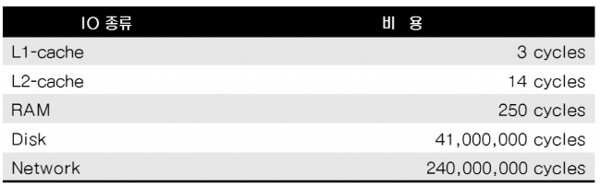
비동기 프로그래밍 이해
비동기 프로그래밍 이해
기업형 애플리케이션은 중앙의 서버에서 동작합니다
서버는 Web을 위한 HTTP 서버 또는 소켓 통신을 위한 네트워크 서버 등이 있습니다. 서버는 중앙집중형태로 클라이언트의 요청을 받으므로 병목현상이 발생하기 쉬우며 처리 성능에 항상 주목해야 합니다.
클라이언트의 요청이 많은 경우 서버는 병목 구간이 발생합니다.
병목구간을 분석해 보면 대부분 프로그램 로직보다는 입출력(IO)에서 발생합니다.
서버에서 IO를 처리하다가 지연이 발생하면 다른 요청들은 처리되지 못하고 계속 대기하는 현상이 발생합니다.
대부분의 기업형 서버 플랫폼들은 이 문제를 해결하기 위하여 사용자의 요청을 쓰레드로 처리하고 있습니다.

Slide 39
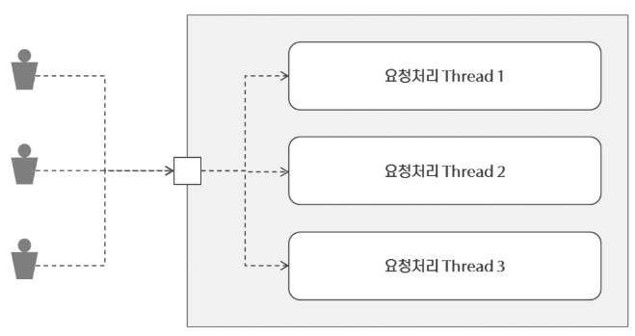
비동기 프로그래밍 이해
Multi-Thread 방식의 한계
Multi-Thread 방식은 서버의 요청 처리를 쓰레드에서 처리하도록 하여 병렬처리를 가능하도록 하는 방식
쓰레드는 서버 CPU 자원을 시분할 형태로 나누어 가짐으로써 독립실행이 가능하며 다른 요청을 동시에 받을 수 있게 합니다.
Multi-Thread 방식은 IO Blocking을 해결하는 이상적인 모델로 보일 수 있습니다.
Multi-Thread 기반의 서버는 클라이언트의 요청마다 Thread를 발생시킵니다.
동시 접속자 수가 많을 수록 Thread가 많이 발생한다는 의미이며 그만큼 메모리 자원도 많이 소모합니다.
서버의 자원은 제한되어 있으므로 일정 수 이상의 Thread는 발생시킬 수 없습니다.
실무환경에서는 서버를 업그레이드 하거나 Load-Balancing 등으로 분산처리 하는 것입니다.
Multi-Thread 방식은 각 Thread 간의 공유자원 접근시 신중해야 합니다.
각 Thread는 독립적인 시점에서 동작하므로 공유자원에 대한 동기화 없이 접근하면 예기치 않은 결과가 나올 수 있습니다.

Slide 40
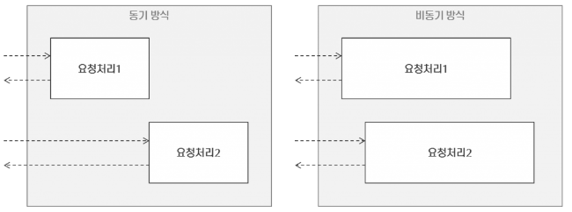
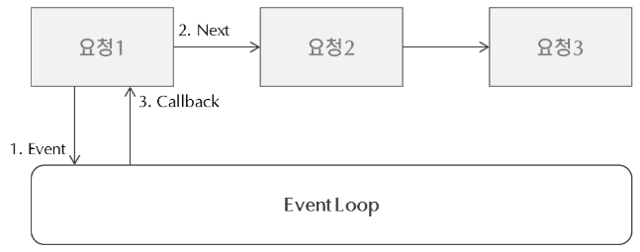
비동기 프로그래밍 이해
병렬처리의 대안 : 비동기 I/O
비동기 방식은 하나의 요청 처리가 완료되기 전에 제어권을 다음 요청으로 넘깁니다.
IO 처리인 경우 Blocking 되지 않으며 다음 요청을 처리할 수 있는 것입니다.
Node 서버는 비동기 방식으로 요청을 처리하므로 요청을 처리하면서 다음 요청을 받을 수 있습니다.

Slide 41
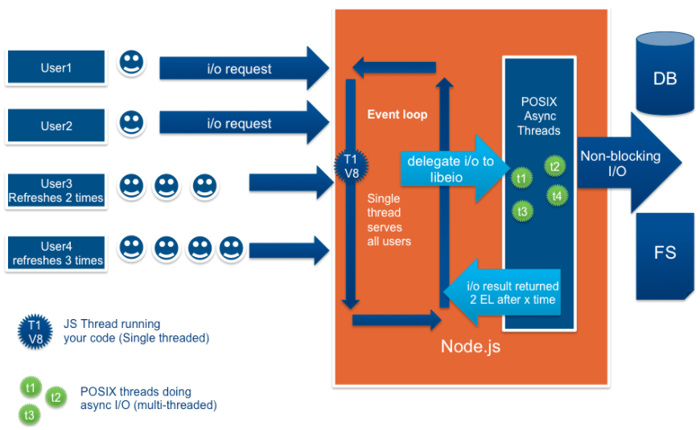
비동기 프로그래밍 이해
이벤트 기반 I/O
클라이언트의 요청을 비동기로 처리하기 위하여 이벤트가 발생하며 서버 내부에 메시지 형태로 전달됩니다.
서버 내부에서는 이 메시지를 Event Loop가 처리합니다.
Event Loop가 처리하는 동안 제어권은 다음 요청으로 넘어가고 처리가 완료되면 Callback을 호출하여 처리완료를 호출측에 알려줍니다.

Slide 42
비동기 프로그래밍 이해
이벤트 기반 I/O
Event Loop는 요청을 처리하기 위하여 내부적으로 약간의 Thread와 프로세스를 사용합니다.
Non-Blocking IO 또는 내부 처리를 위한 목적으로만 사용되지 요청 처리 자체를 Thread로 하지는 않습니다.
Node 서버는 Multi-Thread 방식의 서버에 비하여 Thread 수와 오버헤드가 훨씬 적습니다.
이벤트를 처리하는 Event Loop는 Single-Thread 로 이루어져 있습니다.
즉 요청 처리는 하나의 Thread 안에서 처리된다는 의미입니다.
이벤트 호출 측에는 비동기로 처리되지만 처리작업 자체가 오래 걸린다면 전체 서버 처리에 영향을 줍니다. ( Node.js 의 약점)

Slide 43
비동기 프로그래밍 이해
동기/비동기 방식 코드 비교
//동기 방식
var fs = require('fs');
var filenames = fs.readdirSync('.');
var i;
for (i = 0; i < filenames.length; i++) {
console.log(filenames[i]);
}
console.log('ready');
console.log('can process next job...');
//비동기 방식
var fs = require('fs');
var filenames = fs.readdirSync('.');
var i;
for (i = 0; i < filenames.length; i++) {
console.log(filenames[i]);
}
console.log('ready');
console.log('can process next job...');
비동기 방식에서 Callback은 주로 함수로 표현됩니다.

Slide 44
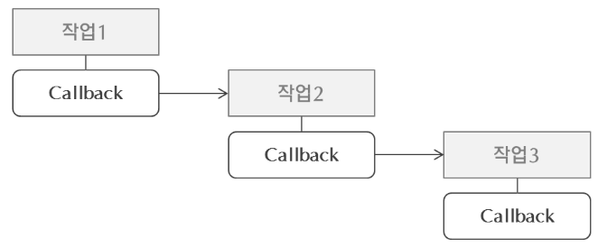
비동기 프로그래밍 이해
비동기 프로그램에서 순차처리
순서에 따라 로직을 기술
비동기 방식에서는 각각의 처리로직이 병렬로 수행되므로 이 처리로직이 언제 시작되며 또한 언제 종료되는지 알 수가 없습니다.
Callback은 비동기 처리가 완료되면 호출되므로 이 Callback을 이용하여 순차처리를 할 수 있습니다.

Slide 45
비동기 프로그래밍 이해
비동기 프로그램에서 순차처리
파일의 소유권을 바꾸고, 파일명을 변경하며, 심볼릭 링크를 만드는 작업을 순차적으로 진행합니다.
//동기 방식
var fs = require('fs');
var filenames = fs.readdirSync('.');
var i;
for (i = 0; i < filenames.length; i++) {
console.log(filenames[i]);
}
console.log('ready');
console.log('can process next job...'); var fs = require('fs');
var oldFilename = './processId.txt';
var newFilename = './processIdOld.txt';
fs.chmodSync(oldFilename, 777);
console.log('complete chmod.');
fs.renameSync(oldFilename, newFilename);
console.log('complete rename.');
var isSymLink = fs.lstatSync(newFilename).isSymbolicLink();
console.log('complete symbolic check.');
var fs = require('fs');

Slide 46
비동기 프로그래밍 이해
비동기 프로그램에서 순차처리
파일의 소유권을 바꾸고, 파일명을 변경하며, 심볼릭 링크를 만드는 작업을 순차적으로 진행합니다.
비동기 방식에서 순차처리는 중첩된 Callback을 이용하여 순서가 보장되게끔 합니다.
중첩 Callback을 사용하면 그 코드의 Depth 가 너무 깊어진다는 단점이 있습니다.
//비동기
var oldFilename = './processId.txt';
var newFilename = './processIdOld.txt';
fs.chmod(oldFilename, 777, function (err) {
console.log('complete chmod.');
fs.rename(oldFilename, newFilename, function (err) {
console.log('complete rename.');
fs.lstat(newFilename, function (err, stats) {
var isSymLink = stats.isSymbolicLink();
console.log('complete symbolic check.');
});
});
});

Slide 47
비동기 프로그래밍 이해
비동기 프로그램에서 순차처리
'async' 라는 모듈을 사용
waterfall API를 사용하면 Callback의 중첩을 줄이면서 로직의 순서를 보장합니다.
var fs = require('fs');
var async = require('async');
var oldFilename = './processId.txt';
var newFilename = './processIdOld.txt';
async.waterfall([
function (cb) {
fs.chmod(oldFilename, 777, function (err){
console.log('complete chmod.');
cb(null);
});
},
function (cb) {
fs.rename(oldFilename, newFilename, function (err) {
console.log('complete rename.');
cb(null);
});
},
function (cb) {
fs.lstat(newFilename, function (err, stats) {
var isSymLink = stats.isSymbolicLink();
console.log('complete symbolic check.');
});
}
]);

Slide 48
비동기 프로그래밍 이해
Node.js 의 병렬처리
비동기 방식이지만 Event Loop에서 처리되는 작업이 긴 시간을 요구하는 경우 전체 서버의 성능이 저하되므로,
전달할 이벤트를 가능한한 잘게 쪼개어 병렬로 처리될 수 있게 유도해야 합니다.
//동기 방식
//현재 디렉토리의 파일목록을 구한 후 전체 파일사이즈를 계산
var fs = require('fs');
function calculateBytes() {
var totalBytes = 0,
i,
filenames,
stats;
filenames = fs.readdirSync('.');
for (i = 0; i < filenames.length; i++) {
stats = fs.statSync('./' + filenames[i]);
totalBytes += stats.size;
}
console.log(totalBytes);
}
calculateBytes();

Slide 49
비동기 프로그래밍 이해
Node.js 의 병렬처리
//비동기 방식 - 현재 디렉토리의 파일목록을 구한 후 전체 파일사이즈를 계산
'fs.stat()' API에 전달되는 Callback 함수는 파일 사이즈의 총 합을 저장하기 위하여 외부 함수의 변수에 접근합니다. 이는 Callback 함수가 Closure 이기 때문에 가능합니다. 참고로 Closure 는 자신의 Scope 뿐만 아니라 외부 함수의 Scope도 가집니다.
var fs = require('fs');
function calculateBytes() {
fs.readdir('.', function (err, filenames) {
var count = filenames.length;
var totalBytes = 0;
var i;
for (i = 0; i < filenames.length; i++) {
fs.stat('./' + filenames[i], function (err, stats) {
totalBytes += stats.size;
count--;
if (count === 0) {
console.log(totalBytes);
}
});
}
});
}
calculateBytes();

Slide 50
비동기 프로그래밍 이해
callback 처리의 재사용
var fs = require('fs');
var path1 = './';
var path2 = '.././';
var countCallback;
function countFiles(path, callback) {
fs.readdir(path, function (err, filenames) {
callback(err, path, filenames.length);
});
}
countCallback = function (err, path, count) {
console.log(count + ' files in ' + path);
};
countFiles(path1, countCallback);
countFiles(path2, countCallback);

Slide 51
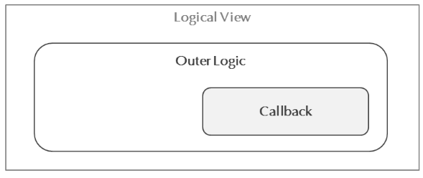
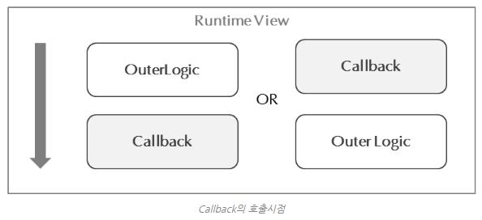
비동기 프로그래밍 이해
callback 호출 시점
코드상의 Callback 로직은 가운데에 위치하고 있지만 사실 Runtime에 들어가면 외부 로직과 Callback은 Event Loop에 의해 처리되므로 어느 것이 먼저 실행될 지 알 수 없습니다.
만일 Outer Logic이 중첩된 Callback 형태라면 Outer Logic 이 먼저 실행됩니다.

Slide 52
비동기 프로그래밍 이해
callback 호출 시점
var fs = require('fs');
function executeCallbacks() {
fs.readdir('.', function (err, filenames) {
var i;
for (i = 0; i < filenames.length; i++) {
fs.stat('./' + filenames[i], function (err, stats){
console.log(i + ':'+stats.isFile());
});
}
});
}
executeCallbacks();
var fs = require('fs');
function executeCallbacks() {
fs.readdir('.', function (err, filenames) {
var i;
for (i = 0; i < filenames.length; i++) {
(function(){
var j = i;
fs.stat('./' + filenames[i], function (err, stats){
console.log(j + ':'+stats.isFile());
});
})();
}
});
}
executeCallbacks();
순차적인 i값을 출력하기 위해서는 외부 Callback 실행시 i값을 어딘가에 저장해야 합니다.
Closure를 생성하여 새로운 Scope, 즉시실행 함수를 만들었습니다.

Slide 53
ES2015+
ES2015(ES6)
Node 6 버전부터 ES2015 문법을 사용 가능
const, let
var - 함수 스코드를 가지므로 if문의 블록과 관계없이 접근
const, let – 블록 스코프를 가지므로 블록 밖에서는 접근 할 수 없다
const – 상수, 초기화 시 값을 대입하지 않으면 에러 발생
if (true) {
var x = 3;
}
console.log(x); // 3
if (true) {
const y = 3;
}
console.log(y); // Uncaught ReferenceError: y is not defined
const a = 0;
a = 1; // Uncaught TypeError: Assignment to constant variable.
let b = 0;
b = 1; // 1
const c; // Uncaught SyntaxError: Missing initializer in const declaration

Slide 54
ES2015+
템플릿 문자열
백틱(`)으로 감싸줍니다.
문자열 안에 변수를 넣을 수 있다
${변수} 형식으로 변수를 더하기 기호 없이 문자열에 넣을 수 있습니다.
var num1 = 1;
var num2 = 2;
var result = 3;
var string1 = num1 +' 더하기' + num2 +'는 \'' + result +'\'';
console.log(string1); // 1 더하기 2는'3'
const num3 = 1;
const num4 = 2;
const result2 = 3;
const string2 = `${num3} 더하기 ${num4}는'${result2}'`;
console.log(string2); // 1 더하기 2는'3'

Slide 55
ES2015+
객체 리터럴
객체의 메서드에 함수를 연결할 때 콜론(:)과 function을 붙이지 않아도 됩니다.
속성명과 변수명이 겹쳐지는 경우에는 한 번만 쓸 수 있게 되었습니다.
객체의 속성명을 동적으로 생성할 수 있습니다.
var sayNode = function() {
console.log('Node');
};
var es ='ES';
var oldObject = {
sayJS: function() {
console.log('JS');
},
sayNode: sayNode,
};
oldObject[es + 6] ='Fantastic';
oldObject.sayNode(); // Node
oldObject.sayJS(); // JS
console.log(oldObject.ES6); // Fantastic
const newObject = {
sayJS() {
console.log('JS');
},
sayNode,
[es + 6]:'Fantastic',
};
newObject.sayNode(); // Node
newObject.sayJS(); // JS
console.log(newObject.ES6); // Fantastic
{ name: name, age: age } // ES5
{ name, age } // ES2015

Slide 56
ES2015+
화살표 함수 (arrow function)
function 선언 대신 = > 기호로 함수를 선언합니다
return문을 생략하고 return할 식을 바로 적어줍니다.
{const add2 = (x, y) => {
return x + y;
};
function add1(x, y) {
return x + y;
}
const add3 = (x, y) => x + y;;
const add4 = (x, y) => (x + y);
function not1(x) {
return !x;
}
const not2 = x => !x;

Slide 57
ES2015+
화살표 함수 (arrow function)
기본적으로 화살표 함수를 쓰되, this를 사용해야 하는 경우에는 화살표 함수와 함수 선언문(function) 둘 중에 하나를 선택합니다.
var relationship1 = {
name:'zero',
friends: ['nero','hero','xero'],
logFriends: function() {
var that = this; // relationship1을 가리키는 this를 that에 저장
this.friends.forEach(function(friend) {
console.log(that.name, friend);
});
},
};
relationship1.logFriends();
const relationship2 = {
name:'zero',
friends: ['nero','hero','xero'],
logFriends() {
this.friends.forEach(friend => {
console.log(this.name, friend);
});
},
};
relationship2.logFriends();

Slide 58
ES2015+
비구조화 할당
객체와 배열로부터 속성이나 요소를 쉽게 꺼낼 수 있습니다.
var candyMachine = {
status: {
name:'node',
count: 5,
},
getCandy: function() {
this.status.count--;
return this.status.count;
}
};
var getCandy = candyMachine.getCandy;
var count = candyMachine.status.count;
const candyMachine = {
status: {
name:'node',
count: 5,
},
getCandy() {
this.status.count--;
return this.status.count;
}
};
const { getCandy, status: { count } } = candyMachine;
#candyMachine 객체 안의 속성을 찾아서 변수와 매칭해줍니다.
var array = ['nodejs', {}, 10, true];
var node = array[0];
var obj = array[1];
var bool = array[array.length - 1];
const array = ['nodejs', {}, 10, true];
const [node, obj, , bool] = array;

Slide 59
ES2015+
프로미스
ES2015부터는 자바스크립트와 노드의 API들이 콜백 대신 프로미스(Promise) 기반으로 재구성됩니다.
콜백 헬(callback hell) 극복
const condition = true; // true면 resolve, false면 reject
const promise = new Promise((resolve, reject) => {
if (condition) {
resolve('성공');
} else {
reject('실패');
}
});
promise
.then((message) => {
console.log(message); // 성공(resolve)한 경우 실행
})
.catch((error) => {
console.error(error); // 실패(reject)한 경우 실행
});
new Promise로 프로미스를 생성할 수 있다
resolve와 reject를 매개변수로 갖는 콜백 함수를 넣어줍니다
promise 변수에 then과 catch 메서드를 붙일 수 있습니다.
프로미스 내부에서 resolve가 호출되면 then이 실행되고, reject가 호출되면 catch가 실행됩니다.
resolve와 reject에 넣어준 인자는 각각 then과 catch의 매개변수에서 받을 수 있습니다.

Slide 60
ES2015+
프로미스
ES2015부터는 자바스크립트와 노드의 API들이 콜백 대신 프로미스(Promise) 기반으로 재구성됩니다.
콜백 헬(callback hell) 극복
promise
.then((message) => {
return new Promise((resolve, reject) => {
resolve(message);
});
})
.then((message2) => {
console.log(message2);
return new Promise((resolve, reject) => {
resolve(message2);
});
})
.then((message3) => {
console.log(message3);
})
.catch((error) => {
console.error(error);
});
then이나 catch에서 다시 다른 then이나 catch를 붙일 수 있습니다.
이전 then의 return 값을 다음 then의 매개변수로 넘깁니다.
프로미스를 return한 경우 프로미스가 수행된 후 다음 then이나 catch가 호출됩니다.
처음 then에서 message를 resolve하면 다음 then에서 받을 수 있습니다. 여기서 다시 message2를 resolve했으므로 다음 then에서 message3를 받았습니다.

Slide 61
ES2015+
프로미스
콜백을 프로미스로 변경 예
promise
function findAndSaveUser(Users) {
Users.findOne({}, (err, user) => { // 첫 번째 콜백
if (err) {
return console.error(err);
}
user.name ='zero';
user.save((err) => { // 두 번째 콜백
if (err) {
return console.error(err);
}
Users.findOne({ gender:'m' }, (err, user) => { // 세 번째 콜백
// 생략
});
});
});
}
function findAndSaveUser(Users) {
Users.findOne({})
.then((user) => {
user.name ='zero';
return user.save();
})
.then((user) => {
return Users.findOne({ gender:'m' });
})
.then((user) => {
// 생략
})
.catch(err => {
console.error(err);
});
}
then 메서드들은 순차적으로 실행됩니다.
콜백에서 매번 따로 처리해야 했던 에러도 마지막 catch에서 한번에 처리할 수 있습니다.
모든 콜백 함수를 위와 같이 바꿀 수 있는 것은 아닙니다. 메서드가 프로미스 방식을 지원해야 합니다.

Slide 62
ES2015+
프로미스
Promise.all- 프로미스 여러 개를 한번에 실행
const promise1 = Promise.resolve('성공1');
const promise2 = Promise.resolve('성공2');
Promise.all([promise1, promise2])
.then((result) => {
console.log(result); // ['성공1','성공2']
})
.catch((error) => {
console.error(error);
});
Promise.resolve는 즉시 resolve하는 프로미스를 만드는 방법입니다.
즉시 reject하는 Promise.reject도 있습니다.
프로미스가 여러 개 있을 때 Promise.all에 넣으면 모두 resolve될 때까지 기다렸다가 then으로 넘어갑니다.
result 매개변수에 각각의 프로미스 결괏값이 배열로 들어 있습니다.
Promise 중 하나라도 reject가 되면 catch로 넘어갑니다.

Slide 63
ES2015+
async/await
노드 7.6 버전부터 지원되는 기능(자바스크립트 스펙 ES2017)
function findAndSaveUser(Users) {
Users.findOne({})
.then((user) => {
user.name ='zero';
return user.save();
})
.then((user) => {
return Users.findOne({ gender:'m' });
})
.then((user) => {
// 생략
})
.catch(err => {
console.error(err);
});
}
async function findAndSaveUser(Users) {
try {
let user = await Users.findOne({});
user.name ='zero';
user = await user.save();
user = await Users.findOne({ gender:'m' });
// 생략
} catch (error) {
console.error(error);
}
}
함수 선언부를 async function 선언
프로미스 앞에 await 선언
함수는 해당 프로미스가 resolve될 때까지 기다린 뒤 다음 로직으로 넘어갑니다.
예] await Users.findOne({})이 resolve될 때까지 기다린 뒤, user 변수를 초기화합니다.

Slide 64
ES2015+
async/await
화살표 함수도 async와 같이 사용할 수 있습니다.
const findAndSaveUser = async (Users) => {
try {
let user = await Users.findOne({});
user.name ='zero';
user = await user.save();
user = await Users.findOne({ gender:'m' });
// 생략
} catch (error) {
console.error(error);
}
};
for문과 async/await을 같이 써서 Promise.all을 대체할 수도 있습니다. (ES2018 문법)
const promise1 = Promise.resolve('성공1');
const promise2 = Promise.resolve('성공2');
(async () => {
for await (promise of [promise1, promise2]) {
console.log(promise);
}
})();

Slide 65
ES2015+
Ajax
서버로 데이터를 같이 보내는 POST 요청 (JSON 데이터 전송)
<script>
var xhr = new XMLHttpRequest();
var data = {
name:'zerocho',
birth: 1994,
};
xhr.onreadystatechange = function() {
if (xhr.readyState === xhr.DONE) {
if (xhr.status === 200 || xhr.status === 201) {
console.log(xhr.responseText);
} else {
console.error(xhr.responseText);
}
}
};
xhr.open('POST','https://www.zerocho.com/api/post/json');
xhr.setRequestHeader('Content-Type','application/json'); // 콘텐츠 타입을 json으로
xhr.send(JSON.stringify(data)); // 데이터를 동봉해 전송
</script>

Slide 66
ES2015+
FormData
HTML form 태그의 데이터를 동적으로 제어할 수 있는 기능
<script>
var formData = new FormData();
formData.append('name','zerocho');
formData.append('item','orange');
formData.append('item','melon');
formData.has('item'); // true
formData.has('money'); // false
formData.get('item'); // orange
formData.getAll('item'); // ['orange','melon']
formData.append('test', ['hi','zero']);
formData.get('test'); // hi, zero
formData.delete('test');
formData.get('test'); // null
formData.set('item','apple');
formData.getAll('item'); // ['apple']
</script>
<script>
var xhr = new XMLHttpRequest();
var formData = new FormData();
formData.append('name','zerocho');
formData.append('birth', 1994);
xhr.onreadystatechange = function() {
if (xhr.readyState === xhr.DONE) {
if (xhr.status === 200 || xhr.status === 201) {
console.log(xhr.responseText);
} else {
console.error(xhr.responseText);
}
}
};
xhr.open('POST','https://www.zerocho.com/api/post/formdata');
xhr.send(formData); // 폼 데이터 객체 전송
</script>

Slide 67
ES2015+
한글 url 처리
url주소에 한글이 들어가는 경우, window 객체의 메서드인 encodeURLComponent, decodeURLComponent 메서드를 사용합니다.
<script>
var xhr = new XMLHttpRequest();
xhr.onreadystatechange = function() { // 요청에 대한 콜백
if (xhr.readyState === xhr.DONE) { // 요청이 완료되면
if (xhr.status === 200 || xhr.status === 201) { // 응답 코드가 200이나 201이면
console.log(xhr.responseText); // 서버에서 보내주는 값
} else {
console.error(xhr.responseText);
}
}
};
xhr.open('GET','https://www.zerocho.com/api/search/' + encodeURIComponent('노드')); // 한글 주소 인코딩 후 전송
xhr.send(); // 요청 전송
</script>

Slide 68
ES2015+
data attribute와 dataset
보안과 관련이 없는 데이터들은 자유롭게 프런트엔드 HTML 태그의 속성으로, data-로 시작하는 data attribute에 넣어줍니다.
dataset에 데이터를 넣어도 HTML 태그에 반영됩니다.
<ul>
<li data-id="1" data-user-job="programmer">Zero</li>
<li data-id="2" data-user-job="designer">Nero</li>
<li data-id="3" data-user-job="programmer">Hero</li>
<li data-id="4" data-user-job="ceo">Kero</li>
</ul>
<script>
console.log( document.querySelector('li').dataset );
// { id:'1', userJob:'programmer' }
</script>

Slide 69
Session 3 Nodejs 기능, 라이브러리 활용
모듈로 만들기
노드 내장 객체 알아보기
노드 내장 모듈 사용하기
파일 시스템 접근하기
이벤트 이해하기
예외 처리하기

Slide 70
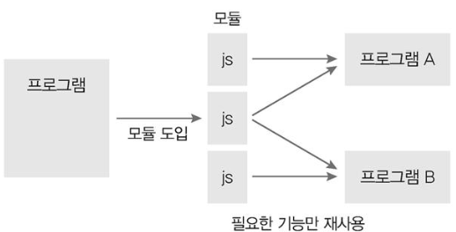
모듈 이해와 활용
module
독립적인 하나의 소프트웨어
특정한 기능을 하는 함수나 변수들의 집합
모듈로 만들어두면 여러 프로그램에 해당 모듈을 재사용할 수 있습니다.
보통 파일 하나가 모듈 하나가 됩니다. 파일별로 코드를 모듈화할 수 있어 관리하기 편리합니다

Slide 71
모듈 이해와 활용
node.js module
Node는 코드를 모듈로 만들 수 있다
모듈을 만들 때는 모듈이 될 파일과 모듈을 불러와서 사용할 파일이 필요합니다.
Node.js는 파일 하나하나가 모듈로 기능합니다.
Node.js에서 대표적인 모듈 생성 방법 module.exports를 사용 합니다
//calc.js
function add(a, b) {
return a + b;
}
module.exports = add;
//main.js
const add = require('./calc.js');
console.log(add(1, 2)); // 3

Slide 72
모듈 이해와 활용
node.js module
require 함수 안에 불러올 모듈의 경로 지정 (파일 경로에서 js나 json 같은 확장자는 생략 가능)
모듈 하나가 여러 개의 모듈을 사용할 수 있다
모듈 하나가 여러 개의 모듈에 사용될 수도 있다.
//var.js
const odd ='홀수입니다';
const even ='짝수입니다';
module.exports = {
odd,
even,
};
//index.js
const { odd, even } = require('./var');
const checkNumber = require('./func');
function checkStringOddOrEven(str) {
if (str.length % 2) { // 홀수면
return odd;
}
return even;
}
console.log(checkNumber(10));
console.log(checkStringOddOrEven('hello'));
//func.js
const { odd, even } = require('./var');
function checkOddOrEven(num) {
if (num % 2) { // 홀수면
return odd;
}
return even;
}
module.exports = checkOddOrEven;
#콘솔에서 실행
$ node index

Slide 73
모듈 이해와 활용
nodejs module
require을 하게 되면 객체를 통째로 가져오기 때문에 따로 .add나 .multiply로 속성에 접근해야 합니다.
//calc.js
function add(a, b) {
return a + b;
}
function substract(a, b) {
return a - b;
}
function multiply(a, b) {
return a * b;
}
function divide(a, b) {
return a / b;
}
module.exports = {
add: add,
substract: substract,
multiply: multiply,
divide: divide,
};
//main.js
const add = require('./calc.js').add;
const multiply = require('./calc.js').multiply;
console.log(multiply(add(1,2), add(2,3)); // 15

Slide 74
모듈 이해와 활용
nodejs module
export객체를 사용해서 모듈 생성
주로 module.exports는 한 번에 export할 때 사용하고, exports는 여러 개의 객체를 따로 export할 때 사용합니다.
exports는 속성으로 추가할 때만 사용해야 합니다.
//calc.js
exports.add = function(a, b) {
return a + b;
};
exports.substract = function(a, b) {
return a - b;
};
exports.multiply = function(a, b) {
return a * b;
};
exports.divide = function(a, b) {
return a / b;
};
//main.js
const add = require('./calc.js').add;
const multiply = require('./calc.js').multiply;
console.log(multiply(add(1,2), add(2,3)); // 15

Slide 75
모듈 이해와 활용
ES2015 모듈
자바스크립트 자체 모듈 시스템 문법
require와 module.exports가 import, export default로 바뀌었습니다.
노드에서도 9 버전부터 ES2015의 모듈 시스템을 사용 가능
파일의 확장자를 mjs로 지정해야 합니다.
실행 시 node --experimental-modules [파일명]
//func.mjs
import { odd, even } from'./var';
function checkOddOrEven(num) {
if (num % 2) { // 홀수면
return odd;
}
return even;
}
export default checkOddOrEven;

Slide 76
Node 내장 객체
global 객체
브라우저의 window와 같은 전역 객체
모든 파일에서 접근 가능
global도 생략 가능 (require 함수는 global.require에서 global이 생략된 것입니다, console 객체도 global.console입니다.)
노드에는 DOM이나 BOM이 없어 window와 document 객체를 사용할 수 없습니다.
global 전역객체는 간단한 데이터를 파일끼리 공유할 때 사용하기도 합니다
$ node
> global
//노드 버전에 따라 콘솔 내용이 다를 수 있습니다
//globalA.js
module.exports = () => global.message;
//globalB.js
const A = require('./globalA');
global.message ='안녕하세요';
console.log(A());
$ node globalB

Slide 77
Node 내장 객체
console 객체
console 객체는 디버깅을 위해 사용 (개발 중 변수에 값 확인, 에러 발생 시 에러 내용을 콘솔에 출력, 코드 실행 시간 확인)
console.time(레이블) : console.timeEnd(레이블)과 대응되어 같은 레이블을 가진 time과 timeEnd 사이의 시간을 측정합니다.
console.log(내용) : 로그를 콘솔에 출력합니다. console.log(내용, 내용, ...)처럼 여러 내용을 동시에 표시할 수도 있습니다.
console.error(에러 내용) : 에러를 콘솔에 출력
console.dir(객체, 옵션) : 객체를 콘솔에 출력할 때 사용합니다. 첫 번째 인자로 표시할 객체를 넣고, 두 번째 인자로 옵션을 넣습니다. 옵션의 colors를 true로 하면 콘솔에 색이 추가되어 보기가 한결 편해집니다. depth는 객체 안의 객체를 몇 단계까지 보여줄지를 결정합니다. 기본값은 2입니다.
console.trace(레이블) : 에러가 어디서 발생했는지 추적할 수 있게 해줍니다. 보통은 에러 발생 시 에러 위치를 알려주므로 자주 사용하지는 않지만, 위치가 나오지 않는다면 사용할 만합니다.

Slide 78
Node 내장 객체
console 객체 사용 실습
//console.js
const string ='abc';
const number = 1;
const boolean = true;
const obj = {
outside: {
inside: {
key:'value',
},
},
};
console.time('전체 시간');
console.log('평범한 로그입니다 쉼표로 구분해 여러 값을 찍을 수 있습니다');
console.log(string, number, boolean);
console.error('에러 메시지는 console.error에 담아주세요');
console.dir(obj, { colors: false, depth: 2 });
console.dir(obj, { colors: true, depth: 1 });
console.time('시간 측정');
for (let i = 0; i < 100000; i++) {
continue;
}
console.timeEnd('시간 측정');
function b() {
console.trace('에러 위치 추적');
}
function a() {
b();
}
a();
console.timeEnd('전체 시간');
$ node console

Slide 79
Node 내장 객체
타이머
타이머 기능을 제공하는 함수인 setTimeout, setInterval, setImmediate는 노드에서 window 대신 global 객체 안에 들어 있습니다.
setTimeout(콜백 함수, 밀리초): 주어진 밀리초(1000분의 1초) 이후에 콜백 함수를 실행합니다.
setInterval(콜백 함수, 밀리초): 주어진 밀리초마다 콜백 함수를 반복 실행합니다.
setImmediate(콜백 함수): 콜백 함수를 즉시 실행합니다.
타이머 함수들은 모두 id를 반환하며, id를 사용하여 타이머를 취소할 수 있습니다.
clearTimeout(아이디): setTimeout을 취소합니다.
clearInterval(아이디): setInterval을 취소합니다.
clearImmediate(아이디): setImmediate를 취소합니다.
setImmediate(콜백)과 setTimeout(콜백, 0)에 담긴 콜백 함수는 이벤트 루프를 거친 뒤 즉시 실행됩니다
파일 시스템 접근, 네트워킹 같은 I/O 작업의 콜백 함수 안에서 타이머를 호출하는 경우 setImmediate는 setTimeout(콜백, 0)보다 먼저 실행됩니다.

Slide 80
Node 내장 객체
타이머 실습
//timer.js
const timeout = setTimeout(() => {
console.log('1.5초 후 실행');
}, 1500);
const interval = setInterval(() => {
console.log('1초마다 실행');
}, 1000);
const timeout2 = setTimeout(() => {
console.log('실행되지 않습니다');
}, 3000);
setTimeout(() => {
clearTimeout(timeout2);
clearInterval(interval);
}, 2500);
const immediate = setImmediate(() => {
console.log('즉시 실행');
});
const immediate2 = setImmediate(() => {
console.log('실행되지 않습니다');
});
clearImmediate(immediate2);
$ node timer

Slide 81
Node 내장 객체
__filename, __dirname
노드는 __filename, __dirname이라는 키워드로 경로에 대한 정보를 제공합니다.
파일에 __filename과 __dirname을 넣어두면 실행 시 현재 파일명과 파일 경로로 바뀝니다.
//filename.js
console.log(__filename);
console.log(__dirname);
$ node filename.js

Slide 82
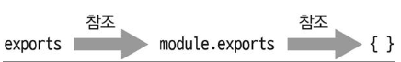
Node 내장 객체
module, exports
모듈을 만들 때 module객체의 exports 또는 exports 객체로도 모듈을 만들 수 있습니다.
module.exports로 한 번에 대입하는 대신, 각각의 변수를 exports 객체에 하나씩 넣었습니다.
console.log(module.exports === exports)를 하면 true가 나옵니다
exports 객체에 add 함수를 넣으면 module.exports에도 add 함수가 들어갑니다.
module.exports에는 어떤 값이든 대입해도 되지만, exports에는 반드시 객체처럼 속성명과 속성값을 대입해야 합니다.
exports에 다른 값을 대입하면 객체의 참조 관계가 끊겨 더 이상 모듈로 기능하지 않습니다.
exports를 사용할 때는 객체만 사용할 수 있습니다.
exports와 module.exports에는 참조 관계가 있으므로 한 모듈에 exports 객체와 module.exports를 동시에 사용하지 않는 것이 좋습니다.

Slide 83
Nodejs 객체
process 객체
현재 실행되고 있는 노드 프로세스에 대한 정보를 담고 있습니다
운영체제나 실행 환경별로 다른 동작을 하고 싶을 때 사용합니다.
Node.js에만이 존재하는 객체
process 객체의 Property
argv : 실행 매개 변수를 나타냅니다.
env : 컴퓨터 환경과 관련된 정보를 나타냅니다.
version : Node.js 버전을 나타냅니다.
versions : Node.js와 종속된 프로그램 버전을 나타냅니다.
arch : 프로세서의 아키텍처를 나타냅니다.
platform : 플랫폼을 나타냅니다.
pid - 현재 프로세스의 아이디
execpath - 노드의 경로
process 객체의 Method
exit([exitCode = 0]) : 프로그램을 종료합니다. (매개변수 생략가능)
memoryUsage() : 메모리 사용 정보 객체를 리턴합니다.
uptime() : 현재 프로그램이 실행된 시간을 리턴합니다.
cwd() - 현재 프로세스가 실행되는 위치
cpuUsage() - 현재 cpu 사용량

Slide 84
Nodejs 객체
process 객체 실습
// process.argv
process.argv.forEach(function (item, index) {
console.log(index + ' : ' + typeof(item) + ' : ', item);
// 실행 매개 변수에 --exit가 있을 때
if (item == '--exit') {
// 다음 실행 매개 변수를 얻습니다.
var exitTime = Number(process.argv[index + 1]);
// 일정 시간 후 프로그램을 종료합니다.
setTimeout(function() {
process.exit();
}, exitTime);
}
});
//실행방법
$ node process.argv --exit 10000

Slide 85
Nodejs 객체
process.env
process.env는 서비스의 중요한 키를 저장하는 공간으로도 사용됩니다.
중요한 비밀번호는 다음과 같이 process.env의 속성으로 대체합니다.
const secretId = process.env.SECRET_ID;
const secretCode = process.env.SECRET_CODE;

Slide 86
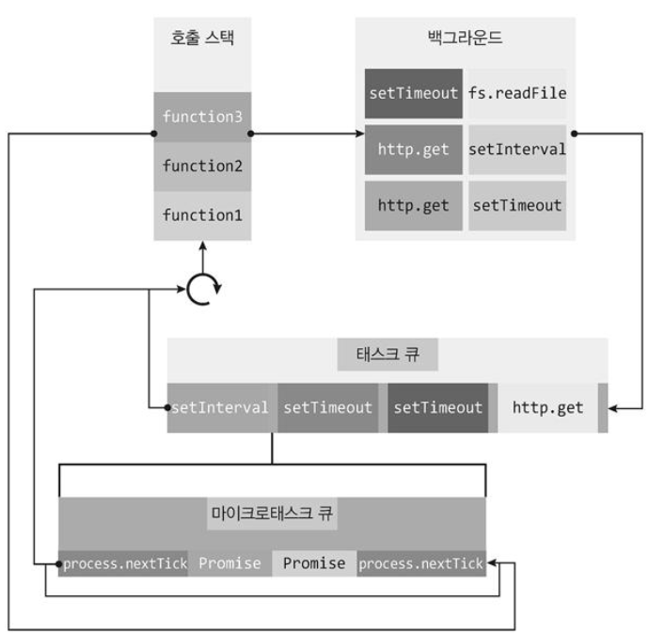
Nodejs 객체
process.nextTick(콜백)
이벤트 루프가 다른 콜백 함수들보다 nextTick의 콜백 함수를 우선으로 처리하도록 만듭니다.
process.nextTick으로 받은 콜백 함수나 resolve된 Promise는 다른 이벤트 루프에서 대기하는 콜백 함수보다도 먼저 실행됩니다.
Microtask를 재귀 호출하게 되면 이벤트 루프는 다른 콜백 함수보다 Microtask를 우선하여 처리하므로 콜백 함수들이 실행되지 않을 수도 있습니다.
//nextTick.js
setImmediate(() => {
console.log('immediate');
});
process.nextTick(() => {
console.log('nextTick');
});
setTimeout(() => {
console.log('timeout');
}, 0);
Promise.resolve().then(() => console.log('promise'));
$ node nextTick

Slide 87
Nodejs 객체
process.exit(코드)
실행 중인 노드 프로세스를 종료합니다
서버에 이 함수를 사용하면 서버가 멈추므로 서버에는 거의 사용하지 않습니다.
서버 외의 독립적인 프로그램에서는 수동으로 노드를 멈추게 하기 위해 사용합니다.
process.exit 메서드는 인자로 코드 번호 0이면 정상 종료를 뜻하고, 1을 주면 비정상 종료를 뜻합니다.
//exit.js
let i = 1;
setInterval(() => {
if (i === 5) {
console.log('종료!');
process.exit();
}
console.log(i);
i += 1;
}, 1000);
$ node exit

Slide 88
Node 내장 모듈 이해와 활용
Node built-in Module
노드의 모듈들은 노드 버전마다 차이가 있습니다.
module | description
assert | Provides a set of assertion tests
buffer | To handle binary data
cluster | To split a single Node process into multiple processes
crypto | To handle OpenSSL cryptographic functions
dns | To do DNS lookups and name resolution functions
events | To handle events
fs | To handle the file system
http | To make Node.js act as an HTTP server
https | To make Node.js act as an HTTPS server.
net | To create servers and clients
os | Provides information about the operation system
path | To handle file paths

Slide 89
Node 내장 모듈 이해와 활용
built-in Module
module | description
querystring | To handle URL query strings
readline | To handle readable streams one line at the time
stream | To handle streaming data
String decoder | To decode buffer objects into strings
timers | To do DNS lookups and name resolution functions
tls | To execute a function after a given number of milliseconds
url | To parse URL strings
util | To access utility functions
vm | To compile JavaScript code in a virtual machine
zlib | To compress or decompress files

Slide 90
Node 내장 모듈 이해와 활용
기본 내장 Module - os
os 모듈에 운영체제의 정보가 담겨 있어 정보를 가져올 수 있습니다.
loadavg()
getNetworkInterfaces()
os.arch(): process.arch와 동일합니다.
os.platform(): process.platform과 동일합니다.
os.type(): 운영체제의 종류를 보여줍니다.
os.uptime(): 운영체제 부팅 이후 흐른 시간(초)을 보여줍니다. process.uptime()은 노드의 실행 시간이었습니다.
os.hostname(): 컴퓨터의 이름을 보여줍니다.
os.release(): 운영체제의 버전을 보여줍니다.
os.homedir(): 홈 디렉터리 경로를 보여줍니다.
os.tmpdir(): 임시 파일 저장 경로를 보여줍니다.
os.cpus(): 컴퓨터의 코어 정보를 보여줍니다.
os.freemem(): 사용 가능한 메모리(RAM)를 보여줍니다.
os.totalmem(): 전체 메모리 용량을 보여줍니다.
os.cpus().length를 하면 코어의 개수가 숫자로 나옵니다.
노드는 싱글 스레드라 코어가 몇 개이든 대부분의 경우 코어를 하나밖에 사용하지 않습니다.
cluster 모듈을 사용하는 경우 코어 개수에 맞춰서 프로세스를 늘릴 수 있습니다
os.constants 객체 - 각종 에러와 신호에 대한 정보가 담겨 있습니다. 에러가 발생했을 때, EADDRINUSE나 ECONNRESET 같은 에러 코드를 함께 보여줍니다.
os 모듈은 주로 컴퓨터 내부 자원에 빈번하게 접근하는 경우 사용됩니다.

Slide 91
Node 내장 모듈 이해와 활용
기본 내장 Module – os 모듈 코드 예
//os.js
const os = require('os');
console.log('운영체제 정보---------------------------------');
console.log('os.arch():', os.arch());
console.log('os.platform():', os.platform());
console.log('os.type():', os.type());
console.log('os.uptime():', os.uptime());
console.log('os.hostname():', os.hostname());
console.log('os.release():', os.release());
console.log('경로---------------------------------');
console.log('os.homedir():', os.homedir());
console.log('os.tmpdir():', os.tmpdir());
console.log('cpu 정보---------------------------------');
console.log('os.cpus():', os.cpus());
console.log('os.cpus().length:', os.cpus().length);
console.log('메모리 정보---------------------------------');
console.log('os.freemem():', os.freemem());
console.log('os.totalmem():', os.totalmem());
$ node os

Slide 92
Node 내장 모듈 이해와 활용
기본 내장 Module – path
운영체제별로 경로 구분자가 다르기 때문에 폴더와 파일의 경로를 쉽게 조작하도록 도와주는 모듈
파일 경로에서 파일명이나 확장자만 따로 떼어주는 기능 제공
path.sep: 경로의 구분자입니다. Windows는 \, POSIX는 /입니다.
path.delimiter: 환경 변수의 구분자입니다. process.env.PATH를 입력하면 여러 개의 경로가 이 구분자로 구분되어 있습니다. Windows는 세미콜론(;)이고 POSIX는 콜론(:)입니다.
path.dirname(경로): 파일이 위치한 폴더 경로를 보여줍니다.
path.extname(경로): 파일의 확장자를 보여줍니다.
path.basename(경로, 확장자): 파일의 이름(확장자 포함)을 보여줍니다. 파일의 이름만 표시하고 싶다면 basename의 두 번째 인자로 파일의 확장자를 넣어주면 됩니다.
path.parse(경로): 파일 경로를 root, dir, base, ext, name으로 분리합니다.
path.format(객체): path.parse()한 객체를 파일 경로로 합칩니다.
path.normalize(경로): /나 \를 실수로 여러 번 사용했거나 혼용했을 때 정상적인 경로로 변환해줍니다.
path.isAbsolute(경로): 파일의 경로가 절대경로인지 상대경로인지 true나 false로 알려줍니다.
path.relative(기준경로, 비교경로): 경로를 두 개 넣으면 첫 번째 경로에서 두 번째 경로로 가는 방법을 알려줍니다.
path.join(경로, ...): 여러 인자를 넣으면 하나의 경로로 합쳐줍니다. 상대경로인 ..(부모 디렉터리)과 .(현 위치)도 알아서 처리해줍니다.
path.resolve(경로, ...): path.join()과 비슷하지만 차이가 있습니다. 차이점은 다음에 나오는 Note에서 설명합니다.
path.resolve는 /를 만나면 절대경로로 인식해서 앞의 경로를 무시하고, path.join은 상대경로로 처리합니다.

Slide 93
Node 내장 모듈 이해와 활용
기본 내장 Module – path
//path.js
const path = require('path');
const string = __filename;
console.log('path.sep:', path.sep);
console.log('path.delimiter:', path.delimiter);
console.log('------------------------------');
console.log('path.dirname():', path.dirname(string));
console.log('path.extname():', path.extname(string));
console.log('path.basename():', path.basename(string));
console.log('path.basename():', path.basename(string, path.extname(string)));
console.log('------------------------------');
console.log('path.parse()', path.parse(string));
console.log('path.format():', path.format({
dir:'C:\\users\\zerocho',
name:'path',
ext:'.js',
}));

Slide 94
Node 내장 모듈 이해와 활용
기본 내장 Module – path
//path.js
console.log('path.normalize():', path.normalize('C://users\\\\zerocho\\\path.js'));
console.log('------------------------------');
console.log('path.isAbsolute():', path.isAbsolute('C:\\'));
console.log('path.isAbsolute():', path.isAbsolute('./home'));
console.log('------------------------------');
console.log('path.relative():', path.relative('C:\\users\\zerocho\\path.js','C:\\'));
console.log('path.join():', path.join(__dirname,'..','..','/users','.','/zerocho'));
console.log('path.resolve():', path.resolve(__dirname,'..','users','.','/zerocho'));
$ node path

Slide 95
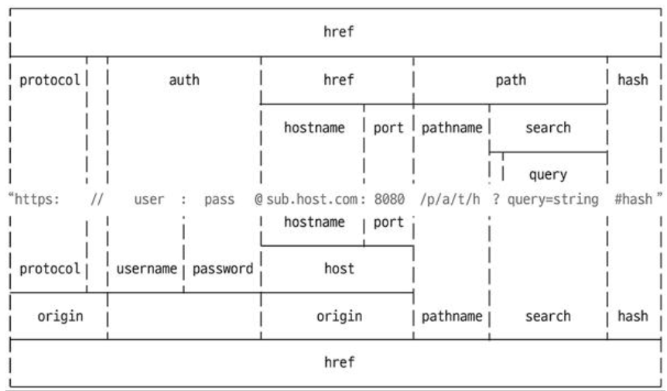
Node 내장 모듈 이해와 활용
url Module
url 정보를 객체로 가져와 분석하거나(parse) url 객체를 문자열로 바꿔주는 기능(format, resolve)을 수행
인터넷 주소를 쉽게 조작하도록 도와주는 모듈
노드 버전 7에서 추가된 WHATWG(웹 표준을 정하는 단체의 이름) 방식의 url과 예전부터 노드에서 사용하던 방식의 url이 있습니다.

Slide 96
Node 내장 모듈 이해와 활용
url Module
http://nodejs.org/api/url.html
url.resolve(from, to) - 매개변수를 조합하여 완전한 URL문자열을 생성해 리턴
url.parse(주소): 주소를 분해합니다. WHATWG 방식과 비교하면 username과 password 대신 auth 속성이 있고, searchParams 대신 query가 있습니다.
url.format(객체): WHATWG 방식의 url과 기존 노드의 url 모두 사용할 수 있습니다. 분해되었던 url 객체를 다시 원래 상태로 조립합니다.
//url.js
const url = require('url');
const URL = url.URL;
const myURL = new URL('http://www.gilbut.co.kr/book/bookList.aspx?sercate1=001001000#anchor');
console.log('new URL():', myURL);
console.log('url.format():', url.format(myURL));
console.log('------------------------------');
const parsedUrl = url.parse('http://www.gilbut.co.kr/book/bookList.aspx?sercate1=001001000#anchor');
console.log('url.parse():', parsedUrl);
console.log('url.format():', url.format(parsedUrl));

Slide 97
Node 내장 모듈 이해와 활용
searchParams 객체
URL 생성자를 통해 주소 객체를 만들면, 생성된 주소객체에 searchParams 객체가 있습니다.
searchParams 객체는 search 부분을 조작하는 다양한 메서드를 지원합니다.
getAll(키): 키에 해당하는 모든 값들을 가져옵니다. category 키에는 두 가지 값, 즉 nodejs와 javascript의 값이 들어 있습니다.
get(키): 키에 해당하는 첫 번째 값만 가져옵니다.
has(키): 해당 키가 있는지 없는지를 검사합니다.
keys(): searchParams의 모든 키를 반복기(iterator, ES2015 문법) 객체로 가져옵니다.
values(): searchParams의 모든 값을 반복기 객체로 가져옵니다.
append(키, 값): 해당 키를 추가합니다. 같은 키의 값이 있다면 유지하고 하나 더 추가합니다.
set(키, 값): append와 비슷하지만 같은 키의 값들을 모두 지우고 새로 추가합니다.
delete(키): 해당 키를 제거합니다.
toString(): 조작한 searchParams 객체를 다시 문자열로 만듭니다. 이 문자열을 search에 대입하면 주소 객체에 반영됩니다.

Slide 98
Node 내장 모듈 이해와 활용
searchParams 객체
//searchParams.js
const { URL } = require('url');
const myURL = new URL('http://www.gilbut.co.kr/?page=3&limit=10&category=nodejs&category=javascript');
console.log('searchParams:', myURL.searchParams);
console.log('searchParams.getAll():', myURL.searchParams.getAll('category'));
console.log('searchParams.get():', myURL.searchParams.get('limit'));
console.log('searchParams.has():', myURL.searchParams.has('page'));
console.log('searchParams.keys():', myURL.searchParams.keys());
console.log('searchParams.values():', myURL.searchParams.values());
myURL.searchParams.append('filter','es3');
myURL.searchParams.append('filter','es5');
console.log(myURL.searchParams.getAll('filter'));
myURL.searchParams.set('filter','es6');
console.log(myURL.searchParams.getAll('filter'));
myURL.searchParams.delete('filter');
console.log(myURL.searchParams.getAll('filter'));
console.log('searchParams.toString():', myURL.searchParams.toString());
myURL.search = myURL.searchParams.toString();

Slide 99
Node 내장 모듈 이해와 활용
querystring Module
WHATWG 방식의 url 대신 기존 노드의 url을 사용할 때 search 부분을 사용하기 쉽게 객체로 만드는 모듈
http://nodejs.org/api/querystring.html
querystring.stringify(obj, [sep], [eq]) - 쿼리 객체를 쿼리 문자열로 변환해 리턴
querystring.parse(str, [sep], [eq], [options]) - 쿼리 문자열을 쿼리 객체로 변환해 리턴
querystring.escape
querystring.unescape
// querystringExample.js
var querystring = require('querystring');
var qStr = 'where=nexearch&query=querystring&sm=top_hty&fbm=1&ie=utf8';
var qObj = querystring.parse(qStr); // 일반적인 사용
var qObj2 = querystring.parse(qStr, '&', '=', { maxKeys: 3 });
// 구분 문자열이 다를 경우 &와 = 자리에 해당 문자를 넣어 사용합니다.
// maxKeys로 3을 넘겨주면 값을 3개만 가져옵니다.
console.log(qObj); // 쿼리의 값들을 모두 가져옴
console.log(querystring.stringify(qObj));
console.log(querystring.stringify(qObj, '; ', '->'));
console.log(qObj2); // 쿼리의 값을 3개만 가져옴
console.log(querystring.stringify(qObj2));
console.log(querystring.stringify(qObj2, '; ', '->'));

Slide 100

Node 내장 모듈 이해와 활용
crypto
암호화를 도와주는 모듈
비밀번호는 단방향 암호화(복호화할 수 없는 암호화 방식) 알고리즘을 사용해서 암호화합니다.
복호화 - 암호화된 문자열을 원래 문자열로 되돌려놓는 것
단방향 암호화 알고리즘은 주로 해시 기법을 사용합니다.
해시 기법 - 어떠한 문자열을 고정된 길이의 다른 문자열로 바꿔버리는 방식
createHash(알고리즘): 사용할 해시 알고리즘을 넣어줍니다. md5, sha1, sha256, sha512 등이 가능하지만, md5와 sha1은 이미 취약점이 발견되었습니다. 현재는 sha512 정도로 충분하지만, 나중에 sha512마저도 취약해지면 더 강화된 알고리즘으로 바꿔야 합니다.
update(문자열): 변환할 문자열을 넣어줍니다.
digest(인코딩): 인코딩할 알고리즘을 넣어줍니다. base64, hex, latin1이 주로 사용되는데, 그중 base64가 결과 문자열이 가장 짧아 애용됩니다. 결과물로 변환된 문자열을 반환합니다.

Slide 101
Node 내장 모듈 이해와 활용
crypto
//hash.js
const crypto = require('crypto');
console.log('base64:', crypto.createHash('sha512').update('비밀번호').digest('base64'));
console.log('hex:', crypto.createHash('sha512').update('비밀번호').digest('hex'));
console.log('base64:', crypto.createHash('sha512').update('다른 비밀번호').digest('base64'));

Slide 102
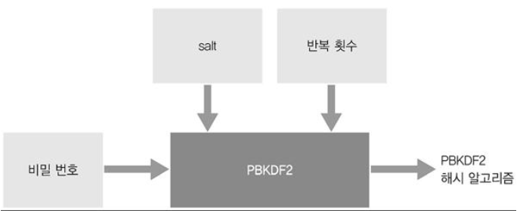
Node 내장 모듈 이해와 활용
crypto
현재는 주로 pbkdf2나 bcrypt, scrypt라는 알고리즘으로 비밀번호를 암호화하고 있습니다.
pbkdf2는 기존 문자열에 salt라고 불리는 문자열을 붙인 후 해시 알고리즘을 반복해서 적용하는 것입니다.
//pbkdf2.js - sha512로 변환된 결괏값을 다시 sha512로 변환하는 과정을 10만 번 반복
const crypto = require('crypto');
crypto.randomBytes(64, (err, buf) => {
const salt = buf.toString('base64');
console.log('salt:', salt);
crypto.pbkdf2('비밀번호', salt, 100000, 64,'sha512', (err, key) => {
console.log('password:', key.toString('base64'));
});
});
randomBytes() 메서드로 64바이트 길이의 문자열을 만들어줍니다
pbkdf2() 메서드에는 순서대로 비밀번호, salt, 반복 횟수, 출력 바이트, 해시 알고리즘을 인자로 넣어줍니다.
bcrypt나 scrypt보다 취약하므로 나중에 더 나은 보안이 필요하면 scrypt 방식을 사용하면 됩니다.

Slide 103
Node 내장 모듈 이해와 활용
양방향 암호화
암호화된 문자열을 복호화 가능
암호를 복호화하려면 암호화할 때 사용한 키와 같은 키를 사용
crypto.createCipher(알고리즘, 키): 암호화 알고리즘과 키를 넣어줍니다. 암호화 알고리즘은 aes-256-cbc를 사용했습니다. 다른 알고리즘을 사용해도 됩니다. 사용 가능한 알고리즘 목록은 crypto.getCiphers()를 하면 볼 수 있습니다.
cipher.update(문자열, 인코딩, 출력 인코딩): 암호화할 대상과 대상의 인코딩, 출력 결과물의 인코딩을 넣어줍니다. 보통 문자열은 utf8 인코딩을, 암호는 base64를 많이 사용합니다.
cipher.final(출력 인코딩): 출력 결과물의 인코딩을 넣어주면 암호화가 완료됩니다.
crypto.createDecipher(알고리즘, 키): 복호화할 때 사용합니다. 암호화할 때 사용했던 알고리즘과 키를 그대로 넣어주어야 합니다.
decipher.update(문자열, 인코딩, 출력 인코딩): 암호화된 문장, 그 문장의 인코딩, 복호화할 인코딩을 넣어줍니다. createCipher의 update()에서 utf8, base64 순으로 넣었다면 createDecipher의 update()에서는 base64, utf8 순으로 넣으면 됩니다.
decipher.final(출력 인코딩): 복호화 결과물의 인코딩을 넣어줍니다.

Slide 104
Node 내장 모듈 이해와 활용
양방향 암호화
//cipher.js
const crypto = require('crypto');
const cipher = crypto.createCipher('aes-256-cbc','열쇠');
let result = cipher.update('암호화할 문장','utf8','base64');
result += cipher.final('base64');
console.log('암호화:', result);
const decipher = crypto.createDecipher('aes-256-cbc','열쇠');
let result2 = decipher.update(result,'base64','utf8');
result2 += decipher.final('utf8');
console.log('복호화:', result2);

Slide 105
Node 내장 모듈 이해와 활용
util
node.js의 보조적인 유용한 기능들을 모아놓은 모듈
http://nodejs.org/api/util.html
util.format(format, [...]) - console.log() 메소드와 비슷한 기능을 합니다. 차이점이라면 console.log()는 화면에 출력하는 역할을 하지만 util.format은 문자열로 반환합니다.
util.debug(string)
util.error([...])
util.puts([...])
util.print([...])
util.log(string)
util.inspect(object, [options])
Customizing util.inspect colors
util.isArray(object)
util.isRegExp(object)
util.isDate(object)
util.isError(object)
util.pump(readableStream, writableStream, [callback])
util.inherits(constructor, superConstructor)
util.deprecate: 함수가 deprecated 처리되었음을 알려줍니다. 첫 번째 인자로 넣은 함수를 사용했을 때 경고 메시지가 출력됩니다. 두 번째 인자로 경고 메시지 내용을 넣으면 됩니다. 함수가 조만간 사라지거나 변경될 때 알려줄 수 있어 유용합니다.
util.promisify: 콜백 패턴을 프로미스 패턴으로 바꿔줍니다. 바꿀 함수를 인자로 제공하면 됩니다. 이렇게 바꾸어두면 async/await 패턴까지 사용할 수 있어 좋습니다.

Slide 106
Node 내장 모듈 이해와 활용
util
//util.js
const util = require('util');
const crypto = require('crypto');
const dontUseMe = util.deprecate((x, y) => {
console.log(x + y);
},'dontUseMe 함수는 deprecated되었으니 더 이상 사용하지 마세요!');
dontUseMe(1, 2);
const randomBytesPromise = util.promisify(crypto.randomBytes);
randomBytesPromise(64)
.then((buf) => {
console.log(buf.toString('base64'));
})
.catch((error) => {
console.error(error);
});

Slide 107
Node 내장 모듈 이해와 활용
fs
파일 시스템에 접근하는 모듈
파일을 생성하거나 삭제하고, 읽거나 쓸 수 있습니다.
폴더를 생성하거나 삭제 할 수 있습니다.
readFile(file, encoding, callback) : 파일을 비동기적으로 읽습니다.
readFileSync(file, encoding) : 파일을 동기적으로 읽습니다.
writeFile(file, data, encoding, callback) : 파일을 비동기적으로 씁니다.
writeFileSync(file, data, encoding) : 파일을 동기적으로 씁니다.
fs.appendFile() : appends specified content to a file. If the file does not exist, the file will be created
fs.open() : takes a "flag" as the second argument, if the flag is "w" for "writing", the specified file is opened for writing. If the file does not exist, an empty file is created
fs.unlink() : deletes the specified file
fs.rename() : renames the specified file
readFile의 결과물은 버퍼라는 형식으로 제공됩니다.
버퍼는 사람이 읽을 수 있는 형식이 아니므로 toString()을 사용해 문자열로 변환합니다

Slide 108
Node 내장 모듈 이해와 활용
fs
Read Files 실습
//readme.txt
저를 읽어주세요.
//readFile.js
const fs = require('fs');
fs.readFile('./readme.txt', (err, data) => {
if (err) {
throw err;
}
console.log(data);
console.log(data.toString());
});
$ node readFile.

Slide 109
Node 내장 모듈 이해와 활용
fs
Create Files 실습
var fs = require('fs');
fs.appendFile('mynewfile1.txt', 'Hello content!', function (err) {
if (err) throw err;
console.log('Saved!');
});
var fs = require('fs');
fs.open('mynewfile2.txt', 'w', function (err, file) {
if (err) throw err;
console.log('Saved!');
});
var fs = require('fs');
fs.writeFile('mynewfile3.txt', 'Hello content!', function (err) {
if (err) throw err;
console.log('Saved!');
});

Slide 110
Node 내장 모듈 이해와 활용
fs
Update, Delete Files 실습
var fs = require('fs');
fs.appendFile('mynewfile1.txt', ' This is my text.', function (err) {
if (err) throw err;
console.log('Updated!');
});
var fs = require('fs');
fs.writeFile('mynewfile3.txt', 'This is my text', function (err) {
if (err) throw err;
console.log('Replaced!');
});
var fs = require('fs');
fs.unlink('mynewfile2.txt', function (err) {
if (err) throw err;
console.log('File deleted!');
});

Slide 111
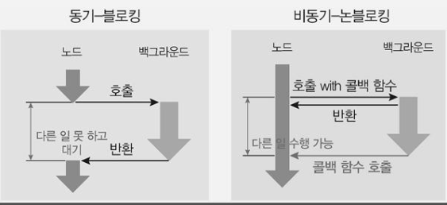
Node 내장 모듈 이해와 활용
fs
비동기 메서드들은 백그라운드에 해당 파일을 읽으라고만 요청하고 다음 작업으로 넘어갑니다.
파일 읽기 요청만 세 번을 보내고 console.log('끝')을 찍습니다. 나중에 읽기가 완료되면 백그라운드가 다시 메인 스레드에 알림을 줍니다. 메인 스레드는 그제서야 등록된 콜백 함수를 실행합니다.
수백 개의 I/O 요청이 들어와도 메인 스레드는 백그라운드에 요청 처리를 위임합니다.
백그라운드가 각각의 요청 처리가 완료되었다고 알리면 그때 콜백 함수를 처리하면 됩니다.
동기와 비동기: 함수가 바로 return되는지 여부
블로킹과 논블로킹: 백그라운드 작업 완료 여부
readFileSync 메서드를 사용하면 요청이 수백 개 이상 들어왔을 때 백그라운드가 작업하는 동안 메인 스레드는 아무것도 못하고 대기하고 있어야 하므로 성능에 문제가 생깁니다

Slide 112
Node 내장 모듈 이해와 활용
fs
Async Read , Sync Read
//async.js
const fs = require('fs');
console.log('시작');
fs.readFile('./readme2.txt', (err, data) => {
if (err) {
throw err;
}
console.log('1번', data.toString());
});
fs.readFile('./readme2.txt', (err, data) => {
if (err) {
throw err;
}
console.log('2번', data.toString());
});
fs.readFile('./readme2.txt', (err, data) => {
if (err) {
throw err;
}
console.log('3번', data.toString());
});
console.log('끝');
//sync.js
const fs = require('fs');
console.log('시작');
let data = fs.readFileSync('./readme2.txt');
console.log('1번', data.toString());
data = fs.readFileSync('./readme2.txt');
console.log('2번', data.toString());
data = fs.readFileSync('./readme2.txt');
console.log('3번', data.toString());
console.log('끝');

Slide 113
Node 내장 모듈 이해와 활용
fs
비동기 방식, 순서 유지 - 이전 readFile()의 콜백에 다음 readFile()을 넣어
//asyncOrder.js
const fs = require('fs');
console.log('시작');
fs.readFile('./readme2.txt', (err, data) => {
if (err) {
throw err;
}
console.log('1번', data.toString());
fs.readFile('./readme2.txt', (err, data) => {
if (err) {
throw err;
}
console.log('2번', data.toString());
fs.readFile('./readme2.txt', (err, data) => {
if (err) {
throw err;
}
console.log('3번', data.toString());
});
});
});
console.log('끝');

Slide 114
Node 내장 모듈 이해와 활용
fs
fs.access(경로, 옵션, 콜백): 폴더나 파일에 접근할 수 있는지를 체크합니다. 두 번째 인자로 상수들을 넣었습니다. F_OK는 파일 존재 여부, R_OK는 읽기 권한 여부, W_OK는 쓰기 권한 여부를 체크합니다. 파일/폴더나 권한이 없다면 에러가 발생하는데, 파일/폴더가 없을 때의 에러 코드는 ENOENT입니다.
fs.mkdir(경로, 콜백): 폴더를 만드는 메서드입니다. 이미 폴더가 있다면 에러가 발생하므로 먼저 access() 메서드를 호출해서 확인하는 것이 중요합니다.
fs.open(경로, 옵션, 콜백): 파일의 아이디(fd 변수)를 가져오는 메서드입니다. 파일이 없다면 파일을 생성한 뒤 그 아이디를 가져옵니다. 가져온 아이디를 사용해 fs.read()나 fs.write()로 읽거나 쓸 수 있습니다. 두 번째 인자로 어떤 동작을 할 것인지 설정할 수 있습니다. 쓰려면 w, 읽으려면 r, 기존 파일에 추가하려면 a입니다. 예제에서는 w로 설정했으므로 파일이 없을 때 새로 만들 수 있었습니다. r이었다면 에러가 발생하였을 것입니다.
fs.rename(기존 경로, 새 경로, 콜백): 파일의 이름을 바꾸는 메서드입니다. 기존 파일 위치와 새로운 파일 위치를 적어주면 됩니다. 반드시 같은 폴더를 지정할 필요는 없으므로 잘라내기 같은 기능을 할 수도 있습니다.
fs.readdir(경로, 콜백): 폴더 안의 내용물을 확인할 수 있습니다. 배열 안에 내부 파일과 폴더명이 나옵니다.
fs.unlink(경로, 콜백): 파일을 지울 수 있습니다. 파일이 없다면 에러가 발생하므로 먼저 파일이 있는지를 꼭 확인해야 합니다.
fs.rmdir(경로, 콜백): 폴더를 지울 수 있습니다. 폴더 안에 파일이 있다면 에러가 발생하므로 먼저 내부 파일을 모두 지우고 호출해야 합니다.

Slide 115
Node 내장 모듈 이해와 활용
fs
//fsCreate.js
const fs = require('fs');
fs.access('./folder', fs.constants.F_OK | fs.constants.R_OK | fs.constants.W_OK, (err) => {
if (err) {
if (err.code ==='ENOENT') {
console.log('폴더 없음');
fs.mkdir('./folder', (err) => {
if (err) {
throw err;
}
console.log('폴더 만들기 성공');
fs.open('./folder/file.js','w', (err, fd) => {
if (err) {
throw err;
}
console.log('빈 파일 만들기 성공', fd);
fs.rename('./folder/file.js','./folder/newfile.js', (err) => {
if (err) {
throw err;
}
console.log('이름 바꾸기 성공');
});
});
});
} else {
throw err;
}
} else {
console.log('이미 폴더 있음');
}
});

Slide 116
Node 내장 모듈 이해와 활용
fs
//fsDelete.js
const fs = require('fs');
fs.readdir('./folder', (err, dir) => {
if (err) {
throw err;
}
console.log('폴더 내용 확인', dir);
fs.unlink('./folder/newFile.js', (err) => {
if (err) {
throw err;
}
console.log('파일 삭제 성공');
fs.rmdir('./folder', (err) => {
if (err) {
throw err;
}
console.log('폴더 삭제 성공');
});
});
});

Slide 117
Node 내장 모듈 이해와 활용
fs
copyFile() - node 8.5 버전에서 새로 추가된 파일 복사 메서드
첫 번째 인자로 복사할 파일을, 두 번째 인자로 복사될 경로를, 세 번째 인자로 복사 후 실행될 콜백 함수를 지정합니다.
//copyFile.js
const fs = require('fs');
fs.copyFile('readme4.txt','writeme4.txt', (error) => {
if (error) {
return console.error(error);
}
console.log('복사 완료');
});

Slide 118
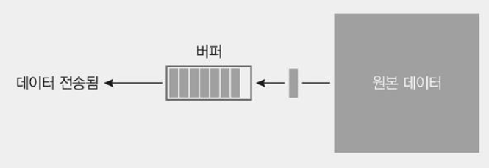
Node 내장 모듈 이해와 활용
버퍼와 스트림 이해
파일을 읽거나 쓰는 방식 - 버퍼를 이용하는 방식, 스트림을 이용하는 방식
예] 버퍼링은 데이터를 모으는 동작이고, 스트리밍은 데이터를 조금씩 전송하는 동작입니다.
스트리밍하는 과정에서 버퍼링을 할 수도 있습니다. (전송이 너무 느리면 최소한의 데이터를 모아야 하고, 데이터가 처리 속도보다 빨리 전송되어도 미리 전송받은 데이터를 저장할 공간이 필요합니다)
노드는 파일을 읽을 때 메모리에 파일 크기만큼 공간을 마련해두며, 파일 데이터를 메모리에 저장한 뒤 사용자가 조작할 수 있도록 해줍니다.
메모리에 저장된 데이터가 바로 버퍼입니다.

Slide 119
Node 내장 모듈 이해와 활용
버퍼(Buffer)
JavaScript는 유니 코드와 호환되지만 바이너리 데이터에는 적합하지 않습니다.
TCP 스트림이나 파일 시스템을 다루는 동안, 옥텟(octet ) 스트림을 처리해야합니다
Node는 정수 배열과 비슷한 원시(raw) 데이터를 저장하는 인스턴스를 제공
V8 heap 외부의 raw 메모리 할당에 해당하는 Buffer 클래스를 제공
전역 객체
//buffer 생성
var buf = new Buffer(10);
var buf = new Buffer([10, 20, 30, 40, 50]);
var buf = new Buffer("Simply Easy Learning", "utf-8");
"utf8"이 기본 인코딩이지만 "ascii", "utf8", "utf16le", "ucs2", "base64"또는 "hex"인코딩 중 하나를 사용할 수 있습니다.
//buffer에 쓰기 buf.write(string[, offset][, length][, encoding])
buf = new Buffer(256);
len = buf.write("Simply Easy Learning");
console.log("Octets written : "+ len);

Slide 120
Node 내장 모듈 이해와 활용
버퍼(Buffer)
//buffer에서 읽기 buf.toString([encoding][, start][, end])
buf = new Buffer(26);
for (var i = 0 ; i < 26 ; i++) {
buf[i] = i + 97;
}
console.log( buf.toString('ascii')); // outputs: abcdefghijklmnopqrstuvwxyz
console.log( buf.toString('ascii',0,5)); // outputs: abcde
console.log( buf.toString('utf8',0,5)); // outputs: abcde
console.log( buf.toString(undefined,0,5)); // encoding defaults to 'utf8', outputs abcde
//buffer 를 JSON으로 변환 buf.toJSON()
var buf = new Buffer('Simply Easy Learning');
var json = buf.toJSON(buf);
console.log(json);

Slide 121
Node 내장 모듈 이해와 활용
버퍼(Buffer)
//buffer 연결 Buffer.concat(list[, totalLength])
var buffer1 = new Buffer('TutorialsPoint ');
var buffer2 = new Buffer('Simply Easy Learning');
var buffer3 = Buffer.concat([buffer1,buffer2]);
console.log("buffer3 content: " + buffer3.toString());
//buffer 비교 buf.compare(otherBuffer);
var buffer1 = new Buffer('ABC');
var buffer2 = new Buffer('ABCD');
var result = buffer1.compare(buffer2);
if(result < 0) {
console.log(buffer1 +" comes before " + buffer2);
} else if(result === 0) {
console.log(buffer1 +" is same as " + buffer2);
} else {
console.log(buffer1 +" comes after " + buffer2);
}

Slide 122
Node 내장 모듈 이해와 활용
버퍼(Buffer)
//buffer 복사 buf.copy(targetBuffer[, targetStart][, sourceStart][, sourceEnd])
var buffer1 = new Buffer('ABC');
//copy a buffer
var buffer2 = new Buffer(3);
buffer1.copy(buffer2);
console.log("buffer2 content: " + buffer2.toString());
//buffer slice buf.slice([start][, end])
var buffer1 = new Buffer('TutorialsPoint');
//slicing a buffer
var buffer2 = buffer1.slice(0,9);
console.log("buffer2 content: " + buffer2.toString());
var buffer = new Buffer('TutorialsPoint');
//length of the buffer
console.log("buffer length: " + buffer.length); //버퍼의 길이

Slide 123
Node 내장 모듈 이해와 활용
스트림(Stream)
원본에서 데이터를 읽거나 데이터를 대상에 연속적으로 쓸 수있게 해주는 개체
Node.js 스트림 유형
Readable - 읽기 작업에 사용되는 스트림
Writable - 쓰기 작업에 사용되는 스트림
Duplex - 읽기 및 쓰기 작업에 모두 사용할 수있는 스트림
Transform - 입력을 기반으로 출력이 계산되는 양방향 스트림
각 유형의 Stream은 EventEmitter 인스턴스이며 서로 다른 시간에 여러 이벤트를 발생시킵니다.
이벤트
data이벤트 - 읽을 수있는 데이터가있는 경우 시작됩니다.
end이벤트 - 읽을 데이터가 더 이상 없을 때 시작됩니다.
error이벤트 - 데이터 수신 또는 쓰기 오류가 발생하면 시작됩니다.
finish 이벤트 - 모든 데이터가 기본 시스템으로 플러시 된 경우 시작됩니다.

Slide 124
Node 내장 모듈 이해와 활용
스트림(Stream)
//input.txt
Streams are objects that let you read data from a source or write data to a destination in continuous fashion
// stream으로부터 읽기
var fs = require("fs");
var data = '';
var readerStream = fs.createReadStream('input.txt');
// Set the encoding to be utf8.
readerStream.setEncoding('UTF8');
// Handle stream events --> data, end, and error
readerStream.on('data', function(chunk) {
data += chunk;
});
readerStream.on('end',function() {
console.log(data);
});
readerStream.on('error', function(err) {
console.log(err.stack);
});
console.log("Program Ended");

Slide 125
Node 내장 모듈 이해와 활용
스트림(Stream)
// stream에 쓰기
var fs = require("fs");
var data = 'Simply Easy Learning';
// writable stream 생성
var writerStream = fs.createWriteStream('output.txt');
// utf8로 인코딩한 data를 stream 에 쓰기
writerStream.write(data,'UTF8');
// Mark the end of file
writerStream.end();
// Handle stream events --> finish, and error
writerStream.on('finish', function() {
console.log("Write completed.");
});
writerStream.on('error', function(err) {
console.log(err.stack);
});
console.log("Program Ended");

Slide 126
Node 내장 모듈 이해와 활용
스트림(Stream)
Stream Piping - 한 스트림의 출력을 다른 스트림의 입력으로 제공하는 메커니즘
var fs = require("fs");
// Create a readable stream
var readerStream = fs.createReadStream('input.txt');
// Create a writable stream
var writerStream = fs.createWriteStream('output.txt');
// Pipe the read and write operations
// read input.txt and write data to output.txt
readerStream.pipe(writerStream);
console.log("Program Ended");

Slide 127
Node 내장 모듈 이해와 활용
스트림(Stream)
Stream Chaining - 한 스트림의 출력을 다른 스트림에 연결하고 여러 스트림 작업 체인을 만드는 메커니즘
var fs = require("fs");
var zlib = require('zlib');
// input.txt가 압축되어 현재 디렉토리에 input.txt.gz라는 파일이 생성
fs.createReadStream('input.txt')
.pipe(zlib.createGzip())
.pipe(fs.createWriteStream('input.txt.gz'));
console.log("File Compressed.");
var fs = require("fs");
var zlib = require('zlib');
//input.txt.gz을 input.txt로 압축풀기
fs.createReadStream('input.txt.gz')
.pipe(zlib.createGunzip())
.pipe(fs.createWriteStream('input2.txt'));
console.log("File Decompressed.");

Slide 128
Node 내장 모듈 이해와 활용
버퍼와 스트림 이해
Buffer - 버퍼를 직접 다룰 수 있는 객체
from(문자열): 문자열을 버퍼로 바꿀 수 있습니다. length 속성은 버퍼의 크기를 알려줍니다. 바이트 단위입니다.
toString(버퍼): 버퍼를 다시 문자열로 바꿀 수 있습니다. 이때 base64나 hex를 인자로 넣으면 해당 인코딩으로도 변환할 수 있습니다.
concat(배열): 배열 안에 든 버퍼들을 하나로 합칩니다.
alloc(바이트): 빈 버퍼를 생성합니다. 바이트를 인자로 지정해주면 해당 크기의 버퍼가 생성됩니다.
//buffer.js
const buffer = Buffer.from('저를 버퍼로 바꿔보세요');
console.log('from():', buffer);
console.log('length:', buffer.length);
console.log('toString():', buffer.toString());
const array = [Buffer.from('띄엄'), Buffer.from('띄엄'), Buffer.from('띄어쓰기')];
const buffer2 = Buffer.concat(array);
console.log('concat():', buffer2.toString());
const buffer3 = Buffer.alloc(5);
console.log('alloc():', buffer3);

Slide 129
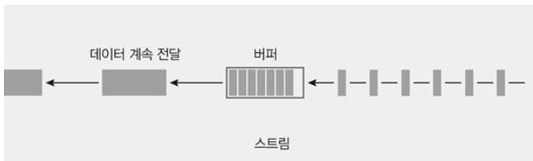
Node 내장 모듈 이해와 활용
버퍼와 스트림 이해
모든 내용을 버퍼에 다 쓴 후에야 다음 동작으로 넘어가므로 파일 읽기, 압축, 파일 쓰기 등의 조작을 연달아 할 때 매번 전체 용량을 버퍼로 처리해야 다음 단계로 넘어갈 수 있습니다.
버퍼의 크기를 작게 만들어서 여러 번에 나눠서 보내는 방식 스트림 - 예] 버퍼 1MB를 만든 후 100MB 파일을 백 번에 걸쳐 보내는 것

Slide 130
Node 내장 모듈 이해와 활용
버퍼와 스트림 이해
createReadStream - 파일을 읽는 스트림 메서드
첫 번째 인자로 읽을 파일 경로를 넣습니다.
두 번째 인자는 옵션로서 highWaterMark 는 버퍼의 크기(바이트 단위)를 정할 수 있습니다.(기본값은 64KB)
readStream은 이벤트 리스너 (data, end, error 이벤트)를 붙여서 사용합니다.
//createReadStream.js
const fs = require('fs');
const readStream = fs.createReadStream('./readme3.txt', { highWaterMark: 16 });
const data = [];
readStream.on('data', (chunk) => {
data.push(chunk);
console.log('data :', chunk, chunk.length);
});
readStream.on('end', () => {
console.log('end :', Buffer.concat(data).toString());
});
readStream.on('error', (err) => {
console.log('error :', err);
});

Slide 131
Node 내장 모듈 이해와 활용
버퍼와 스트림 이해
쓰기 스트림 메서드 - createWriteStream()
finish 이벤트 리스너 - 파일 쓰기가 종료되면 콜백 함수가 호출됩니다.
writeStream에서 제공하는 write() 메서드로 넣을 데이터를 씁니다.
데이터를 다 썼다면 end() 메서드로 종료를 알려줍니다. 이때 finish 이벤트가 발생합니다.
createReadStream으로 파일을 읽고 그 스트림을 전달받아 createWriteStream으로 파일을 쓸 수도 있습니다.
//createWriteStream.js
const fs = require('fs');
const writeStream = fs.createWriteStream('./writeme2.txt');
writeStream.on('finish', () => {
console.log('파일 쓰기 완료');
});
writeStream.write('이 글을 씁니다.\n');
writeStream.write('한 번 더 씁니다.');
writeStream.end();
//readme4.txt
저를 writeme3.txt로 보내주세요.
//pipe.js
const fs = require('fs');
const readStream = fs.createReadStream('readme4.txt');
const writeStream = fs.createWriteStream('writeme3.txt');
readStream.pipe(writeStream);

Slide 132
Node 내장 모듈 이해와 활용
버퍼와 스트림 이해
읽기 스트림과 쓰기 스트림을 만들어둔 후 두 개의 스트림 사이를 pipe 메서드로 연결해주면 자동으로 데이터가 writeStream으로 넘어갑니다.
pipe는 스트림 사이에 연결할 수 있습니다
zlib 모듈 - 파일 압축 모듈
createGzip() - 스트림을 지원, readStream과 writeStream 중간에서 파이핑을 할 수 있습니다. 버퍼 데이터가 전달되다가 gzip 압축을 거친 후 파일로 쓰여집니다.
파일을 읽은 후 gzip 방식으로 압축하는 코드 예
//gzip.js
const zlib = require('zlib');
const fs = require('fs');
const readStream = fs.createReadStream('./readme4.txt');
const zlibStream = zlib.createGzip();
const writeStream = fs.createWriteStream('./readme4.txt.gz');
readStream.pipe(zlibStream).pipe(writeStream);

Slide 133
Node 내장 모듈 이해와 활용
Events Module
Node.js는 이벤트에 10개가 넘는 이벤트 핸들러를 연결한 경우 오류로 간주합니다.
setMaxListeners(limit) : 이벤트 핸들러 연결 개수를 limit 만큼 조절합니다.
removeListener(eventName, handler) : 특정 이벤트의 이벤트 핸들러를 제거합니다.
removeAllListener([eventName]) : 모든 이벤트 핸들러를 제거합니다.
once(eventName, eventHandler) : 이벤트 핸들러를 한 번만 연결합니다.
on(이벤트명, 콜백): 이벤트 이름과 이벤트 발생 시의 콜백을 연결해줍니다. (이벤트 리스닝)이벤트 하나에 이벤트 여러 개를 연결 할 수 있습니다.
addListener(이벤트명, 콜백): on과 기능이 동일
emit(이벤트명): 이벤트를 호출하는 메서드입니다. 이벤트 이름을 인자로 넣어주면 미리 등록해뒀던 이벤트 콜백이 실행됩니다.
off(이벤트명, 콜백): Node 10 버전에서 추가된 메서드로, removeListener와 기능이 동일
listenerCount(이벤트명): 현재 리스너가 몇 개 연결되어 있는지 확인합니다.
process.once('uncaughtException', function(error) {
console.log('예외 발생');
});
setInterval(function () {
error.error.error('^ ^');
}, 3000);

Slide 134
Node 내장 모듈 이해와 활용
Events - 이벤트 생성, 연결, 제거 코드 예제
const EventEmitter = require('events');
const myEvent = new EventEmitter();
myEvent.addListener('event1', () => {
console.log('이벤트 1');
});
myEvent.on('event2', () => {
console.log('이벤트 2');
});
myEvent.on('event2', () => {
console.log('이벤트 2 추가');
});
myEvent.emit('event1');
myEvent.emit('event2');
myEvent.once('event3', () => {
console.log('이벤트 3');
});
myEvent.emit('event3');
myEvent.emit('event3');
myEvent.on('event4', () => {
console.log('이벤트 4');
});
myEvent.removeAllListeners('event4');
myEvent.emit('event4');
const listener = () => {
console.log('이벤트 5');
};
myEvent.on('event5', listener);
myEvent.removeListener('event5', listener);
myEvent.emit('event5');
console.log(myEvent.listenerCount('event2'));

Slide 135
모듈 이해와 활용
Events
Node.js에서 이벤트를 연결할 수 있는 모든 객체는 EventEmitter 객체의 상속을 받습니다.
EventEmitter : node.js 의 모든 이벤트처리가 정의된 기본객체입니다. 이벤트를 사용하기 위해서는 이 객체를 재정의해서 사용해야할 수 있습니다.
on( ) : 이벤트를 연결하는 함수입니다. on( ) 함수를 이용해서 이벤트를 캐치 , 모든 이벤트처리는 이런 동일한 루틴을 거쳐서 사용하게 됩니다.
emit( ) : 이벤트를 발생시키는 함수입니다. emit('data') 의 형태로 이벤트를 발생시켜야 합니다.
// 1. 이벤트가 정의되 있는 events 모듈 생성. 이전 버전의 process.EventEmitter() 는 deprecated!
var EventEmitter = require('events');
// 2. 생성된 이벤트 모듈을 사용하기 위해 custom_object로 초기화
var custom_object = new EventEmitter();
// 3. events 모듈에 선언되어 있는 on( ) 함수를 재정의 하여 'call' 이벤트를 처리
custom_object.on('call', ()=> {
console.log('called events!');
});
// 4. call 이벤트를 강제로 발생
custom_object.emit('call');

Slide 136
모듈 이해와 활용
Events
이벤트를 이용해서 매초 콘솔상에 주기적으로 현재시간을 출력하는 타이머 모듈 생성
//custom_module_timer.js
var EventEmitter = require('events');
// 1. setInterval 함수가 동작하는 interval 값을 설정합니다. 1초에 한번씩 호출
var sec = 1;
// 2. timer변수를 EventEmitter 로 초기화
exports.timer = new EventEmitter();
// 3. javascript 내장함수인 setInterval 을 사용해서 1초에 한번씩 timer 객체에 tick 이벤트 발생
setInterval(function(){
exports.timer.emit('tick');
}, sec*1000);
//call_timer.js
var module = require('./custom_module_timer');
// 1. module 내부에 선언된 timer객체를 통해 tick 이벤트를 캐치하고, 이벤트 발생시마다 현재시간을 출력
module.timer.on('tick', function(time){
var time = new Date(); // 2. 현재 시간을 가져오기 위한 Date 객체 생성
console.log('now:'+time);
});
node call_timer.js

Slide 137
예외처리
try ~ catch
하나뿐인 스레드가 에러로 인해 멈춘다는 것은 전체 서버가 멈춘다
//error1.js
setInterval(() => {
console.log('시작');
try {
throw new Error('서버를 고장내주마!');
} catch (err) {
console.error(err);
}
}, 1000)

Slide 138
예외처리
try ~ catch
노드 자체에서 잡아주는 에러
//error2.js - fs.unlink()로 없는 파일을 삭제
const fs = require('fs');
setInterval(() => {
fs.unlink('./abcdefg.js', (err) => {
if (err) {
console.error(err);
}
});
}, 1000);
노드 내장 모듈의 에러는 실행 중인 프로세스를 멈추지 않습니다. 에러 로그를 기록해두고 나중에 원인을 찾아 수정합니다
throw를 하는 경우에는 반드시 try catch문으로 throw한 에러를 잡아주어야 합니다.

Slide 139
예외처리
try ~ catch
예측이 불가능한 에러를 처리하는 방법
//error3.js
process.on('uncaughtException', (err) => {
console.error('예기치 못한 에러', err);
});
setInterval(() => {
throw new Error('서버를 고장내주마!');
}, 1000);
setTimeout(() => {
console.log('실행됩니다');
}, 2000);
process 객체에 uncaughtException 이벤트 리스너 연결 - 처리하지 못한 에러가 발생했을 때 이벤트 리스너가 실행되고 프로세스가 유지됩니다.
단순히 에러 내용을 기록하는 정도로 사용하고 process.exit()로 프로세스를 종료하는 것이 좋습니다.
노드는 uncaughException 이벤트 발생 후 다음 동작이 제대로 동작하는지를 보증하지 않습니다

Slide 140
Node 내장 모듈 이해와 활용
Net 모듈
TCP 프로토콜 기반의 소켓 프로그래밍을 지원하는 코어 모듈
Node.js에서 소켓은 Stream이면서 EventEmitter이다. (기존이 이벤트 뿐만 아니라 사용자 정의 이벤트를 만들어 사용자 정의 프로토콜을 설계할 수 있다)
net.createServer([options], [connectionListener]) | TCP 서버를 생성 서버에 새로운 요청이 올 때마다 connection 이벤트가 발생 'connectionListener' 매개 변수는 자동으로 'connection'이벤트의 리스너로 추가된다 ‘options’는 {allowHalfOpen: false}가 기본값이며 true를 지정하면 소켓이 FIN 패킷을 받았을 때 FIN 패킷을 자동으로 보내지 않습니다. (*FIN 패킷은 소켓을 더 이상 사용하지 않겠다는 의미로서, ‘allowHalfOpen’은 한쪽에서 연결을 종료했을 때 반대쪽도 종료할 것인지를 결정
net.connect(options, [connectionListener]) net.connect(port, [host], [connectionListener]) net.connect(path, [connectionListener]) | 새로운 소켓 객체를 생성하고 해당 위치로 소켓을 연다. 소켓이 설정되면‘connection’ 이벤트가 발생되고, ‘connectionListener’ 매개 변수는‘connection’ 이벤트에 대한 리스너로서 추가된다. host’를 생략하면 IPv4에 맞는 모든 주소로부터 연결을 받습니다. ‘port’에 0을 넣으면 임의의 포트를 선택 비동기 함수
server.listen(port, [host], [backlog], [callback]) server.listen(path, [callback]) server.listen(handle, [callback]) | 지정된 서버(port, host, path, …)의 커넥션 연결을 시작한다. 서버가 실행되면 ‘listening’ 이벤트가 발생되고, ‘callback’ 매개 변수는 ‘listening’ 이벤트에 대한 리스너로서 추가된다.

Slide 141
Node 내장 모듈 이해와 활용
Net 모듈
server.address() | 서버에 호스트와 포트에 대한 정보가 담겨 있습니다 IP 주소와 포트 번호와 같은 서버 정보를 운영체제로부터 가져온다. ‘listening’ 이벤트가 발생한 후에만 메소드 호출이 가능하다.
server.pause(msec) | 서버가 밀리세컨드 동안 새 요청을 받지 않습니다. 서버에 부하가 심한 경우 유용하게 사용할 수 있습니다.
server.close([callback]) | 새로운 커넥션 연결을 중단하고 기존의 커넥션만 유지한다. 비동기로 실행됨 모든 커넥션이 종료되었을 때 서버를 닫는다. 서버는 ‘close’ 이벤트를 발생시키고 선택적으로 ‘close’ 이벤트를 받을 수 있는 콜백을 매개 변수로 정할 수 있다.
server.maxConnections | 서버가 최대로 받아들일 수 있는 연결 수를 지정
server.connections | 서버의 동시 연결 connection수를 알 수 있음

Slide 142
Node 내장 모듈 이해와 활용
Net 모듈
// createServer.js
var net = require('net');
var server = net.createServer(function(socket) {
console.log('createServer()'); // 연결이 되면 서버 로그에 남는 메시지
socket.on('end', function() {
console.log('socket end'); // 연결이 끊어지면 서버 로그에 남는 메시지
});
socket.write('Hello World\r\n'); // 클라이언트에게 보여지는 메시지
});
server.listen(8124, function() {
console.log('서버가 %d 포트에 연결되었습니다.', server.address().port); // 서버가 실행되면 서버 로그에 남는 메시지
});
// 윈도 커맨드창에서
telnet localhost 8124

Slide 143
Node 내장 모듈 이해와 활용
net.Server의 이벤트
listening 이벤트 | server.listen()이 호출될 때 발생
connection 이벤트 | 새 연결이 생겼을 때 발생 function(socket) {} , 파라미터인 socket은 연결된 소켓으로 net.Socket의 객체
error 이벤트 | 서버에서 에러가 날 때 발, error 이벤트 발생 후에는 close 이벤트가 발생함
close 이벤트 | 서버가 닫혔을 때 발생

Slide 144
Node 내장 모듈 이해와 활용
net.Socket
net.Socket은 TCP나 유닉스 소켓의 추상객체로써 이중 통신 방식의 스트림 인터페이스를 구현
socket.setEncoding(encoding) | 소켓으로 받는 데이터의 인코딩을 지정 ascii, utf8, base64를 사용할 수 있습니다.
socket.write(data, [encoding], [callback]) | 소켓에 데이터를 보내기 위해 사용 encoding은 data가 문자열일 때 사용하고 기본값을 UTF-8 커널 버퍼로 모든 데이터를 보내면 true를, 아직 큐에 쌓여있다면 false를 리턴 퍼가 비워져서 다시 쓸 수 있는 상태가 되면 drain 이벤트가 발생 콜백함수는 데이터가 모두 쓰여졌을 때 호출됨
socket.end([data], [encoding]) | FIN 패킷을 보내 소켓을 닫기 때문에 서버 쪽에서는 데이터를 계속해서 보낼 수 있습니다. end() 함수에 data, encoding 파라미터를 주면 socket.write() 를 하고 sockec.end() 를 한 것과 동일합니다.
socket.pause() | 소켓에서 데이터를 읽는 것을 멈추기 때문에 data 이벤트가 더 이상 발생하지 않습니다. 다시 데이터를 받기 위해서는 socket.resume()을 실행합니다.
socket.remoteAddress | 접속한 클라이언트의 원격 IP를 돌려줍니다
socket.write() | 소켓으로 데이터를 보내는데 만약 보낼 수 없을 때는 데이터를 큐에 넣고 추후에 다시 전송합니다.
socket.bufferSize | 현재 버퍼의 문자 수를 나타내는 프로퍼티(버퍼에 존재하는 문자열은 실제 데이터를 보낼 때 인코딩되기 때문에 socket.bufferSize가 알려주는 크기는 인코딩되기 전의 문자 크기)

Slide 145
Node 내장 모듈 이해와 활용
net.Socket
net.Socket은 TCP나 유닉스 소켓의 추상객체로써 이중 통신 방식의 스트림 인터페이스를 구현
socket.connect(port, [host], [connectListener]) socket.connect(path, [connectListener]) | 일반적으로 net.connect 래핑 함수를 호출하여 소켓을 열기 때문에 사용자 정의 소켓을 구현해야 할 경우에만 사용한다. ‘connectListener’ 매개 변수는 ‘connect’ 이벤트에 대한 리스너로서 추가된다.
socket.destroy() | 소켓의 I/O 활동을 발생하지 않게 하는 메소드이며, 에러가 발생했을 경우에필요하다.
socket.resume() | 데이터 읽기를 재개한다
socket.setTimeout(timeout, [callback]) | 소켓에 설정된 초과 시간이 지나면 ’timeout’ 이벤트가 발생하며, ‘callback’ 매개 변수는 ‘timeout’ 이벤트의 리스너로서 추가된다. ‘timeout’ 이벤트가발생하여도 커넥션은 유지된다. 커넥션을 끊기 위해서는 사용자가 end 메소드나 destroy 메소드를 호출해야 한다.
socket.setNoDelay([noDelay]) | Nagle 알고리즘을 비활성화하고, 기본적으로 TCP 연결은 Nagle 알고리즘을사용하므로 데이터를 보내기 전에 이를 버퍼에 저장한다. ‘noDelay’ 매개 변수를 설정하면 write 메소드가 호출될 때마다 곧바로 데이터를 전송한다
socket.setKeepAlive([enable], [initialDelay]) | Keep-Alive 기능의 활성화 유무를 설정하는 메소드이다. 기본적으로 비활성화 되어있으며 지연 시간을 설정할 수 있다.

Slide 146
Node 내장 모듈 이해와 활용
net.Socket
net.Socket은 TCP나 유닉스 소켓의 추상객체로써 이중 통신 방식의 스트림 인터페이스를 구현
socket.address() | IP 주소와 포트 번호와 같은 서버 정보를 운영체제로부터 가져온다.
socket.remotePort | 원격 포트를 가지는 프로퍼티
socket.bytesRead | 소켓이 받은 총 바이트 수를 가지는 프로퍼티
socket.bytesWritten | 소켓에 보낸 총 바이트 수를 가지는 프로퍼티

Slide 147
Node 내장 모듈 이해와 활용
net.Socket 이벤트
socket.on(event, listener)
connect 이벤트 | 소켓 연결이 되면 발생
data 이벤트 | 소켓에서 데이터를 받으면 발생
end 이벤트 | 소켓으로 FIN 받았을 때 발생
drain 이벤트 | 쓰기 버퍼가 비워졌을 때 발생
timeout이벤트 | 시간이 초과된 경우 발생
error 이벤트 | 에러가 나면 발생, error 이벤트 발생 후에는 close 이벤트가 발생함
close 이벤트 | 소켓이 완전히 닫혔을 때 발생

Slide 148
Node 내장 모듈 이해와 활용
net 모듈 코드 예
// tcpserver.js
var net = require('net');
//서버를 생성
var server = net.createServer(function(socket){
console.log(socket.address().address +" connected");
//client로부터 오는 data를 화면에 출력
socket.on('data', function(data) {
console.log('rcv:'+data);
});
//client와 접속이 끊기는 메시지 출력
socket.on('close', function() {
console.log('client disconnected');
});
//client가 접속하면 화면에 출력해주는 메시지
socket.write('welcome to server');
});
//에러가 발생할 경우 화면에 에러메시지 출력
server.on('error', function(err) {
console.log('err' + err);
});
//Port 5000으로 접속이 가능하도록 대기
server.listen(5000, function(){
console.log('listening on 5000...');
});

Slide 149
Node 내장 모듈 이해와 활용
net 모듈 코드 예
// tcpclient.js
var net = require('net');
//서버 5000번 포트로 접속
var socket = net.connect( { port: 5000} );
socket.on('connect', function( ){
console.log("connected to server!");
setInterval(function() { //1000ms의 간격으로 hello korea를 서버로 요청
socket.write('hello korea!');
}, 1000);
socket.on('data', function(chunk) { //서버로부터 받은 데이터를 화면에 출력
console.log('recv : ' + chunk);
});
socket.on('end', function( ) { //접속이 종료되었을 때 메시지 출력
console.log('disconnected');
});
socket.on('error', function(err) { //에러가 발생할 경우 화면에 에러메시지 출력
console.log('err : ' + err);
});
socket.on('timeout', function(){ ////connection에서 timeout이 발생하면 메시지 출력
console.log('connection timeout');
});
});

Slide 150
Session 4 Node Package Manager
package.json으로 패키지 관리하기
npm 명령어
패키지 배포하기

Slide 151
NPM 패키지 매니저
npm
Node Package Manager
자바스크립트 프로그램은 패키지라는 이름으로 npm에 등록되어 있으므로 특정 기능을 하는 패키지가 필요하다면 npm에서 찾아 설치합니다
npm에 업로드된 노드 모듈을 패키지라고 부릅니다.
패키지가 다른 패키지를 사용할 수도 있습니다. (의존관계)
Node.js에서는 자주 쓰이고 재사용되는 자바스크립트 코드들을 패키지로 만들어서 사용할 수 있습니다.
패키지를 모아놓은 저장소
https://npmjs.com/
Node.js를 설치하면 자동으로 npm이 설치됩니다.
npm -v로 버전을 체크
npm update -g npm 최신버전으로 업데이트
npm은 package.json (패키지 관리)을 만드는 명령어를 제공합니다.

Slide 152
NPM 패키지 매니저
npm (Node Package Manager)
package name: 패키지의 이름입니다. package.json의 name 속성에 저장됩니다.
version: 패키지의 버전입니다. npm의 버전은 다소 엄격하게 관리됩니다.
entry point: 자바스크립트 실행 파일 진입점입니다. 보통 마지막으로 module.exports를 하는 파일을 지정합니다. package.json의 main 속성에 저장됩니다.
test command: 코드를 테스트할 때 입력할 명령어를 의미합니다. package.json scripts 속성 안의 test 속성에 저장됩니다.
git repository: 코드를 저장해둔 Git 저장소 주소를 의미합니다. 나중에 소스에 문제가 생겼을 때 사용자들이 이 저장소에 방문해 문제를 제기할 수도 있고, 코드 수정본을 올릴 수도 있습니다. package.json의 repository 속성에 저장됩니다.
keywords: 키워드는 npm 공식 홈페이지(https://npmjs.com) 에서 패키지를 쉽게 찾을 수 있게 해줍니다. package.json의 keywords 속성에 저장됩니다.
license: 해당 패키지의 라이선스를 넣어주면 됩니다.
$ npm init
....
package name : (폴더명) [프로젝트 이름 입력]
version : (1.0.0) [프로젝트 버전 입력]
description : [프로젝트 설명 입력]
entry point : index.js
test command : [엔터 키 클릭]
git repository : [엔터 키 클릭]
keywords : [엔터 키 클릭]
author : [여러분의 이름 입력]
license : (ISC) [엔터 키 클릭]

Slide 153
NPM 패키지 매니저
npm 명령
npm install 패키지@버전 : 특정한 버전을 설치
npm install 주소 : 특정한 저장소에 있는 패키지를 설치
npm update : 설치한 패키지를 업데이트
npm dedupe : npm의 중복된 패키지들을 정리할 때 사용
npm docs : 패키지에 대한 설명을 보여줍니다.
npm root : node_modules의 위치를 알려줍니다.
npm outdated : 오래된 패키지가 있는지 알려줍니다
npm ls : 패키지를 조회하는 명령어, 현재 설치된 패키지의 버전과 dependencies를 트리 구조로 표현합니다.
npm ll 더 자세한 정보를 줍니다.
npm ls [패키지명] : 해당 패키지가 있는지와, 해당 패키지가 어떤 패키지의 dependencies인지 보여줍니다.
npm search : npm 저장소에서 패키지를 검색하는 명령어
npm owner : 키지의 주인이 누군지 알려주는 명령어
npm bugs : 버그가 발생했을 때 어떻게 패키지의 주인에게 연락을 취할지 알려줍니다.
npm [start | stop | restart | test | run ]
npm cache : npm 내의 cache를 보여줍니다.
npm rebuild : npm을 다시 설치하는 명령어
npm config : npm의 설정을 조작하는 명령어
npm uninstall [패키지명] : 해당 패키지를 제거하는 명령어
npm info [패키지명]은 패키지의 세부 정보를 파악하고자 할 때 사용하는 명령어입니다. package.json의 내용과 의존 관계, 설치 가능한 버전 정보 등이 표시됩니다.

Slide 154
NPM 패키지 매니저
package.json
프로젝트에서 필요로 하는 패키지명과 함께 패키지 버전관리에 사용됨
npm init 명령어로 package.json 생성 (프로젝트 폴더 안으로 cmd를 통해서 이동한 후 입력)
노드 어플리케이션 / 모듈의 경로에 위치
패키지의 속성을 정의
scripts 부분은 npm 명령어를 저장해두는 부분
//package.json 형식
{
"name": “akasha",
"version": "1.0.0",
"description": "npm description",
"main": "server.js",
"scripts": {
"test": "echo \"Error: no test specified\" && exit 1",
"start": "node server.js"
},
"keywords": [
“akasha",
"npm",
"nodejs",
"lecture"
],
"author": “Akasha.Park",
"license": “ "
}
$npm run [스크립트 명령어]
$npm run test
$npm run start

Slide 155
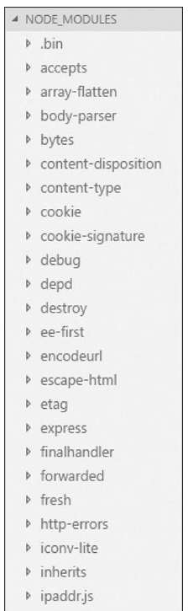
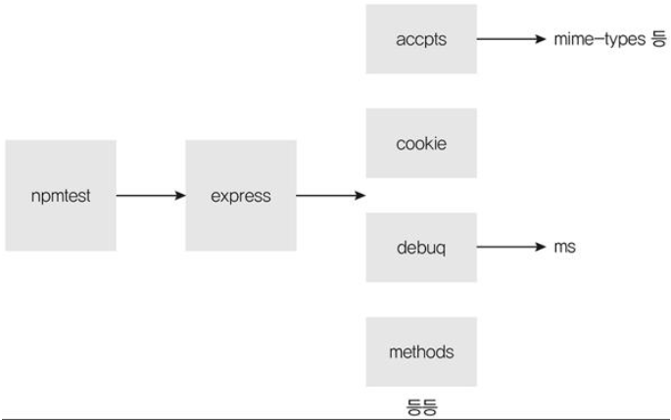
NPM 패키지 매니저
package.json
npm install 명령어에 --save 옵션은 dependencies에 패키지 이름을 추가하는 옵션이지만 npm@5부터는 기본값으로 설정되어 있으므로 생략가능
node_modules폴더가 생성되고 의존하는 다른 패키지들이 저장됩니다
설치한 패키지들이 dependencies 속성에 기록됩니다.
node_modules는 언제든지 npm install로 설치할 수 있으므로 node_modules는 보관할 필요가 없다
//package.json 형식
{
"name": "npmtest",
// 생략
"license": "ISC",
"dependencies": {
"express": "^4.16.3"
}
}
$npm install [패키지 이름]
$ npm install express

Slide 156
NPM 패키지 매니저
개발용 패키지를 설치
실제 배포 시에는 사용되지 않고, 개발 중에만 사용되는 패키지들
npm install --save-dev [패키지] [...]로 설치
package.json에 새로운 속성 devDependencies 에서는 개발용 패키지들만 따로 관리합니다.
$ npm install --save-dev nodemon
//package.json 형식
{
...
"devDependencies": {
"nodemon": "^1.17.3"
}
}

Slide 157
NPM 패키지 매니저
전역 설치
패키지를 현재 폴더의 node_modules에 설치하는 것이 아니라 npm이 설치되어 있는 폴더(윈도의 경우 기본 경로는 C:\Users\사용자이름\AppData\Roamng\npm)에 설치합니다.
전역 설치한 패키지는 콘솔의 커맨드로 사용할 수 있습니다.
rimraf는 리눅스나 macOS의 rm -rf 명령어를 윈도에서도 사용할 수 있게 해주는 패키지입니다. rm -rf는 지정한 파일이나 폴더를 지우는 명령어)
전역 설치했으므로 rimraf 명령어를 콘솔에서 사용할 수 있습니다.
전역 설치한 패키지는 package.json에 기록되지 않습니다.
$ npm install --global rimraf
$ rimraf node_modules
rimraf 모듈을 package.json의 devDependencies 속성에 기록한 후, 앞에 npx 명령어를 붙여 실행하면 됩니다. 패키지를 전역 설치한 것과 같은 효과를 얻을 수 있습니다.
$ npm install --save-dev rimraf
$ npx rimraf node_modules
모든 패키지가 npm에 등록되어 있는 것은 아닙니다. 일부 패키지는 오픈 소스가 아니거나 개발 중인 패키지라서 GitHub나 nexus 등의 저장소에 보관되어 있을 수도 있습니다.
npm install [저장소 주소] 명령어를 통해 설치

Slide 158
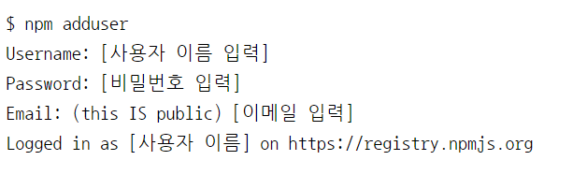
NPM 패키지 매니저
패키지 배포
npm adduser : npm 로그인을 위한 명령어( npm 공식 사이트에서 가입한 계정으로 로그인) 패키지를 배포할 때 로그인이 필요합니다.
npm whoami는 로그인한 사용자가 누구인지 알려줍니다. 로그인된 상태가 아니라면 에러가 발생
npm logout은 npm adduser로 로그인한 계정을 로그아웃할 때 사용합니다.
npm version [버전] 명령어를 사용하면 package.json의 버전을 올려줍니다.
npm deprecate [패키지명][버전] [메시지] : 해당 패키지를 설치할 때 경고 메시지를 띄우게 하는 명령어
npm publish : 자신이 만든 패키지를 배포할 때 사용
npm unpublish는 배포한 패키지를 제거할 때 사용 (24시간 이내에 배포한 패키지만 제거할 수 있습니다.)
npm 공식 문서(https://docs.npmjs.com/)의 CLI Commands에서 명령어 확인

Slide 159
NPM 패키지 매니저
패키지 배포
패키지로 만들 코드는 package.json의 main 부분의 파일명과 일치해야 합니다.
npm에서 이 파일이 패키지의 진입점임을 알 수 있습니다.
npm은 패키지의 이름이 겹치는 것을 허용하지 않습니다.
패키지 이름 사용 확인 - npm info [패키지명]
//index.js
module.exports = () => {
return'hello package';
};
$ npm publish npmtest-1234
$ npm unpublish npmtest-1234 --force
$ npm info npmtest-1234

Slide 160
Session 5 http 모듈로 웹 서버 만들기
요청과 응답 이해하기
쿠키와 세션 이해하기
REST API와 라우팅
https와 http2
cluster

Slide 161
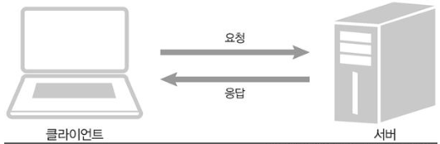
HTTP Module
HTTP Module
클라이언트에서 서버로 요청(request)을 보내고, 서버에서는 요청의 내용을 읽고 처리한 뒤 클라이언트에게 응답(response)을 보냅니다.
서버에는 요청을 받는 부분과 응답을 보내는 부분이 있어야 합니다.
요청과 응답은 이벤트 방식으로 클라이언트로부터 요청이 왔을 때 어떤 작업을 수행할지 이벤트 리스너를 미리 등록해두어야 합니다.
//createServer.js
const http = require('http');
http.createServer((req, res) => {
// 여기에 어떻게 응답할지 적어줍니다.
});
요청이 들어올 때마다 매번 콜백 함수가 실행됩니다.
콜백 함수에 응답을 적어주면 됩니다.

Slide 162
HTTP Module
HTTP Module
가장 기본적인 웹 모듈
HTTP 웹 서버를 생성하는 것과 관련된 모든 기능을 담당
createServer() - server 객체를 생성
listen(port[, callback]) : 서버를 실행합니다.
close() : 서버를 종료합니다.
Server 객체 이벤트
request - 클라이언트가 요청할 때 발생하는 이벤트
connection - 클라이언트가 접속할 때 발생하는 이벤트
close - 서버가 종료될 때 발생하는 이벤트
checkContinue - 클라이언트가 지속적인 연결을 하고 있을 때 발생하는 이벤트
upgrade - 클라이언트가 HTTP 업그레이드를 요청할 때 발생하는 이벤트
clientError - 클라이언트에서 오류가 발생할 때 발생하는 이벤트
var http = require('http');
var server = http.createServer();
server.on('request', function() {
console.log('Request on');
});
server.on('connection', function() {
console.log('Connection on');
});
server.on('close', function() {
console.log('Close on');
});
server.listen(8000);

Slide 163
HTTP Module
HTTP Module
//server1.js
const http = require('http');
http.createServer((req, res) => {
res.write('<h1>Hello Node!</h1>');
res.end('<p>Hello Server!</p>');
}).listen(8080, () => {
console.log('8080번 포트에서 서버 대기 중입니다!');
});
//server1-0.js
const http = require('http');
const server = http.createServer((req, res) => {
res.write('<h1>Hello Node!</h1>');
res.end('<p>Hello Server!</p>');
});
server.listen(8080);
server.on('listening', () => {
console.log('8080번 포트에서 서버 대기 중입니다!');
});
server.on('error', (error) => {
console.error(error);
});
res 객체에는 res.write와 res.end 메서드가 있습니다.
res.write의 첫 번째 인자는 클라이언트로 보낼 데이터입니다.
HTML, 버퍼를 보낼 수도 있습니다.
여러 번 호출해서 데이터를 여러 개 보낼 수 있습니다.

Slide 164
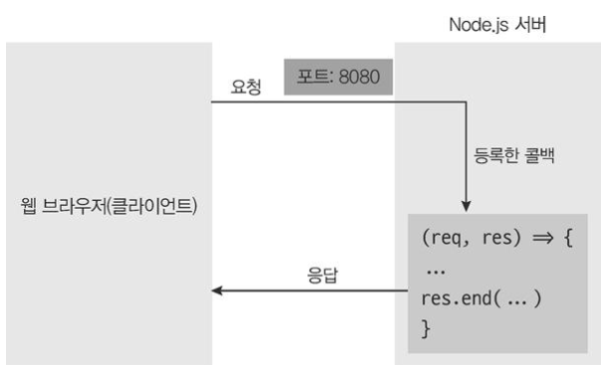
HTTP Module
HTTP Module
listen 메소드를 사용하여 포트와 bind 해줍니다.
응답 response 객체
writeHead(statusCode, object) - 응답 헤더를 작성합니다.
end([data], [encoding]) : 응답 본문을 작성합니다.
res.end는 응답을 종료하는 메서드
var http = require("http");
http.createServer(function(request, response){
/*
HTTP 헤더 전송
HTTP Status: 200 : OK
Content Type: text/plain
*/
response.writeHead(200, {'Content-Type': 'text/plain'});
/*
Response Body 를 "Hello World" 로 설정
*/
response.end("Hello World\n");
}).listen(8081);
console.log("Server running at http://127.0.0.1:8081");
$ node server1
브라우저를 열어 http://localhost:8081 또는 http://127.0.0.1:8080에 접속

Slide 165
Node 내장 모듈 이해와 활용
Http Module - request 객체
Server 객체의 request 이벤트가 발생할 때 이벤트 핸들러의 첫 번째 매개 변수에 request 객체가 들어갑니다.
request 객체의 속성
method : 클라이언트 요청 방식을 나타냅니다.
url : 클라이언트가 요청한 URL을 나타냅니다.
headers : 요청 메시지 헤더를 나타냅니다.
trailers : 요청 메시지 트레일러를 나타냅니다.
httpVersion : HTTP 프로토콜 버전을 나타냅니다.

Slide 166
HTTP Module
HTML 파일을 읽어서 전송
fs 모듈로 HTML 파일을 읽습니다. data 변수에 저장된 버퍼를 그대로 클라이언트에 보내주면 됩니다.
<!--demofile1.html-->
<!DOCTYPE html>
<html>
<head>
<meta charset="utf-8" />
<title>Node.js 웹 서버</title>
</head>
<body>
<h1>Node.js 웹 서버</h1>
<p>만들 준비되셨나요?</p>
</body>
</html>
//server2.js
const http = require('http');
const fs = require('fs');
http.createServer((req, res) => {
fs.readFile('./demofile1.html', (err, data) => {
if (err) {
throw err;
}
res.end(data);
});
}).listen(8081, () => {
console.log('8081번 포트에서 서버 대기 중입니다!');
});

Slide 167
HTTP Module
Http, File System Module
File System 모듈을 사용한 이미지와 음악 파일 제공
var fs = require('fs');
var http = require('http');
http.createServer(function (request, response) {
// Image File Read
fs.readFile('lion.jpeg', function(error, data) {
response.writeHead(200, {'Content-Type': 'image/jpeg'});
response.end(data);
});
}).listen(30000, function() {
console.log('Server running at http://127.0.0.1:8081');
});
http.createServer(function (request, response) {
// Music File Read
fs.readFile('Sam Smith.mp3', function(error, data) {
response.writeHead(200, {'Content-Type': 'audio/mp3'});
response.end(data);
});
}).listen(30000, function() {
console.log('Server running at http://127.0.0.1:8081');
});
MIME 형식
text/plain
text/html
text/css
text/xml
image/jpeg
image/png
video/mpeg
audio/mp3

Slide 168
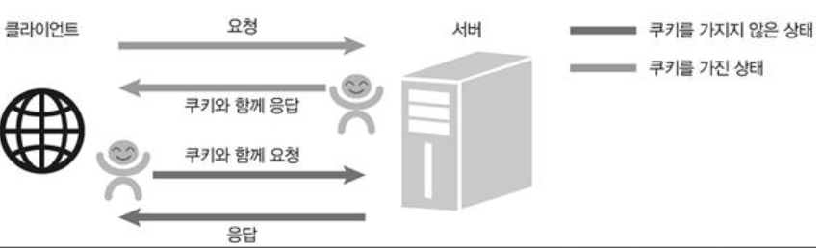
HTTP Module
쿠키와 세션
쿠키는 키와 값이 들어 있는 작은 데이터 조각으로, 이름, 값, 파기 날짜와 경로 정보를 가지고 있습니다.
쿠키는 서버와 클라이언트에서 모두 저장하고 사용할 수 있습니다.
쿠키는 일정 기간 동안 데이터를 저장할 수 있으므로 일정 기간 동안 로그인을 유지하는 데 사용됩니다.
response 객체를 사용하면 클라이언트에게 쿠키를 할당할 수 있습니다.
쿠키를 할당할 때 응답 헤더의 Set-Cookie 속성을 사용합니다. Set-Cookie 속성에는 쿠키의 배열을 넣습니다.

Slide 169
HTTP Module
쿠키와 세션
//server3.js
const http = require('http');
const parseCookies = (cookie ='') =>
cookie
.split(';')
.map(v => v.split('='))
.map(([k, ...vs]) => [k, vs.join('=')])
.reduce((acc, [k, v]) => {
acc[k.trim()] = decodeURIComponent(v);
return acc;
}, {});
http.createServer((req, res) => {
const cookies = parseCookies(req.headers.cookie);
console.log(req.url, cookies);
res.writeHead(200, {'Set-Cookie':'mycookie=test' });
res.end('Hello Cookie');
})
.listen(8082, () => {
console.log('8082번 포트에서 서버 대기 중입니다!');
});
쿠키는 req.headers.cookie에 들어 있습니다.
Set-Cookie는 브라우저한테 값을 쿠키로 저장하라는 의미입니다.

Slide 170
HTTP Module
쿠키와 세션
쿠키명=쿠키값: 기본적인 쿠키의 값입니다. mycookie=test 또는 name=zerocho 같이 설정합니다.
Expires=날짜: 만료 기한입니다. 이 기한이 지나면 쿠키가 제거됩니다. 기본값은 클라이언트가 종료될 때까지입니다.
Max-age=초: Expires와 비슷하지만 날짜 대신 초를 입력할 수 있습니다. 해당 초가 지나면 쿠기가 제거됩니다. Expires보다 우선합니다.
Domain=도메인명: 쿠키가 전송될 도메인을 특정할 수 있습니다. 기본값은 현재 도메인입니다.
Path=URL: 쿠키가 전송될 URL을 특정할 수 있습니다. 기본값은 ‘/’이고 이 경우 모든 URL에서 쿠키를 전송할 수 있습니다.
Secure: HTTPS일 경우에만 쿠키가 전송됩니다.
HttpOnly: 설정 시 자바스크립트에서 쿠키에 접근할 수 없습니다. 쿠키 조작을 방지하기 위해 설정하는 것이 좋습니다.
Notes:
server4.js
const http = require('http');
const fs = require('fs');
const url = require('url');
const qs = require('querystring');
const parseCookies = (cookie ='') =>
cookie
.split(';')
.map(v => v.split('='))
.map(([k, ...vs]) => [k, vs.join('=')])
.reduce((acc, [k, v]) => {
acc[k.trim()] = decodeURIComponent(v);
return acc;
}, {});
http.createServer((req, res) => {
const cookies = parseCookies(req.headers.cookie);
if (req.url.startsWith('/login')) {
const { query } = url.parse(req.url);
const { name } = qs.parse(query);
const expires = new Date();
expires.setMinutes(expires.getMinutes() + 5);
res.writeHead(302, {
Location:'/',
'Set-Cookie': `name=${encodeURIComponent(name)};
Expires=${expires.toGMTString()}; HttpOnly; Path=/`,
});
res.end();
} else if (cookies.name) {
res.writeHead(200, {'Content-Type':'text/html; charset=utf-8' });
res.end(`${cookies.name}님 안녕하세요`);
} else {
fs.readFile('./server4.html', (err, data) => {
if (err) {
throw err;
}
res.end(data);
});
}
})
.listen(8083, () => {
console.log('8083번 포트에서 서버 대기 중입니다!');
});

Slide 171
HTTP Module
쿠키와 세션
//server4.html
<!DOCTYPE html>
<html>
<head>
<meta charset="utf-8" />
<title>쿠키&세션 이해하기</title>
</head>
<body>
<form action="/login">
<input id="name" name="name" placeholder="이름을 입력하세요" />
<button id="login">로그인</button>
</form>
</body>
</html>
//server4.js
const http = require('http');
const fs = require('fs');
const url = require('url');
const qs = require('querystring');
const parseCookies = (cookie ='') =>
cookie
.split(';')
.map(v => v.split('='))
.map(([k, ...vs]) => [k, vs.join('=')])
.reduce((acc, [k, v]) => {
acc[k.trim()] = decodeURIComponent(v);
return acc;
}, {});
http.createServer((req, res) => {
const cookies = parseCookies(req.headers.cookie);
if (req.url.startsWith('/login')) {
const { query } = url.parse(req.url);
const { name } = qs.parse(query);
const expires = new Date();
Notes:
server4.js
const http = require('http');
const fs = require('fs');
const url = require('url');
const qs = require('querystring');
const parseCookies = (cookie ='') =>
cookie
.split(';')
.map(v => v.split('='))
.map(([k, ...vs]) => [k, vs.join('=')])
.reduce((acc, [k, v]) => {
acc[k.trim()] = decodeURIComponent(v);
return acc;
}, {});
http.createServer((req, res) => {
const cookies = parseCookies(req.headers.cookie);
if (req.url.startsWith('/login')) {
const { query } = url.parse(req.url);
const { name } = qs.parse(query);
const expires = new Date();
expires.setMinutes(expires.getMinutes() + 5);
res.writeHead(302, {
Location:'/',
'Set-Cookie': `name=${encodeURIComponent(name)};
Expires=${expires.toGMTString()}; HttpOnly; Path=/`,
});
res.end();
} else if (cookies.name) {
res.writeHead(200, {'Content-Type':'text/html; charset=utf-8' });
res.end(`${cookies.name}님 안녕하세요`);
} else {
fs.readFile('./server4.html', (err, data) => {
if (err) {
throw err;
}
res.end(data);
});
}
})
.listen(8083, () => {
console.log('8083번 포트에서 서버 대기 중입니다!');
});

Slide 172
HTTP Module
쿠키와 세션
//server5.js
const http = require('http');
const fs = require('fs');
const url = require('url');
const qs = require('querystring');
const parseCookies = (cookie ='') =>
cookie
.split(';')
.map(v => v.split('='))
.map(([k, ...vs]) => [k, vs.join('=')])
.reduce((acc, [k, v]) => {
acc[k.trim()] = decodeURIComponent(v);
return acc;
}, {});
const session = {};
http.createServer((req, res) => {
const cookies = parseCookies(req.headers.cookie);
if (req.url.startsWith('/login')) {
const { query } = url.parse(req.url);
const { name } = qs.parse(query);
const expires = new Date();
expires.setMinutes(expires.getMinutes() + 5);
const randomInt = +new Date();
session[randomInt] = {
name,
expires,
};
res.writeHead(302, {
Location:'/',
'Set-Cookie': `session=${randomInt}; Expires=${expires.toGMTString()}; HttpOnly; Path=/`,
});
res.end();
}
Notes:
server5.js
const http = require('http');
const fs = require('fs');
const url = require('url');
const qs = require('querystring');
const parseCookies = (cookie ='') =>
cookie
.split(';')
.map(v => v.split('='))
.map(([k, ...vs]) => [k, vs.join('=')])
.reduce((acc, [k, v]) => {
acc[k.trim()] = decodeURIComponent(v);
return acc;
}, {});
const session = {};
http.createServer((req, res) => {
const cookies = parseCookies(req.headers.cookie);
if (req.url.startsWith('/login')) {
const { query } = url.parse(req.url);
const { name } = qs.parse(query);
const expires = new Date();
expires.setMinutes(expires.getMinutes() + 5);
const randomInt = +new Date();
session[randomInt] = {
name,
expires,
};
res.writeHead(302, {
Location:'/',
'Set-Cookie': `session=${randomInt}; Expires=${expires.toGMTString()}; HttpOnly; Path=/`,
});
res.end();
} else if (cookies.session && session[cookies.session].expires > new Date()) {
res.writeHead(200, {'Content-Type':'text/html; charset=utf-8' });
res.end(`${session[cookies.session].name}님 안녕하세요`);
} else {
fs.readFile('./server4.html', (err, data) => {
if (err) {
throw err;
}
res.end(data);
});
}
})
.listen(8084, () => {
console.log('8084번 포트에서 서버 대기 중입니다!');
});

Slide 173
HTTP Module
쿠키와 세션
//server4.html
<!DOCTYPE html>
<html>
<head>
<meta charset="utf-8" />
<title>쿠키&세션 이해하기</title>
</head>
<body>
<form action="/login">
<input id="name" name="name" placeholder="이름을 입력하세요" />
<button id="login">로그인</button>
</form>
</body>
</html>
//server4.js
const http = require('http');
const fs = require('fs');
const url = require('url');
const qs = require('querystring');
const parseCookies = (cookie ='') =>
cookie
.split(';')
.map(v => v.split('='))
.map(([k, ...vs]) => [k, vs.join('=')])
.reduce((acc, [k, v]) => {
acc[k.trim()] = decodeURIComponent(v);
return acc;
}, {});
http.createServer((req, res) => {
const cookies = parseCookies(req.headers.cookie);
if (req.url.startsWith('/login')) {
const { query } = url.parse(req.url);
const { name } = qs.parse(query);
const expires = new Date();
Notes:
server4.js
const http = require('http');
const fs = require('fs');
const url = require('url');
const qs = require('querystring');
const parseCookies = (cookie ='') =>
cookie
.split(';')
.map(v => v.split('='))
.map(([k, ...vs]) => [k, vs.join('=')])
.reduce((acc, [k, v]) => {
acc[k.trim()] = decodeURIComponent(v);
return acc;
}, {});
http.createServer((req, res) => {
const cookies = parseCookies(req.headers.cookie);
if (req.url.startsWith('/login')) {
const { query } = url.parse(req.url);
const { name } = qs.parse(query);
const expires = new Date();
expires.setMinutes(expires.getMinutes() + 5);
res.writeHead(302, {
Location:'/',
'Set-Cookie': `name=${encodeURIComponent(name)};
Expires=${expires.toGMTString()}; HttpOnly; Path=/`,
});
res.end();
} else if (cookies.name) {
res.writeHead(200, {'Content-Type':'text/html; charset=utf-8' });
res.end(`${cookies.name}님 안녕하세요`);
} else {
fs.readFile('./server4.html', (err, data) => {
if (err) {
throw err;
}
res.end(data);
});
}
})
.listen(8083, () => {
console.log('8083번 포트에서 서버 대기 중입니다!');
});

Slide 174
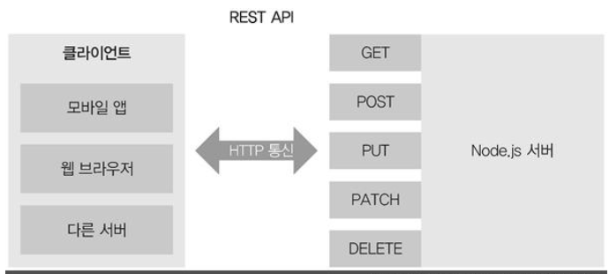
HTTP Module
Http Module - REST API와 라우팅
REST(REpresentational State Transfer) API 와 라우팅
네트워크 구조의 한 형식인데요. 서버의 자원을 정의하고, 자원에 대한 주소를 지정하는 방법을 가리킵니다.
주소는 의미를 명확히 전달하기 위해 명사로 구성됩니다.
예] /user이면 사용자 정보에 관련된 자원을 요청, /post라면 게시글에 관련된 자원을 요청
GET : 서버 자원을 가져오고자 할 때 사용합니다. 요청의 본문(body)에 데이터를 넣지 않습니다. 데이터를 서버로 보내야 한다면 쿼리스트링을 사용합니다.
POST : 서버에 자원을 새로 등록하고자 할 때 사용합니다. 요청의 본문에 새로 등록할 데이터를 넣어 보냅니다.
PUT : 서버의 자원을 요청에 들어 있는 자원으로 치환하고자 할 때 사용합니다. 요청의 본문에 치환할 데이터를 넣어 보냅니다.
PATCH : 서버 자원의 일부만 수정하고자 할 때 사용합니다. 요청의 본문에 일부 수정할 데이터를 넣어 보냅니다.
DELETE : 서버의 자원을 삭제하고자 할 때 사용합니다.

Slide 175
HTTP Module
Http Module - REST API와 라우팅
//restFront.html
<!DOCTYPE html>
<html>
<head>
<meta charset="utf-8" />
<title>RESTful SERVER</title>
<link rel="stylesheet" href="./restFront.css" />
</head>
<body>
<nav>
<a href="/">Home</a>
<a href="/about">About</a>
</nav>
<div>
<form id="form">
<input type="text" id="username">
<button type="submit">등록</button>
</form>
</div>
<div id="list"></div>
<script src="./restFront.js"></script>
</body>
</html>
HTTP 메서드 | 주소 | 역할
GET | / | restFront.html 파일 제공
GET | /about | about.html 파일 제공
GET | /users | 사용자 목록 제공
GET | 기타 | 기타 정적 파일 제공
POST | /users | 사용자 등록
PUT | /users/사용자id | 해당 id의 사용자 수정
DELETE | /users/사용자id | 해당 id의 사용자 제거
//restFront.css
a {
color: blue;
text-decoration: none;
}

Slide 176
HTTP Module
Http Module - REST API와 라우팅
//restFront.js
function getUser() { // 로딩 시 사용자가 가져오는 함수
var xhr = new XMLHttpRequest();
xhr.onload = function () {
if (xhr.status === 200) {
var users = JSON.parse(xhr.responseText);
var list = document.getElementById('list');
list.innerHTML ='';
Object.keys(users).map(function (key) {
var userDiv = document.createElement('div');
var span = document.createElement('span');
span.textContent = users[key];
var edit = document.createElement('button');
edit.textContent ='수정';
edit.addEventListener('click', function () { // 수정 버튼 클릭
var name = prompt('바꿀 이름을 입력하세요');
if (!name) {
return alert('이름을 반드시 입력하셔야 합니다');
}
var xhr = new XMLHttpRequest();
xhr.onload = function () {
if (xhr.status === 200) {
console.log(xhr.responseText);
getUser();
} else {
console.error(xhr.responseText);
}
};
xhr.open('PUT','/users/' + key);
xhr.setRequestHeader('Content-Type','application/json');
xhr.send(JSON.stringify({ name: name }));
});
var remove = document.createElement('button');
remove.textContent ='삭제';
remove.addEventListener('click', function () { // 삭제 버튼 클릭
Notes:
function getUser() { // 로딩 시 사용자가 가져오는 함수
var xhr = new XMLHttpRequest();
xhr.onload = function () {
if (xhr.status === 200) {
var users = JSON.parse(xhr.responseText);
var list = document.getElementById('list');
list.innerHTML ='';
Object.keys(users).map(function (key) {
var userDiv = document.createElement('div');
var span = document.createElement('span');
span.textContent = users[key];
var edit = document.createElement('button');
edit.textContent ='수정';
edit.addEventListener('click', function () { // 수정 버튼 클릭
var name = prompt('바꿀 이름을 입력하세요');
if (!name) {
return alert('이름을 반드시 입력하셔야 합니다');
}
var xhr = new XMLHttpRequest();
xhr.onload = function () {
if (xhr.status === 200) {
console.log(xhr.responseText);
getUser();
} else {
console.error(xhr.responseText);
}
};
xhr.open('PUT','/users/' + key);
xhr.setRequestHeader('Content-Type','application/json');
xhr.send(JSON.stringify({ name: name }));
});
var remove = document.createElement('button');
remove.textContent ='삭제';
remove.addEventListener('click', function () { // 삭제 버튼 클릭
var xhr = new XMLHttpRequest();
xhr.onload = function () {
if (xhr.status === 200) {
console.log(xhr.responseText);
getUser();
} else {
console.error(xhr.responseText);
}
};
xhr.open('DELETE','/users/' + key);
xhr.send();
});
userDiv.appendChild(span);
userDiv.appendChild(edit);
userDiv.appendChild(remove);
list.appendChild(userDiv);
});
} else {
console.error(xhr.responseText);
}
};
xhr.open('GET','/users');
xhr.send();
}
window.onload = getUser; // 로딩 시 getUser 호출
// 폼 제출
document.getElementById('form').addEventListener('submit', function (e) {
e.preventDefault();
var name = e.target.username.value;
if (!name) {
return alert('이름을 입력하세요');
}
var xhr = new XMLHttpRequest();
xhr.onload = function () {
if (xhr.status === 201) {
console.log(xhr.responseText);
getUser();
} else {
console.error(xhr.responseText);
}
};
xhr.open('POST','/users');
xhr.setRequestHeader('Content-Type','application/json');
xhr.send(JSON.stringify({ name: name }));
e.target.username.value ='';
});

Slide 177
HTTP Module
HTTP Module - http, url, fs 를 구현하는 File Server 실습
var http = require('http');
var fs = require('fs');
var url = require('url');
http.createServer( function (request, response) {
var pathName = url.parse(request.url).pathname;
if (pathName == '/') {
fs.readFile('Index.html', function(error, data) {
response.writeHead(200, {'Content-Type': 'text/html'});
response.end(data);
});
} else if (pathName == '/OtherPage') {
fs.readFile('OtherPage.html', function(error, data) {
response.writeHead(200, {'Content-Type': 'text/html'});
response.end(data);
});
}
}).listen(30000, function() {
console.log('Server running at http://127.0.0.1:30000');
});
<!--index.html-->
<!DOCTYPE html>
<html>
<head>
<title>Index</title>
</head>
<body>
<h1>Hello Node.js - Index Page</h1>
</body>
</html>
<!—OtherPage.html-->
<!DOCTYPE html>
<html>
<head>
<title>OtherPage</title>
</head>
<body>
<h1>Hello Node.js - OtherPage Page</h1>
</body>
</html>

Slide 178
HTTP Module
HTTP Module
request 객체의 method 속성을 이용하여 요청 방식에 따라 페이지를 구분
var http = require('http');
http.createServer(function (request, response) {
if (request.method == 'GET') {
console.log('GET request');
} else if(request.method == 'POST') {
console.log('POST request');
}
}).listen(30000, function() {
console.log('Server running at http://127.0.0.1:30000');
});

Slide 179
HTTP Module
HTTP Module
GET 요청과 POST 요청에서 매개 변수를 처리
var http = require('http');
var url = require('url');
http.createServer(function (request, response) {
var query = url.parse(request.url, true).query;
response.writeHead(200, {'Content-Type': 'text/html'});
response.end('<h1>' + JSON.stringify(query) + '</h1>');
}).listen(30000, function() {
console.log('Server running at http://127.0.0.1:30000');
});
http://127.0.0.1:52273?name=Korea&region=Seoul 로 요청합니다.

Slide 180
HTTP Module
HTTP Module
GET 요청과 POST 요청에서 매개 변수를 처리
var http = require('http');
var fs = require('fs');
http.createServer(function (request, response) {
if (request.method == 'GET') {
fs.readFile('HTMLPage.html', function (error, data) {
response.writeHead(200, {'Content-Type': 'text/html'});
response.end(data);
});
} else if (request.method == 'POST') {
request.on('data', function(data) {
response.writeHead(200, {'Content-Type': 'text/html'});
response.end('<h1>' + data + '</h1>');
});
}
}).listen(30000, function() {
console.log('Server running at http://127.0.0.1:30000');
});
Notes:
<!DOCTYPE html>
<html>
<head>
<title>Node.js Example</title>
</head>
<body>
<h1>Send Data With POST Method</h1>
<form method="POST">
<table>
<tr>
<td><label>Data A</label></td>
<td><input type="text" name="data_a"/></td>
</tr>
<td><label>Data B</label></td>
<td><input type="text" name="data_b"/></td>
</table>
<input type="submit"/>
</form>
</body>
</html>

Slide 181
HTTP Module
HTTP Module
request 객체를 사용하여 쿠키를 추출
var http = require('http');
http.createServer(function (request, response) {
var cookie = request.headers.cookie;
cookie = cookie.split(';').map(function (element) {
var element = element.split('=');
return {
key: element[0],
value: element[1]
};
});
response.writeHead(200, {
'Content-Type': 'text/html',
'Set-Cookie': ['name = Yeonsu', 'region = Seoul']
});
response.end('<h1>' + JSON.stringify(cookie) + '</h1>');
}).listen(52273, function() {
console.log('Server running at http://127.0.0.1:52273');
});

Slide 182
HTTP Module
HTTPs, HTTP2
https 모듈은 웹 서버에 SSL 암호화를 추가합니다. GET이나 POST 요청을 할 때 오고 가는 데이터를 암호화해서 중간에 다른 사람이 요청을 가로채더라도 내용을 확인할 수 없게 해줍니다.
서버에 암호화를 적용하려면 https 모듈을 사용해야 합니다.
//server1-1.js
const https = require('https');
const fs = require('fs');
https.createServer( {
cert: fs.readFileSync('도메인 인증서 경로'),
key: fs.readFileSync('도메인 비밀키 경로'),
ca: [
fs.readFileSync('상위 인증서 경로'),
fs.readFileSync('상위 인증서 경로'),
],
}, (req, res) => {
res.write('<h1>Hello Node!</h1>');
res.end('<p>Hello Server!</p>');
}).listen(443, () => {
console.log('443번 포트에서 서버 대기 중입니다!');
});;

Slide 183
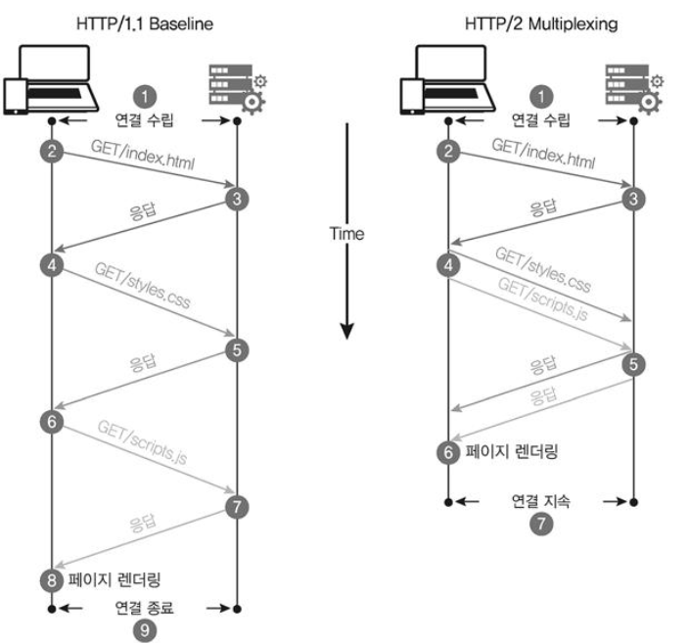
HTTP Module
HTTPs, HTTP2
노드의 http2 모듈은 SSL 암호화와 더불어 최신 HTTP 프로토콜인 http/2를 사용할 수 있게 해줍니다.
http/2는 요청 및 응답 방식이 기존 http/1.1보다 개선되어 훨씬 효율적으로 요청을 보냅니다.
http/2를 사용하면 웹의 속도도 많이 개선됩니다.
//server1-2.js
const http2 = require('http2');
const fs = require('fs');
http2.createSecureServer({
cert: fs.readFileSync('도메인 인증서 경로'),
key: fs.readFileSync('도메인 비밀키 경로'),
ca: [
fs.readFileSync('상위 인증서 경로'),
fs.readFileSync('상위 인증서 경로'),
],
}, (req, res) => {
res.write('<h1>Hello Node!</h1>');
res.end('<p>Hello Server!</p>');
}).listen(443, () => {
console.log('443번 포트에서 서버 대기 중입니다!');
});

Slide 184
HTTP Module
cluster 모듈
싱글 스레드인 노드가 CPU 코어를 모두 사용할 수 있게 해주는 모듈
포트를 공유하는 노드 프로세스를 여러 개 둘 수도 있어 요청이 많이 들어왔을 때 병렬로 실행된 서버의 개수만큼 요청이 분산되게 할 수 있습니다.
cluster 모듈을 설정하여 코어 하나당 노드 프로세스 하나가 돌아가게 할 수 있습니다.
세션을 공유하지 못하는 등의 단점도 있습니다. (Redis 등의 서버를 도입하여 해결할 수 있습니다.)

Slide 185
HTTP Module
cluster 모듈
//cluster.js
const cluster = require('cluster');
const http = require('http');
const numCPUs = require('os').cpus().length;
if (cluster.isMaster) {
console.log(`마스터 프로세스 아이디: ${process.pid}`);
// CPU 개수만큼 워커를 생산
for (let i = 0; i < numCPUs; i += 1) {
cluster.fork();
}
// 워커가 종료되었을 때
cluster.on('exit', (worker, code, signal) => {
console.log(`${worker.process.pid}번 워커가 종료되었습니다.`);
});
} else {
// 워커들이 포트에서 대기
http.createServer((req, res) => {
res.write('<h1>Hello Node!</h1>');
res.end('<p>Hello Cluster!</p>');
setTimeout(() => {
process.exit(1);
}, 1000);
}).listen(8085);
console.log(`${process.pid}번 워커 실행`);
}

Slide 186
Session 6 Express 모듈로 웹서버 구현
Express-generator
Express 구조 이해
미들웨어
Router 객체로 라우팅 분리
템플릿 엔진 사용
Express 공식 홈페이지: http://expressjs.com/
Notes:
https://www.a-mean-blog.com/ko/blog/Node-JS-API/_/%EA%B8%B0%EB%B3%B8-REST-API-%EB%A7%8C%EB%93%A4%EA%B8%B0

Slide 187
Express 모듈 이해와 활용
Express framework
Node.js의 핵심 모듈인 http와 Connect 컴포넌트를 기반으로 하는 웹 프레임워크
http 모듈의 요청과 응답 객체에 추가 기능들을 부여
코드를 분리하기 쉽게 만들어 관리 용이
HTTP 요청 본문 파싱
쿠키 파싱
세션 관리
URL 경로와 HTTP 요청 매서드를 기반으로 한 복잡한 if 조건 없이 라우팅 구성
데이터 타입을 토대로 한 적절한 응답 헤더 결정 ( html, json 등.. )
웹 앱 MVC 형태의 구조 제공
컨트롤러, 유틸리티, 도우미, 모델과 같은 자체적인 모듈을 비롯한 서드파티 의존 모듈을 include
템플릿 엔진과 해당 템플릿 엔진의 파일 확장자와 같은 Express.js 앱 설정을 구성한다.
오류 핸들러, 정적 파일 폴더, 쿠키 및 기타 파서와 같은 미들웨어 정의 가능

Slide 188
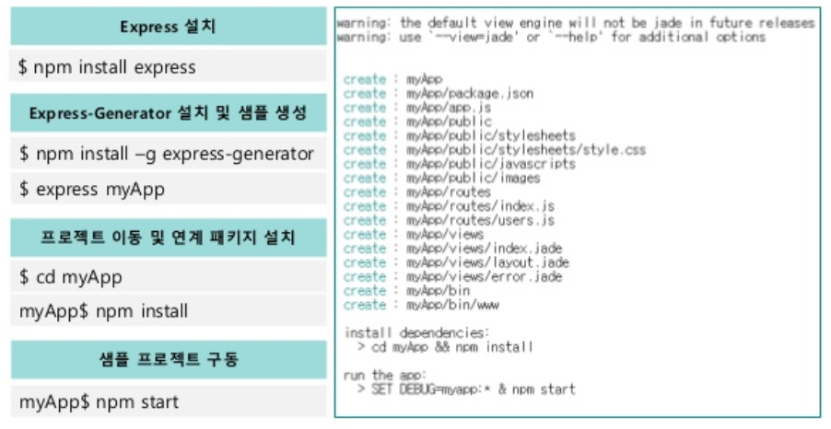
Express 모듈 이해와 활용
Express generator
프레임워크에 필요한 package.json을 만들어주고 기본 폴더 구조까지 잡아주는 패키지
express-generator는 콘솔 명령어이므로 npm 전역 설치가 필요함
Express-generator는 기본적으로 Jade(Pug로 개명)를 템플릿 엔진으로 설치합니다
$ npm i -g express-generator
새 익스프레스 프로젝트 생성 새로 프로젝트를 만들고자 하는 폴더로 이동해서 express <프로젝트 이름>
// $ express learn-express --view=pug
생성된 express 프로젝트 폴더에 들어가서 npm 모듈들을 설치
$ cd learn-express && npm i

Slide 189

Express 모듈 이해와 활용
Express 폴더구조
app.js 파일 - 핵심적인 서버 역할
bin/www 파일 - 서버를 실행하는 스크립트
public 폴더 -는 외부(브라우저 등의 클라이언트)에서 접근 가능한 파일들을 모아둔 곳(이미지, 자바스크립트, CSS 파일들)
routes 폴더 - 주소별 라우터들을 모아둔 곳, 서버의 로직은 모두 routes 폴더 안의 파일에 작성
views 폴더 - 템플릿 파일을 모아둔 곳(화면 부분)
models 폴더 - 데이터 부분
구조가 명확하게 구분되어 있어 서버를 관리하기 용이합니다.
package.json의 scripts에 start 속성이 있고, 속성값으로 node ./bin/www 가 정의되어 있습니다.
npm run start 명령어로 서버를 실행(npm start만으로도 서버를 실행)
콘솔에는 추가적으로 클라이언트가 보낸 요청에 관한 정보가 기록됩니다

Slide 190
Express 모듈 이해와 활용
Express framework
package.json ( 패키지에 관한 정보와 의존중인 버전에 관한 정보를 담고 있음)
{
"name“ : 필수입력",
"version“ : "필수입력",
"description“ : "설명",
"private“ : true, //이 패키지를 비공개할 것인지 여부
"keywords“ : ["키워드"],
"homepage“ : "https://www.zerocho.com",
"bugs“ : { //버그가 발생할 시 제보할 곳
"url": " ",
"email": " "
},
"license“ : "라이센스 정보",
"author“ : "제작자 정보",
"repository“ : { //이 코드가 저장되어 잇는 곳의 정보
"type": "git",
"url": "https://github.com/zerocho/zerocho"
},

Slide 191
Express 모듈 이해와 활용
Express framework
package.json (패키지에 관한 정보와 의존중인 버전에 관한 정보를 담고 있음)
"main": "server/index.js", // 이 패키지의 메인 파일
"scripts“ : { //여러 가지 npm 명령어를 알려줍니다.
"start": "node server/index.js",
"preinstall": "rimraf node_modules"
}
"engines“ : { //engines, os, cpu는 이 패키지가 특정한 환경에만 동작하도록 하는 속성
"node": "7.x",
"npm": "3.x"
},
"dependencies“ : {...}, //의존 패키지들의 버전을 기록 , 의존하고 있다는 것을 알려줍니다.
"devDependencies“ : {...} //개발 모드일 때만 의존하고 있다는 것을 알려줍니다.
// peerDependencies 는 직접 require은 하지 않지만 호환되는 패키지의 목록
}

Slide 192
Express 모듈 이해와 활용
Express framework
bin/www 파일
var app = require('../app');
//debug 모듈은 콘솔에 로그를 남기는 모듈
var debug = require('debug')('learn-express:server');
var http = require('http');
var port = normalizePort(process.env.PORT ||'3000');
app.set('port', port);
//http 모듈에 express 모듈을 연결하고, 포트를 지정하는 부분
var server = http.createServer(app);
server.listen(port);
server.on('error', onError);
server.on('listening', onListening);
……

Slide 193
Express 모듈 이해와 활용
Express framework
app.set 메서드로 익스프레스 앱을 설정
app.use - 미들웨어를 연결
//app.js
var createError = require('http-errors');
var express = require('express');
var path = require('path');
var cookieParser = require('cookie-parser');
var logger = require('morgan');
var indexRouter = require('./routes/index');
var usersRouter = require('./routes/users');
var app = express(); //express 패키지를 호출하여 app 변수 객체 생성
app.set('views', path.join(__dirname,'views'));
app.set('view engine','pug');
app.use(logger('devapp.use(express.json());
app.use(express.urlencoded({ extended: false }));
app.use(cookieParser());
app.use(express.static(path.join(__dirname,'public')));
app.use(cookieParser());
app.use(express.static(path.join(__dirname,'public')));
app.use('/', indexRouter);
app.use('/users', usersRouter);
...
module.exports = app; //app 객체를 모듈

Slide 194


Express 모듈 이해와 활용
미들웨어
요청과 응답의 중간(middle, 미들)에 위치
요청과 응답을 조작하여 기능을 추가하기도 하고, 나쁜 요청을 걸러내기도 합니다.
app.use 메서드의 인자로 들어 있는 함수가 미들웨어입니다.
미들웨어는 use 메서드로 app에 장착
미들웨어들을 순차적으로 거친 후 라우터에서 클라이언트로 응답을 보냅니다.
반드시 미들웨어 안에서 next()를 호출해야 다음 미들웨어로 넘어갑니다.

Slide 195

Express 모듈 이해와 활용
미들웨어
반드시 미들웨어 안에서 next()를 호출해야 다음 미들웨어로 넘어갑니다.

Slide 196
Express 모듈 이해와 활용
커스텀 미들웨어 만들기
미들웨어들을 순차적으로 거친 후 라우터에서 클라이언트로 응답을 보냅니다.
//app.js
...
app.set('views', path.join(__dirname,'views'));
app.set('view engine','pug');
app.use(function(req, res, next) {
console.log(req.url,' Custom 미들웨어입니다');
next();
});
app.use(logger('dev'));
...
next 함수 인자가 없으면 다음 미들웨어로 넘어갑니다.
next 함수의 인자로 route를 넣으면 특수한 기능을 수행
route 외의 다른 값을 넣으면 다른 미들웨어나 라우터를 건너 뛰고 바로 에러 핸들러로 이동
Notes:
0. 프로젝트 폴더 생성
1. package.json 파일 생성
% npm init
Express 모듈 설치
% npm install express –save

Slide 197

Express 모듈 이해와 활용
미들웨어
next 함수 인자가 없으면 다음 미들웨어로 넘어갑니다.
next 함수의 인자로 route를 넣으면 특수한 기능을 수행
route 외의 다른 값을 넣으면 다른 미들웨어나 라우터를 건너 뛰고 바로 에러 핸들러로 이동
Notes:
0. 프로젝트 폴더 생성
1. package.json 파일 생성
% npm init
Express 모듈 설치
% npm install express –save

Slide 198
Express 모듈 이해와 활용
미들웨어
use에 미들웨어를 여러 개 정의하면 순서대로 실행됩니다.
app.use('/', function(req, res, next) {
console.log('첫 번째 미들웨어');
next();
}, function(req, res, next) {
console.log('두 번째 미들웨어');
next();
}, function(req, res, next) {
console.log('세 번째 미들웨어');
next();
});
Notes:
0. 프로젝트 폴더 생성
1. package.json 파일 생성
% npm init
Express 모듈 설치
% npm install express –save

Slide 199
Express 모듈 이해와 활용
morgan 미들웨어
요청에 대한 정보를 콘솔에 기록
함수의 인자로 dev 대신 short, common, combined 등을 줄 수 있습니다. 인자에 따라 콘솔에 나오는 로그가 다릅니다.
dev인 경우 HTTP요청, 주소, HTTP상태코드,응답속도,응답바이트 순서로 콘솔에 기록
개발 시에는 short나 dev를 많이 쓰고, 배포 시에는 common이나 combined를 많이 사용
콘솔뿐만 아니라 파일이나 데이터베이스에 로그를 남길 수도 있습니다.(winston 모듈을 더 많이 사용)
//app.js
...
var logger = require('morgan');
...
app.use(logger('dev'));
...
Notes:
0. 프로젝트 폴더 생성
1. package.json 파일 생성
% npm init
Express 모듈 설치
% npm install express –save

Slide 200
Express 모듈 이해와 활용
body-parser 미들웨어
요청의 분문을 해석해주는 미들웨어
폼 데이터나 AJAX 요청의 데이터를 처리
express 4.16.0 버전부터 body-parser의 일부 기능이 express 에 내장
body-parser는 JSON과 URL-encoded 형식의 본문 외에도 Raw, Text 형식의 본문을 추가로 해석할 수 있습니다.
//app.js
...
var bodyParser = require('body-parser');
...
app.use(bodyParser.json());
app.use(bodyParser.urlencoded({ extended: false }));
...
Raw는 본문이 버퍼 데이터일 때, Text는 본문이 텍스트 데이터일 때 해석하는 미들웨어
서비스에 적용하려면 body-parser를 설치한 후 미들웨어로 추가
app.use(bodyParser.raw());
app.use(bodyParser.text());
Notes:
0. 프로젝트 폴더 생성
1. package.json 파일 생성
% npm init
Express 모듈 설치
% npm install express –save

Slide 201
Express 모듈 이해와 활용
body-parser 미들웨어
JSON은 JSON 형식의 데이터 전달 방식
URL-encoded는 주소 형식으로 데이터를 보내는 방식
폼 전송은 URL-encoded 방식을 주로 사용
urlencoded 메서드 { extended: false }은 querystring 모듈을 사용하여 쿼리스트링을 해석
{ extended: true }은 qs 모듈을 사용하여 쿼리스트링을 해석
qs 모듈은 내장 모듈이 아니라 npm 패키지이며, querystring 모듈의 기능을 조금 더 확장한 모듈
body-parser 패키지는 내부적으로 본문을 해석해 req.body에 추가해줍니다.
JSON 형식으로 { name:'zerocho', book:'nodejs' }를 본문으로 보낸다면 req.body에 그대로 들어갑니다.
URL-encoded 형식으로 name=zerocho&book=nodejs를 본문으로 보낸다면 req.body에 {name:'zerocho', book:'nodejs' }가 들어갑니다.
body-parser는 multipart/form-data 같은 폼을 통해 전송된 데이터는 해석하지 못합니다.
Notes:
0. 프로젝트 폴더 생성
1. package.json 파일 생성
% npm init
Express 모듈 설치
% npm install express –save

Slide 202
Express 모듈 이해와 활용
cookie-parser 미들웨어
요청에 포함된 쿠키 해석
해석된 쿠키들은 req.cookies 객체
//app.js
...
var cookieParser = require('cookie-parser');
...
app.use(cookieParser());
...
Notes:
0. 프로젝트 폴더 생성
1. package.json 파일 생성
% npm init
Express 모듈 설치
% npm install express –save

Slide 203
Express 모듈 이해와 활용
static 미들웨어
정적인 파일들을 제공
익스프레스 4.16.0 버전에서는 body-parser의 일부분이 내장
함수의 인자로 정적 파일들이 담겨 있는 폴더를 정의합니다.
fs.readFile로 파일을 직접 읽어서 전송할 필요가 없습니다.
//app.js
...
app.use(express.static(path.join(__dirname,'public')));
...
app.use('/img', express.static(path.join(__dirname,'public')));
public 폴더 안에 cat.png가 저장되어 있는 경우 /img 경로를 붙인 http://localhost:3000/img/cat.png 주소로 접근할 수 있습니다.
static 미들웨어는 요청에 부합하는 정적 파일을 발견한 경우 응답으로 해당 파일을 전송하고, 다음에 나오는 라우터가 실행되지 않습니다.
Notes:
0. 프로젝트 폴더 생성
1. package.json 파일 생성
% npm init
Express 모듈 설치
% npm install express –save

Slide 204
Express 모듈 이해와 활용
static 미들웨어
자체적으로 정적 파일 라우터 기능을 수행하므로 최대한 위쪽에 배치하는 것이 좋습니다.
static 미들웨어를 morgan보다도 먼저 정의하면 정적 파일 요청이 기록되지 않습니다
//app.js
...
app.use(logger('dev'));
app.use(express.static(path.join(__dirname,'public')));
app.use(express.json());
app.use(express.urlencoded({ extended: false }));
app.use(cookieParser());
...
Notes:
0. 프로젝트 폴더 생성
1. package.json 파일 생성
% npm init
Express 모듈 설치
% npm install express –save

Slide 205
Express 모듈 이해와 활용
express-session 미들웨어
세션 관리용 미들웨어
$ npm i express-session
//app.js
...
var logger = require('morgan');
var session = require('express-session');
var indexRouter = require('./routes/index');
var usersRouter = require('./routes/users');
...
app.use(cookieParser('secret code'));
app.use(session({
resave: false,
saveUninitialized: false,
secret:'secret code',
cookie: {
httpOnly: true,
secure: false,
},
}));
...
Notes:
0. 프로젝트 폴더 생성
1. package.json 파일 생성
% npm init
Express 모듈 설치
% npm install express –save

Slide 206
Express 모듈 이해와 활용
express-session 미들웨어
exress-session(세션에 대한 설정)
resave - 요청이 왔을 때 세션에 수정 사항이 생기지 않더라도 세션을 다시 저장할지에 대한 설정
saveUninitialized - 세션에 저장할 내역이 없더라도 세션을 저장할지에 대한 설정
secret - 필수 항목으로 cookie-parser의 비밀키와 같은 역할
express-session은 세션 관리 시 클라이언트에 쿠키를 보냅니다. (세션 쿠키)
안전하게 쿠키를 전송하려면 쿠키에 서명을 추가해야 하고, 쿠키를 서명하는 데 secret의 값이 필요합니다.
cookie-parser의 secret과 같게 설정해야 합니다.
cookie 옵션 -세션 쿠키에 대한 설정
maxAge, domain, path, expires, sameSite, httpOnly, secure 등 일반적인 쿠키 옵션이 모두 제공됨
httpOnly - 클라이언트에서 쿠키를 확인하지 못함
secure - false는 https가 아닌 환경에서도 사용할 수 있게 함
배포 시에는 https를 적용하고 secure도 true로 설정하는 것을 권장
store라는 옵션 - 세션 저장소 설정
req 객체 안에 req.session 객체를 만듭니다.
req.session.destroy() - 세션 삭제
req.sessionID - 세션 아이디 저장 property
Notes:
0. 프로젝트 폴더 생성
1. package.json 파일 생성
% npm init
Express 모듈 설치
% npm install express –save

Slide 207
Express 모듈 이해와 활용
connect-flash 미들웨어
일회성 메시지들을 웹 브라우저에 출력
cookie-parser와 express-session을 사용하므로 이들보다는 뒤에 선언
req 객체에 req.flash 메서드를 추가
req.flash(키, 값)으로 해당 키에 값을 설정 req.flash(키)로 해당 키에 대한 값을 불러옴
로그인 에러나 회원가입 에러 같은 일회성 경고 메시지는 flash 미들웨어로 보냅니다.
//app.js
var session = require('express-session');
var flash = require('connect-flash');
var indexRouter = require('./routes/index');
var usersRouter = require('./routes/users');
...
app.use(session({
resave: false,
saveUninitialized: false,
secret:'secret code',
cookie: {
httpOnly: true,
secure: false,
},
}));
app.use(flash());
...
$ npm i connect-flash
Notes:
0. 프로젝트 폴더 생성
1. package.json 파일 생성
% npm init
Express 모듈 설치
% npm install express –save

Slide 208

Express 모듈 이해와 활용
Third party 미들웨어
JSON처리 및 압축, 쿠키 등 '웹 서버 운용에 필요한 다양한 모듈을 3rd party 형태로 제공함.
필요한 모듈을 설치하여 사용 가능

Slide 209
Express 모듈 이해와 활용
Express framework – router
app.use는 미들웨어를 쓰는 부분
express.static은 정적 파일들이 있는 위치를 지정하는 부분
__dirname : 현재 위치를 가리키는 Node.js의 전역 변수
__filename : 현재 파일 이름을 가리키는변수
Node.js 환경에서 디렉토리 주소를 다룰 때는 항상 path 모듈 사용을 권장
path.join 메소드 : 디렉토리 주소 구분자가 /인지 \인지 상관없이 환경에 맞게 주소를 완성해줍니다.
정적 파일의 위치를 html 폴더로 정해주면(폴더의 이름은 상관없습니다), 클라이언트에서 접근할 때 html/[파일 이름] 으로 접근하는 게 아니라, [파일 이름]으로 접근할 수 있습니다.
라우팅 미들웨어는 첫 번째 인자로 주소를 받아서 특정 주소에 해당하는 요청이 왔을 때만 미들웨어가 동작하게 할 수도 있습니다.
주소가 /로 시작하면 routes/index.js를, /users로 시작하면 routes/users.js를 호출하라는 의미입니다.
use 대신 get, post, put, patch, delete 같은 HTTP 메서드를 사용할 수도 있습니다.
app.get('/', 콜백), app.get('/about', 콜백) 이 REST API로써 라우팅을 처리하는 부분입니다.

Slide 210
Express 모듈 이해와 활용
Express framework – router
const express = require('express');
const path = require('path');
const app = express();
app.use(express.static(path.join(__dirname, 'html')));
app.get('/', (req, res) => {
res.sendFile(path.join(__dirname, 'html', 'main.html'));
});
app.get('/about', (req, res) => {
res.sendFile(path.join(__dirname, 'html', 'about.html'));
});
app.listen(8080, () => {
console.log('Express App on port 8080!');
});
server.js
html
--main.html
--about.html
--turn.js
node_modules
package.json

Slide 211
Express 모듈 이해와 활용
Express framework - router
//router 라는 폴더를 만들고 그 안에 main.js 를 생성
module.exports = function(app){
app.get('/',function(req,res){
res.render('index.html')
});
app.get('/about',function(req,res){
res.render('about.html');
});
}
// views/ 디렉토리를 만들고, index.html 생성
<html>
<head>
<title>Main</title>
<link rel="stylesheet" type="text/css" href="css/style.css">
</head>
<body>
Hey, this is index page
</body>
</html>
// views/ 디렉토리를 만들고, about.html 생성
<html>
<head>
<title>About</title>
<link rel="stylesheet" type="text/css" href="css/style.css">
</head>
<body>
About... what?
</body>
</html>

Slide 212
Express 모듈 이해와 활용
Express framework -router
//myapp/server.js파일의 내용 수정
var express = require('express')
, http = require('http')
, path = require('path');
var app = express();
app.use(function(req, res, next) {
console.log('첫번째 미들웨어에서 요청을 처리함.');
res.writeHead('200', {'Content-Type':'text/html;charset=utf8'});
res.end('<h1>Express 서버에서 응답한 결과입니다.</h1>');
});
http.createServer(app).listen(3000, function(){
console.log('Express 서버가 3000번 포트에서 시작됨.');
express 모듈 생성
use() 미들웨어 등록
server객체 생성
server.js 를 실행, http://localhost:3000/ 으로 접속
use()로 설정하는 미들웨어 함수 안에 코드를 직접 넣어 클라이언트로 응답을 전송

Slide 213
Express 모듈 이해와 활용
Express framework – router
use 메서드는 모든 HTTP 메서드에 대해 요청 주소만 일치하면 실행되지만 get, post, put, patch, delete 같은 메서드는 주소뿐만 아니라 HTTP 메서드까지 일치하는 요청일 때만 실행됩니다
app.use('/', function(req, res, next) {
console.log('/ 주소의 요청일 때 실행됩니다. HTTP 메서드는 상관없습니다');
next();
});
app.get('/', function(req, res, next) {
console.log('GET 메서드 / 주소의 요청일 때만 실행됩니다');
next();
});
app.post('/data', function(req, res, next) {
console.log('POST 메서드 /data 주소의 요청일 때만 실행됩니다');
next();
});

Slide 214
Express 모듈 이해와 활용
Express framework – router
라우터 파일들은 routes 폴더에 들어 있습니다.
라우터를 모듈로 만듭니다
//routes/index.js
var express = require('express');
var router = express.Router();
/* GET home page. */
router.get('/', function(req, res, next) {
res.render('index', { title:'Express' });
});
module.exports = router;
//routes/users.js
var express = require('express');
var router = express.Router();
/* GET users listing. */
router.get('/', function(req, res, next) {
res.send('respond with a resource');
});
module.exports = router;
router에도 app처럼 use, get, post, put, patch, delete 같은 메서드를 붙일 수 있습니다.
use를 제외하고는 각각 HTTP 요청 메서드와 상응 합니다.
app.use처럼 router 하나에 미들웨어를 여러 개 장착할 수도 있습니다.
router.get('/', middleware1, middleware2, middleware3);

Slide 215
Express 모듈 이해와 활용
Express framework – router
router.get('/')이면 / 주소로 GET 요청을 하는 것과 같습니다.
res.render 메서드로 클라이언트에 응답을 보냅니다.
라우터에서는 반드시 요청에 대한 응답을 보내거나 에러 핸들러로 요청을 넘겨야 합니다.
next('route')입니다. 라우터에 연결된 나머지 미들웨어들을 건너뛰고 싶을 때 사용합니다.
라우터 주소에는 특수한 패턴을 사용할 수 있습니다.
router.get('/', function(req, res, next) {
next('route');
}, function(req, res, next) {
console.log('실행되지 않습니다');
next();
}, function(req, res, next) {
console.log('실행되지 않습니다');
next();
});
router.get('/', function(req, res) {
console.log('실행됩니다');
res.render('index', { title:'Express' });
});
router.get('/users/:id', function(req, res) {
console.log(req.params, req.query);
});
:id는 req.params.id로, :type이면 req.params.type으로 조회
패턴을 사용할 때 다양한 라우터들의 와일드카드 역할을 하므로 일반 라우터보다 뒤에 정의합니다.

Slide 216

Express 모듈 이해와 활용
Express 라우터 응답 메소드
응답 객체에 대한 메소드(res)는 클라이언트에 응답을 전송 및 요청 가능
라우터 핸들러 후 반드시 호출되어야 함(없으면, 정지 상태로 대기)

Slide 217
Express 모듈 이해와 활용
Express framework - router
//myapp/server.js파일의 내용 수정
var express = require('express')
, http = require('http')
, path = require('path');
var app = express();
app.use(function(req, res, next) {
console.log('첫번째 미들웨어에서 요청을 처리함.');
req.user = 'korea';
next();
});
app.use('/', function(req, res, next) {
console.log('두번째 미들웨어에서 요청을 처리함.');
res.writeHead('200', {'Content-Type':'text/html;charset=utf8'});
res.end('<h1>Express 서버에서 ' + req.user + '가 응답한 결과입니다.</h1>');
});
http.createServer(app).listen(3000, function(){
console.log('Express 서버가 3000번 포트에서 시작됨.');
});
express 모듈 생성
use() 미들웨어 2개 등록
server객체 생성
등록된 미들웨어 순차적으로 수행
응답
server.js 를 실행, http://localhost:3000/ 으로 접속

Slide 218
Express 모듈 이해와 활용
Express framework - router
//myapp/server.js파일의 내용 수정
var express = require('express')
, http = require('http')
, path = require('path');
var app = express();
app.use(function(req, res, next) {
console.log('첫번째 미들웨어에서 요청을 처리함.');
res.send({title:'NodeJs Programming', price:20000});
//res.status(403).send('Forbidden');
// res.redirect('http://google.co.kr');
});
http.createServer(app).listen(3000, function(){
console.log('Express 서버가 3000번 포트에서 시작됨.');
});
JSON 응답
Status()와 sendStatus()를 사용하여 상태코드 전송
redirect
server.js 를 실행, http://localhost:3000/ 으로 접속

Slide 219

Express 모듈 이해와 활용
라우팅 요청 변수
요청 변수는 req 객체에 담고 있어, 필요한 데이터를 가져올 수 있음
Body 부분의 데이터를 가지고 오기 위해선 body-parser 미들웨어가 필수임

Slide 220
Express 모듈 이해와 활용
Express framework - router
//myapp/server.js파일의 내용 수정
var express = require('express')
, http = require('http')
, path = require('path');
var app = express();
app.use(function(req, res, next) {
console.log('첫번째 미들웨어에서 요청을 처리함.');
var userAgent = req.header('User-Agent');
var paramName = req.param('name');
res.writeHead('200', {'Content-Type':'text/html;charset=utf8'});
res.write('<h1>Express 서버에서 응답한 결과입니다.</h1>');
res.write('<div><p>User-Agent : ' + userAgent + '</p></div>');
res.write('<div><p>Param name : ' + paramName + '</p></div>');
res.end();
});
http.createServer(app).listen(3000, function(){
console.log('Express 서버가 3000번 포트에서 시작됨.');
});
헤더와 파라미터
server.js 를 실행, http://localhost:3000/?name=korea으로 접속

Slide 221
Express 모듈 이해와 활용
Express - static 미들웨어
npm install serve-static --save
HTML 에서 사용되는 정적 파일 .js 파일, css 파일, image 파일 등을 다루기 위해선, express.static() 메소드를 사용
public/css 디렉토리를 만드시고 그 안에 style.css 파일을 생성
// server.js 를 수정
var express = require('express')
, http = require('http')
, path = require('path');
var app = express();
var static = require('serve-static');
app.use(static(path.join(__dirname, 'public')));
http.createServer(app).listen(3000, function(){
console.log('Express 서버가 3000번 포트에서 시작됨.');
});
/public /index.html
/public/images/lion.png
/public/js/first.js
/public/css/style.css
http://localhost:3000/index.html
http://localhost:3000/images/lion.png
http://localhost:3000/js/first.js
http://localhost:3000/css/style.css

Slide 222
Express 모듈 이해와 활용
Express – body-parser 미들웨어
클라이언트가 POST방식으로 요청할 때 본문 영역에 들어 있는 요청 파라미터들을 파싱하여 요청 객체의 body속성에 넣어 줍니다.
npm install body-parser --save
bodyParaser.urlencode()를 호출하면서 미들웨어를 설정하면 application/x-www-form-urlencoded 형식으로 전달된 요청 파라미터를 파싱할 수 있습니다.
// server.js 를 수정
var express = require('express')
, http = require('http')
, path = require('path');
var bodyParser = require('body-parser');
var app = express();
app.set('port', process.env.PORT || 3000);
app.use(express.static(path.join(__dirname, 'public')));
app.use(bodyParser.urlencoded({ extended: true }));
…..
/public /login.html
http://localhost:3000/login.html

Slide 223
Express 모듈 이해와 활용
Express – body-parser 미들웨어
bodyParser.json()를 호출하면서 미들웨어를 설정하면 application/json형식으로 전달된 요청 파라미터를 파싱할 수 있습니다.
// server.js 를 수정
var express = require('express')
, http = require('http')
, path = require('path');
var bodyParser = require('body-parser');
var app = express();
app.set('port', process.env.PORT || 3000);
app.use('/public', express.static(path.join(__dirname, 'public')));
app.use(bodyParser.urlencoded({ extended: false }));
app.use(bodyParser.json());
app.post('/process/login', function(req, res) {
console.log('/process/login 처리함.');
var paramId = req.param('id');
var paramPassword = req.param('password');
…..
/public /login2.html
http://localhost:3000/public/login2.html

Slide 224
Express 모듈 이해와 활용
Express – router 미들웨어
//라우터 객체 참조
var router = express.Router();
//라우터 함수 등록
router.route("/process/login").get(...);
router.route("/process/login").post(...);
...
//라우터 객체를 app객체에 등록
app.use('/', router);
라우터 미들웨어는 익스프레스에 포함되어 있습니다.
사용자가 요청한 기능이 무엇인지 패스를 기준으로 구별합니다.
메소드 | 설명
get(callback) | GET 방식으로 특정 패스 요청이 발생했을 때 사용할 콜백 함수를 지정합니다.
post(callback) | POST 방식으로 특정 패스 요청이 발생했을 때 사용할 콜백 함수를 지정합니다.
put(callback) | PUT 방식으로 특정 패스 요청이 발생했을 때 사용할 콜백 함수를 지정합니다.
delete(callback) | DELETE 방식으로 특정 패스 요청이 발생했을 때 사용할 콜백 함수를 지정합니다.
all(callback) | 모든 요청 방식을 처리하며, 특정 패스 요청이 발생했을 때 사용할 콜백 함수를 지정합니다.

Slide 225
Express 모듈 이해와 활용
Express framework
템플릿 엔진(Pug, EJS)은 자바스크립트를 사용해서 HTML을 렌더링할 수 있게 해줍니다
//app.js
...
app.set('views', path.join(__dirname,'views'));
app.set('view engine','pug');
...
views는 템플릿 파일들이 위치한 폴더를 지정
res.render 메서드가 views 폴더 기준으로 템플릿 엔진을 찾아서 렌더링
res.render('index')라면 views/index.pug를 렌더링
res.render('admin/main')라면 views/admin/main.pug를 렌더링

Slide 226
Express 모듈 이해와 활용
Express framework
myapp>npm install ejs
// server.js 를 수정
var express = require('express');
var app = express();
//라우터 모듈인 main.js 를 불러와서 app 에 전달
var router = require('./router/main')(app);
//서버가 읽을 수 있도록 HTML 의 위치를 정의
app.set('views', __dirname + '/views');
서버가 HTML 렌더링을 할 때, EJS 엔진을 사용하도록 설정
app.set('view engine', 'ejs');
app.engine('html', require('ejs').renderFile);
var server = app.listen(3000, function(){
console.log("Express server has started on port 3000")
});

Slide 227
Express 모듈 이해와 활용
템플릿 엔진-Pug
Pug 공식 홈페이지: https://pugjs.org/
탭 또는 스페이스로만 태그의 부모 자식 관계를 규명
모든 파일에 동일한 종류의 들여쓰기를 적용
Pug | Html
doctype html html head title= title link(rel='stylesheet', href='/stylesheets/style.css') | <!DOCTYPE html> <html> <head> <title>익스프레스</title> <link rel="stylesheet" href="/stylesheets/style.css"> </head> </html>

Slide 228
Express 모듈 이해와 활용
템플릿 엔진-Pug
div 태그인 경우 div 문자는 생략할 수 있습니다
id속성은 #, class속성은 .과 함께 정의
HTML 텍스트는 태그 또는 속성 뒤에 한 칸을 띄고 입력
에디터에서 텍스트를 여러 줄 입력하고 싶다면 파이프(|)를 넣어줍니다. HTML 코드에서는 한 줄로 나옵니다.
Pug | Html
#login-button .post-image span#highlight p.hidden.full | <div id="login-button"></div> <div class="post-image"></div> <span id="highlight"></span> <p class="hidden full"></p>
p Welcome to Express button(type='submit') 전송 | <p>Welcome to Express</p> <button type="submit">전송</button>
p | 안녕하세요. | 여러 줄을 입력합니다. br | 태그도 중간에 넣을 수 있습니다. | <p>안녕하세요. 여러 줄을 입력합니다.<br />태그도 중간에 넣을 수 있습니다.</p>

Slide 229
Express 모듈 이해와 활용
템플릿 엔진-Pug
style이나 script 태그로 CSS 또는 자바스크립트 코드를 작성하고 싶다면 태그 뒤에 점(.)을 붙여줍니다.
Pug | Html
style. h1 { font-size: 30px; } script. var message ='Pug'; alert(message); | <style> h1 { font-size: 30px; } </style> <script> var message ='Pug'; alert(message); </script>

Slide 230
Express 모듈 이해와 활용
템플릿 엔진-Pug
자바스크립트 변수를 템플릿에 렌더링할 수 있습니다. res.render 호출 시 보내는 변수를 Pug가 처리해줍니다.
//routes/index.js
router.get('/', function(req, res, next) {
res.render('index', { title:'Express' });
});
index.pug를 HTML로 렌더링하면서 { title:'Express' }라는 객체를 변수로 집어 넣습니다. layout.pug와 index.pug의 title 부분이 모두 Express로 치환됩니다.
res.render 메서드에 두 번째 인자로 변수 객체를 넣는 대신, app.js의 에러 처리 미들웨어처럼 res.locals 객체를 사용해서 변수 저장할 수 있습니다.
템플릿 엔진이 res.locals 객체를 읽어서 변수에 저장
라우터뿐만 아니라 다른 미들웨어에서도 res.locals 객체에 접근 가능
router.get('/', function(req, res, next) {
res.locals.title ='Express';
res.render('index');
});
Pug | Html
h1= title p Welcome to # {title} button(class=title, type='submit') 전송 input(placeholder=title +' 연습') | <h1>Express</h1> <p>Welcome to Express</p> <button class="Express" type="submit">전송</button> <input placeholder="Express 연습" />

Slide 231
Express 모듈 이해와 활용
템플릿 엔진-Pug
변수를 텍스트로 사용하고 싶다면 태그 뒤에 =를 붙인 후 변수를 입력
속성에도 =를 붙인 후 변수 사용 가능
텍스트 중간에 변수를 넣으려면 # {변수}를 사용
내부에 직접 변수를 선언할 수도 있습니다.
빼기(-)를 먼저 입력하면 뒤에 자바스크립트 구문을 작성할 수 있습니다.
Pug는 기본적으로 변수의 특수문자를 HTML 엔티티로 이스케이프합니다.
이스케이프 하지 않을 경우 = 대신 ! =를 사용
Pug | Html
- var node ='Node.js' - var js ='Javascript' p # {node}와 # {js} | <p>Node.js와 Javascript</p>
p='<strong>이스케이프</strong>' p! ='<strong>이스케이프하지 않음</strong>' | <p>&lt;strong&gt;이스케이프&lt;/strong&gt;</p> <p><strong>이스케이프하지 않음</strong></p>

Slide 232
Express 모듈 이해와 활용
템플릿 엔진-Pug
반복문 - each
Pug | Html
ul each fruit in ['사과','배','오렌지','바나나','복숭아'] li= fruit | <ul> <li>사과</li> <li>배</li> <li>오렌지</li> <li>바나나</li> <li>복숭아</li> </ul>
ul each fruit, index in ['사과','배','오렌지','바나나','복숭아'] li= (index + 1) +'번째' + fruit | <ul> <li>1번째 사과</li> <li>2번째 배</li> <li>3번째 오렌지</li> <li>4번째 바나나</li> <li>5번째 복숭아</li> </ul>

Slide 233
Express 모듈 이해와 활용
템플릿 엔진-Pug
조건문 - if, else if, else 사용
Pug | Html
if isLoggedIn div 로그인 되었습니다. else div 로그인이 필요합니다. | <!-- isLoggedIn이 true일 때 --> <div>로그인 되었습니다.</div> <!-- isLoggedIn이 false일 때 --> <div>로그인이 필요합니다.</div>
case fruit when'apple' p 사과입니다. when'banana' p 바나나입니다. when'orange' p 오렌지입니다. default p 사과도 바나나도 오렌지도 아닙니다 | <!-- fruit이 apple일 때 --> <p>사과입니다.</p> <!-- fruit이 banana일 때 --> <p>바나나입니다.</p> <!-- fruit이 orange일 때 --> <p>오렌지입니다.</p> <!-- 기본값 --> <p>사과도 바나나도 오렌지도 아닙니다.</p>

Slide 234
Express 모듈 이해와 활용
템플릿 엔진-Pug
include
Pug | Html
//header.pug header a(href='/') Home (href='/about') About | <header> <a href="/">Home</a> <a href="/about">About</a> </header> <main> <h1>메인 파일</h1> <p>다른 파일을 include할 수 있습니다.</p> </main> <footer> <div>푸터입니다.</div> </footer>
//footer.pug footer div 푸터입니다
//main.pug include header main h1 메인 파일 p 다른 파일을 include할 수 있습니다. include footer

Slide 235
Express 모듈 이해와 활용
템플릿 엔진-Pug
extends와 block - 레이아웃을 정할 수 있습니다.
Pug | Html
//layout.pug doctype html html head title= title link(rel='stylesheet', href='/stylesheets/style.css') block style body header 헤더입니다. block content footer 푸터입니다. block javascript | <html> <head> <title>Express</title> <link rel="stylesheet" href="/stylesheets/style.css" /> </head> <body> <header>헤더입니다.</header> <main> <p>내용입니다.</p> </main> <footer>푸터입니다.</footer> <script src="/javascripts/main.js"></script> </body> </html>
//body.pug extends layout block content main p 내용입니다. block javascript script(src="/javascripts/main.js")

Slide 236
Express 모듈 이해와 활용
템플릿 엔진-Pug
레이아웃이 될 파일에는 공통된 마크업을 넣되, 페이지마다 달라지는 부분을 block으로 비워둡니다.
block은 여러 개 만들어도 됩니다.
block을 선언하는 방법은 block [블록명]입니다.
block이 되는 파일에서는 extends 키워드로 레이아웃 파일을 지정하고 block 부분을 넣어줍니다.
block 선언보다 한 단계 더 들여쓰기 되어 있어야 합니다.
나중에 익스프레스에서 res.render('body')를 사용해 하나의 HTML로 합쳐 렌더링할 수 있습니다.
Pug 확장자는 생략 가능합니다.
block 부분이 서로 합쳐집니다.
Pug
//layout.pug doctype html html head title= title link(rel='stylesheet', href='/stylesheets/style.css') body block content
Pug
//index.pug extends layout block content h1= title p Welcome to # {title}
Pug
//error.pug extends layout block content h1= message h2= error.status pre # {error.stack}

Slide 237
Express 모듈 이해와 활용
템플릿 엔진-EJS
EJS 공식 홈페이지: http://ejs.co/
HTML 문법을 그대로 사용하되 추가로 자바스크립트 문법을 사용할 수 있습니다.
EJS에서 변수는 <%= %>로 감쌉니다.
내부에 변수를 사용할 수도 있습니다. 자바스크립트 코드는 <% %> 안에 적어줍니다.
HTML을 이스케이프하고 싶지 않다면 <%- %>로 감싸줍니다.
EJS | Html
<h1><%= title %></h1> <p>Welcome to <%= title %></p> <button class="<%= title %>" type="submit">전송</button> <input placeholder="<%= title +'연습' %>" /> | <h1>Express</h1> <p>Welcome to Express</p> <button class="Express" type="submit">전송</button> <input placeholder="Express 연습" />
<% var node ='Node.js' var js ='Javascript' %> <p><%= node %>와 <%= js %></p> | <p>Node.js와 Javascript</p>
<p><%='<stong>이스케이프</strong>' %></p> <p><%-'<stong>이스케이프</strong>' %></p> | <p>&lt;strong&gt;이스케이프&lt;/strong&gt;</p> <p><strong>이스케이프하지 않음</strong></p>

Slide 238
Express 모듈 이해와 활용
템플릿 엔진-EJS
EJS에서는 자바스크립트 코드를 <% %> 안에 씁니다
반복문도 <% %> 안에 씁니다
EJS | Html
<ul> <% var fruits = ['사과','배','오렌지','바나나','복숭아'] %> <% for (var i = 0; i < fruits.length; i++) { %> <li><%= fruits[i] %></li> <% } %> </ul> | <ul> <li>사과</li> <li>배</li> <li>오렌지</li> <li>바나나</li> <li>복숭아</li> </ul>
<ul> <% var fruits = ['사과','배','오렌지','바나나','복숭아'] %> <% for (var i = 0; i < fruits.length; i++) { %> <li><%= (i + 1) +'번째' + fruits[i] %></li> <% } %> </ul> | <ul> <li>1번째 사과</li> <li>2번째 배</li> <li>3번째 오렌지</li> <li>4번째 바나나</li> <li>5번째 복숭아</li> </ul>

Slide 239
Express 모듈 이해와 활용
템플릿 엔진-EJS
조건문도 <% %> 안에 씁니다
EJS | Html
<% if (isLoggedIn) { %> <div>로그인 되었습니다.</div> <% } else { %> <div>로그인이 필요합니다.</div> <% } %> | <!-- isLoggedIn이 true일 때 --> <div>로그인 되었습니다.</div> <!-- isLoggedIn이 false일 때 --> <div>로그인이 필요합니다.</div>
<% switch(fruit) { %> <% case'apple': %> <p>사과입니다.</p> <% case'banana': %> <p>바나나입니다.</p> <% case'orange': %> <p>오렌지입니다.</p> <% default: %> <p>사과도 바나나도 오렌지도 아닙니다.</p> <% } %> | <!-- fruit이 apple일 때 --> <p>사과입니다.</p> <!-- fruit이 banana일 때 --> <p>바나나입니다.</p> <!-- fruit이 orange일 때 --> <p>오렌지입니다.</p> <!-- 기본값 --> <p>사과도 바나나도 오렌지도 아닙니다.</p>

Slide 240
Express 모듈 이해와 활용
템플릿 엔진-EJS
HTML 파일을 포함하려면 <%- include(파일 경로, 데이터) %>
EJS | Html
//body.ejs <!DOCTYPE html> <html> <head> <title><%= title %></title> <link rel='stylesheet' href='/stylesheets/style.css' /> </head> <body> <%- include('header') %> <div>내용입니다.</div> <%- include('footer', { category:'Node.js' }) %> </body> </html> | <!DOCTYPE html> <html> <head> <title>Express</title> <link rel='stylesheet' href='/stylesheets/style.css' /> </head> <body> <header>헤더입니다.</header> <div>내용입니다.</div> <footer>푸터입니다. 변수: Node.js</footer> </body> </html>
//header.ejs <header>헤더입니다.</header>
//footer.ejs <footer>푸터입니다. 변수: <%= category

Slide 241
Express 모듈 이해와 활용
템플릿 엔진-EJS
EJS는 Pug의 layout과 block은 지원하지 않습니다.
include로 중복되는 부분을 집어넣는 방식을 사용해야 합니다.
EJS | EJS
//views/index.ejs <!DOCTYPE html> <html> <head> <title><%= title %></title> <link rel='stylesheet' href='/stylesheets/style.css' /> </head> <body> <h1><%= title %></h1> <p>Welcome to <%= title %></p> </body> </html> | //views/error.ejs <!DOCTYPE html> <html> <head> <title></title> <link rel='stylesheet' href='/stylesheets/style.css' /> </head> <body> <h1><%= message %></h1> <h2><%= error.status %></h2> <pre><%= error.stack %></pre> </body> </html>

Slide 242
Express 모듈 이해와 활용
에러 처리 미들웨어
error라는 템플릿 파일을 렌더링합니다
렌더링 시 res.locals.message와 res.locals.error에 넣어준 값을 함께 렌더링합니다.
res.render에 변수를 대입하는 것 외에도, res.locals 속성에 값을 대입하여 템플릿 엔진에 변수를 주입할 수 있습니다.
error 객체는 시스템 환경이 development(개발 환경)가 아닌 경우에만 표시됩니다.
배포 환경인 경우에는 에러 메시지가 표시되지 않습니다.
//app.js ... // 에러 핸들러 app.use(function(err, req, res, next) { res.locals.message = err.message; res.locals.error = req.app.get('env') ==='development' ? err : {}; res.status(err.status || 500); res.render('error'); });

Slide 243
Express 모듈 이해와 활용
에러 처리 미들웨어
req.app.get(키) - req.app을 통해서 app 객체에 접근
app.get(키)가 app.set(키)로 설정했던 것을 가져오며, req.app.get(키)로도 가능합니다.
app.set('view engine','pug')를 했다면 app.get('view engine')으로 pug라는 값을 가져올 수도 있습니다.
//views/error.pug extends layout block content h1= message h2= error.status pre # {error.stack}

Slide 244
Session 7 Postgresql 연동
CRUD연산

Slide 245

Nodejs DB연동
postgresql 설치
https://www.postgresql.org

Slide 246

Nodejs DB연동
postgresql 설치
https://www.postgresql.org

Slide 247

Nodejs DB연동
postgresql 설치
https://www.postgresql.org

Slide 248


Nodejs DB연동
postgresql 설치
https://www.postgresql.org

Slide 249


Nodejs DB연동
postgresql 설치
https://www.postgresql.org

Slide 250


Nodejs DB연동
postgresql 설치
https://www.postgresql.org

Slide 251


Nodejs DB연동
postgresql 설치
https://www.postgresql.org

Slide 252


Nodejs DB연동
postgresql 설치
https://www.postgresql.org

Slide 253


Nodejs DB연동
postgresql 설치
https://www.postgresql.org

Slide 254
Nodejs DB연동
postgresql
PostgreSQL은 Ingres(INteractive Graphics REtrieval System)에 뿌리를 두고 있다
초기 개발 단계부터 완벽한 ACID와 MVCC를 지원하는 아키텍쳐로 설계된 PostgreSQL은 대용량의 복잡한 트랜잭션 처리를 위한 RDBMS이다.
PostgreSQL License는 PostgreSQL과 함께 배포되는 라이선스로서, BSD 또는MIT 라이선스와 유사한, 매우 자유로운 라이선스 이다.
관리기관은 [The PostgreSQL Global Development Group] 이며, 라이선스 계열은 BSD 이다.

Slide 255
Nodejs DB연동
postgresql
Portable - PostgreSQL의 ANSI C로 개발되었으며 지원하는 플랫폼의 종류로는 Windows, Linux, MAC OS/X 또는 Unix Platform등 다양한 플랫폼을 지원하고 있다.
Reliable - 트랜잭션 속성인 ACID에 대한 구현 및 MVCC , 로우 레벨 라킹 등이 구현되어 있다.
Scalable - PostgreSQL의 멀티-버전에 대하여 사용이 가능하다. 대용량 데이터 처리를 위한 Table Partitioning과 Tablespace 기능이 구현 가능하다.
Secure - DB 보안의 경우 데이터 암호화, 접근 제어 및 감사의 3가지로 구성 되어있으며, PostgreSQL 또한 DB보안 요구사항에 의해 호스트-기반 접근제어, object-level 권한, ssl 통신을 통한 클라이언트와 네트워크 구간의 전송 데이터를 암호화하는 방안 등을 지원한다.
Recovery & Availability - Streaming Replication을 기본적으로 동기식, 비동기식의 Hot Standby 서버를 구축할 수 있으며 WAL log 아카이빙 및 Hot Backup을 통해 Point in time recovery를 할 수 있다.
Advanced - pg_upgrade를 이용하여 업그레이드를 진행 할 수 있으며 웹 기반 또는 C/S 기반의 GUI관리도구를 제공하여 모니터링 및 관리는 물론 튜닝까지 가능하다.
사용자정의 procedural로 Perl, java, php등의 스크립트 언어 지원이 가능하다.

Slide 256

Nodejs DB연동
postgresql
PostgreSQL의 경우 process 기반으로 동작한다.
포스트마스터(Postmaster)라는 main process가 있으며, child process로 유틸리티 프로세스가 실행되어 동작된다. Postmaster에서는 유틸리티 프로세스가 죽으면 restart 시킨다.
사용자 Session에 대해서는 한 개에 백앤드 프로세스가 실행된다. Postmaster에서 새로운 connection을 맺는다.

Slide 257

Nodejs DB연동
PostgreSQL Physical Database Architecture
"Cluster"는 하나의 서버 인스턴스에 의해 관리되는 여러 Database의 모음이다
Cluster에 대한 구분 - Data directory, TCP Port, Set of processes
하나의 cluster는 여러 개의 Database를 구성할 수 있다.

Slide 258
Nodejs DB연동
PostgreSQL 엔진 디렉토리 구조
bin - postgreSQL(DB)에서 사용하는 실행파일 위치
data - DB의 Data디렉토리
doc - Documentation 파일 위치
pg_env.sh - 환경변수 설정 파일
include - Header files 위치(Cluster 생성 시에 사용됨)
installer/scripts - Installer files
lib - PostgreSQL(DB)에 필요한 library 위치
pgAdmin4 - 그래픽 관리자 Tool
stackbuilder - GUI기반의 업데이트 관리 Tool
uninstall-postgresql/uninstall-postgresal.dat - PostgreSQL 제거를 위한 uninstall 파일
PostgreSQL(DB) 튜닝과 환경설정 파일 : postgresql.conf
PostgreSQL(DB)의 port 정보나 address(IP) 값을 설정해 줄 수 있으며 DB에 대한 튜닝 또한 이 파일에서 관리할 수 있다.
설정 값에 따라 다르지만 되도록 해당 파일을 수정 후에는 PostgreSQL(DB)에 대하여 restart를 진행해 줘야 한다.

Slide 259

Nodejs DB연동
PostgreSQL 엔진 디렉토리 구조

Slide 260
Nodejs DB연동
PostgreSQL
\? - 명령어에 대한 정보를 얻을 수 있다
\h - SQL명령어에 대한 정보를 얻을 수 있다.
\l - 서버에 접속되어 있는 Database의 목록을 확인
Information Command는 쿼리를 실행하지 않고 예약되어 있는 명령어를 실행함으로써 Database 및 스키마 오브젝트의 다양한 정보를 조회할 수 있는 매우 유용한 명령어이다.
Information Command를 실행하는 방법은 \d와 오브젝트를 의미하는 알파벳으로 구성 되어있다.
\d - Database내의 Relation의 정보를 확인
\d+ - Relation에 대한 더 자세한 정보를 확인
\dS - Database내의System table에 대해서 확인
\dt - Database내의 table에 대해서 확인
\dv - Database내의 view에 대해서 확인
\dl - Database내의 Large object 에 대해서 확인
\di - Database내의 인덱스에 대해서 확인
\df - Database내의 function 에 대해서 확인
\dn Database내의 schema를 조회
\c DBNAME - 서버에 접속되어 있는 다른 Database에 접속
\q - psql을 종료
\e - psql.edit 메모장파일이 열려 Query를 수정하고 수정한 내용을 실행할 수 있다.

Slide 261
Nodejs DB연동
postgresql
연동을 위해 'pg' 라는 모듈 설치
npm i pg --save
const { Client } = require('pg');
const client = new Client({
user : 'postgres',
host : 'localhost',
database : 'postgres',
password : 'postgresql10',
port : 5432, });
client.connect();
client.query('SELECT NOW()', (err, res) => {
console.log(err, res)
client.end()
});
client.connect();
client.query('SELECT NOW()', (err, res) => {
console.log(err, res)
client.end()
});
Notes:
https://d2.naver.com/helloworld/227936
PostgreSQL은 관계형 DBMS의 기본적인 기능인 트랜잭션과 ACID(Atomicity, Consistency, Isolation, Durability)를 지원한다.
https://www.tutorialspoint.com/postgresql/postgresql_create_table.htm
http://www.gurubee.net/lecture/2939
https://docs.microsoft.com/ko-kr/azure/postgresql/connect-nodejs

Slide 262
Nodejs DB연동
postgresql
pg.Client 개체는 PostgreSQL 서버와 상호 작용하는 데 사용됩니다.
pg.Client.connect() 함수는 서버에 연결하는 데 사용됩니다.
pg.Client.query() 함수는 PostgreSQL 데이터베이스에 대해 SQL 쿼리를 실행하는 데 사용됩니다.

